Slide 1
Rządowy Proces Legislacyjny
Szkolenie dla przedstawicieli sektora pozarządowego
Wola Ducka 2023

Slide 2
Plan szkolenia
Wprowadzenie – konstytucyjne uwarunkowania procedury prawodawczej
system źródeł prawa
organy uprawnione w procesie prawodawczym
rola Rady Ministrów i uwarunkowania rządowego procesu legislacyjnego
Rządowy proces legislacyjny
wprowadzenie
źródła informacji o rządowym procesie legislacyjnym, projektach i o prawie
organizacje pozarządowe w rządowym procesie legislacyjnym
podstawowe pojęcia rządowego procesu legislacyjnego
dokument rządowy, w tym projekt aktu normatywnego
organ wnioskujący
Etapy rządowego procesu legislacyjnego:
czynności poprzedzające opracowanie projektu
uzgodnienia, opiniowanie, konsultacje publiczne
konferencja uzgodnieniowa
rozpatrzenie sprawy przez właściwe komitety
rozpatrzenie przez SKRM
rozpatrzenie przez komisję prawniczą
potwierdzenie przez SKRM
rozpatrzenie przez Radę Ministrów

Slide 3
Konstytucyjne uwarunkowania rządowego procesu legislacyjnego
System źródeł prawa, kompetencje organów, rola Rady Ministrów

Slide 4
System źródeł prawa

Slide 5
System źródeł prawa
Art. 90
Rzeczpospolita Polska może na podstawie umowy międzynarodowej przekazać organizacji międzynarodowej lub organowi międzynarodowemu kompetencje organów władzy państwowej w niektórych sprawach.
Art. 91
Jeżeli wynika to z ratyfikowanej przez Rzeczpospolitą Polską umowy konstytuującej organizację międzynarodową, prawo przez nią stanowione jest stosowane bezpośrednio, mając pierwszeństwo w przypadku kolizji z ustawami.

Slide 6
System źródeł prawa
Art. 234
Jeżeli w czasie stanu wojennego Sejm nie może zebrać się na posiedzenie, Prezydent Rzeczypospolitej na wniosek Rady Ministrów wydaje rozporządzenia z mocą ustawy w zakresie i w granicach określonych w art. 228 ust. 3-5. Rozporządzenia te podlegają zatwierdzeniu przez Sejm na najbliższym posiedzeniu.
Rozporządzenia, o których mowa w ust. 1, mają charakter źródeł powszechnie obowiązującego prawa.

Slide 7
System źródeł prawa
Poza aktami powszechnie obowiązującego prawa w polskim systemie prawnym źródłami prawa są również akty prawa wewnętrznego.

Slide 8
Organy uprawnione
Władza ustawodawcza
Sejm
Senat
Władza wykonawcza
Prezydent RP
Rada Ministrów
Władza sądownicza
Sądy
Trybunały

Slide 9
Struktura Rady Ministrów
Prezes Rady Ministrów
*Przewodniczący określonych w ustawach komitetów
*Wiceprezesi Rady Ministrów
Rada Ministrów
ministrowie
może pełnić funkcję ministra
*fakultatywnie
*fakultatywnie
mogą pełnić funkcję ministra
kierujący działem administracji rządowej
członkowie – Rady Ministrów

Slide 10
Struktura Rady Ministrów – organy pomocnicze
Inne organy Rady Ministrów
Wewnętrzne organy pomocnicze
stały komitet lub komitety Rady Ministrów
komitety
Pełnomocnik Rządu
pełnomocnika Rządu do określonych spraw, których przekazanie członkom Rady Ministrów nie jest celowe
w celu inicjowania, przygotowania i uzgadniania rozstrzygnięć albo stanowisk Rady Ministrów lub Prezesa Rady Ministrów w sprawach należących do zadań i kompetencji tych organów
do rozpatrywania określonych spraw
rady i zespoły opiniodawcze
lub doradcze
w sprawach należących do zadań i kompetencji Rady Ministrów lub Prezesa Rady Ministrów

Slide 11
Kompetencje Rady Ministrów
Art. 146. [Kompetencje Rady Ministrów]
1. Rada Ministrów prowadzi politykę wewnętrzną i zagraniczną Rzeczypospolitej Polskiej.
2. Do Rady Ministrów należą sprawy polityki państwa nie zastrzeżone dla innych organów państwowych i samorządu terytorialnego.
3. Rada Ministrów kieruje administracją rządową.
4. W zakresie i na zasadach określonych w Konstytucji i ustawach Rada Ministrów w szczególności:
zapewnia wykonanie ustaw,
wydaje rozporządzenia,
koordynuje i kontroluje prace organów administracji rządowej,
chroni interesy Skarbu Państwa,
uchwala projekt budżetu państwa,
kieruje wykonaniem budżetu państwa oraz uchwala zamknięcie rachunków państwowych i sprawozdanie z wykonania budżetu,
7) zapewnia bezpieczeństwo wewnętrzne państwa oraz porządek publiczny,
8) zapewnia bezpieczeństwo zewnętrzne państwa,
9) sprawuje ogólne kierownictwo w dziedzinie stosunków z innymi państwami i organizacjami międzynarodowymi,
10) zawiera umowy międzynarodowe wymagające ratyfikacji oraz zatwierdza i wypowiada inne umowy międzynarodowe,
11) sprawuje ogólne kierownictwo w dziedzinie obronności kraju oraz określa corocznie liczbę obywateli powoływanych do czynnej służby wojskowej,
12) określa organizację i tryb swojej pracy.

Slide 12
Kompetencje Prezesa Rady Ministrów
Art. 148. [Kompetencje Prezesa Rady Ministrów]
Prezes Rady Ministrów:
1) reprezentuje Radę Ministrów,
2) kieruje pracami Rady Ministrów,
3) wydaje rozporządzenia,
4) zapewnia wykonywanie polityki Rady Ministrów i określa sposoby jej wykonywania,
5) koordynuje i kontroluje pracę członków Rady Ministrów,
6) sprawuje nadzór nad samorządem terytorialnym w granicach i formach określonych w Konstytucji i ustawach,
7) jest zwierzchnikiem służbowym pracowników administracji rządowej.

Slide 13
Kompetencje prawodawcze Rady Ministrów
Rada Ministrów dysponuje prawem inicjatywy ustawodawczej –może opracować projekt ustawy, przyjąć w rządowym procesie legislacyjnym i następnie wnieść go do Sejmu
(art. 118 Konstytucji RP)
Rada Ministrów wydaje rozporządzenia
(art. 146 ust. 4 pkt 2 Konstytucji RP).
Rada Ministrów wydaje uchwały
(art. 93 ust. 1 Konstytucji RP)

Slide 14
Kompetencje prawodawcze organów Rady Ministrów
Prezes Rady Ministrów
wydaje rozporządzenia (art. 148 pkt 3 Konstytucji RP)
wydaje zarządzenia (art. 93 ust. 1 Konstytucji RP)
Ministrowie
kierujący działem administracji rządowej, wydają rozporządzenia (art. 149 ust. 2 Konstytucji RP)
wydają zarządzenia w zakresie swoich kompetencji (art. 93 ust. 1 Konstytucji RP)
Przewodniczący określonych w ustawie komitetów
1. wydają rozporządzenia (art. 149 ust. 3 Konstytucji RP)

Slide 15
Organizacja i tryb pracy Rady Ministrów
Konstytucja
Ustawa z dnia 8 sierpnia 1996 r. o Radzie Ministrów
Uchwała nr 190 Rady Ministrów z dnia 29 października 2013 r. – Regulamin pracy Rady Ministrów

Slide 16
Pytania
?

Slide 17
Rządowy proces legislacyjny
Wprowadzenie

Slide 18
Co to jest rządowy proces legislacyjny?
Procedura, której celem jest przyjęcie dokumentu rządowego, w tym aktu normatywnego lub jego projektu przez Radę Ministrów lub jej organ odpowiednio:
ministra,
Prezesa Rady Ministrów.
Przebieg tego procesu określa dział III – Postępowanie z projektami dokumentów rządowych i dział IV Przepisy szczególne dotyczące postępowania z projektami niektórych dokumentów rządowych uchwały nr 190 Rady Ministrów z dnia 29 października 2013 r. – Regulamin pracy Rady Ministrów (M. P. z 2022 r. poz. 248), zwanej dalej „Regulamin pracy Rady Ministrów”.

Slide 19
Rządowy proces legislacyjny - etapy
Czynności poprzedzające opracowanie projektu
Uzgodnienia
Opiniowanie
Konsultacje publiczne
Opracowanie projektu
(Konferencja uzgodnieniowa)
Zwykle toczą się równolegle

Slide 20
Rządowy proces legislacyjny - etapy
Właściwe komitety
Stały Komitet Rady Ministrów
Komisja prawnicza
Rada Ministrów
Potwierdzenie przez SKRM

Slide 21
Rezultat rządowego procesu legislacyjnego
W efekcie przeprowadzenia rządowego procesu legislacyjnego następuje opracowanie i przyjęcie ostatecznego tekstu:
rozporządzenia ministra/ przewodniczącego komitetu określonego w ustawie
rozporządzenia Prezesa Rady Ministrów
aktu normatywnego Rady Ministrów
rozporządzenia Rady Ministrów
uchwały Rady Ministrów
zarządzenia Prezesa Rady Ministrów
które po podpisaniu przez uprawniony organ, umożliwia skierowanie aktu do ogłoszenia.
W przypadku rozpatrywania projektu ustawy rezultatem rządowego procesu legislacyjnego jest przyjęcie (! wyjątek) projektu ustawy - który jest kierowany do rozpatrzenia w procedurze parlamentarnej.

Slide 22
Pytania
?

Slide 23
Źródła informacji
O rządowym procesie legislacyjnym, projektach i o prawie

Slide 24
Informacje o procedurach, projektach i prawie
Informacje o poszczególnych etapach procesu legislacyjnego można czerpać z przypisanych im źródeł tj. publicznie dostępnych stron internetowych, na których publikowane są:
informacje o procedurze przyjmowania projektów,
informacje o projektach,
Informacje o przebiegu procesu legislacyjnego,
informacje o prawie.

Slide 25
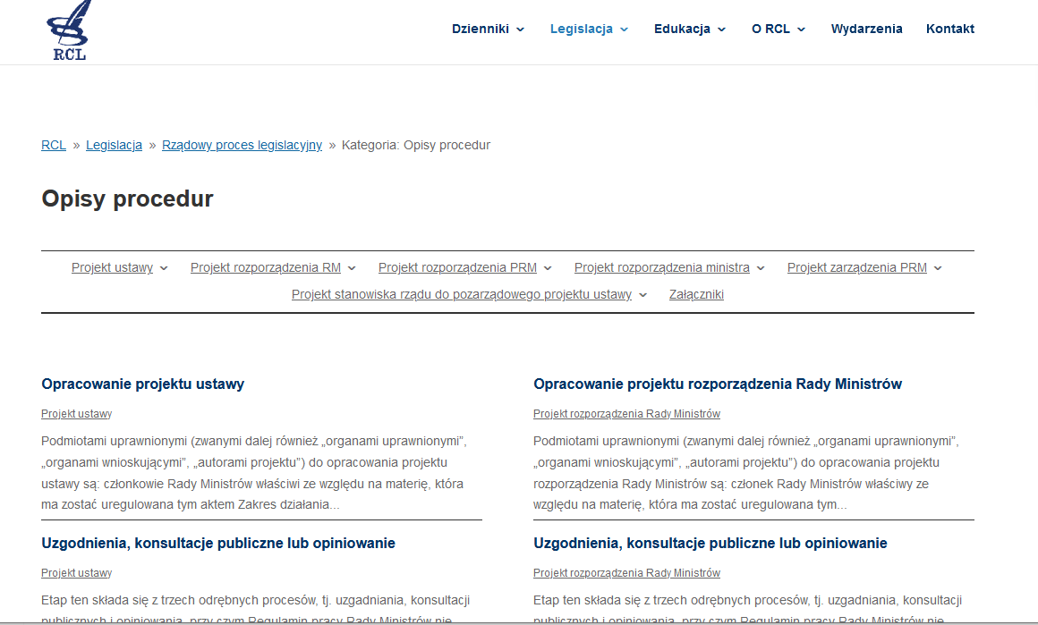
Rządowy proces legislacyjny – opis procedur
Opis procedur przyjmowania dokumentów rządowy – informacje o procedurze wynikającej z Regulaminu pracy RM
https://rcl.gov.pl/category/legislacja/rzadowy-proces-legislacyjny/opisy-procedur/

Slide 26
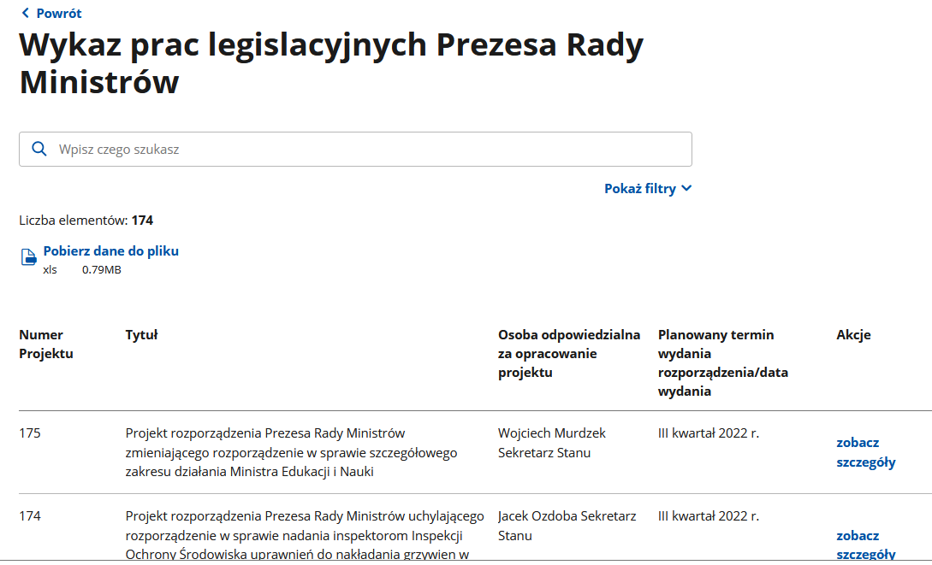
Źródła informacji o projektach
Wykazy prac legislacyjnych lub programowych Rady Ministrów https://www.gov.pl/web/premier/wplip-rm
Wykazy prac legislacyjnych Prezesa Rady Ministrów https://www.gov.pl/web/premier/wpl-prm
ministrów np. https://www.gov.pl/web/infrastruktura/wykaz-prac-legislacyjnych

Slide 27
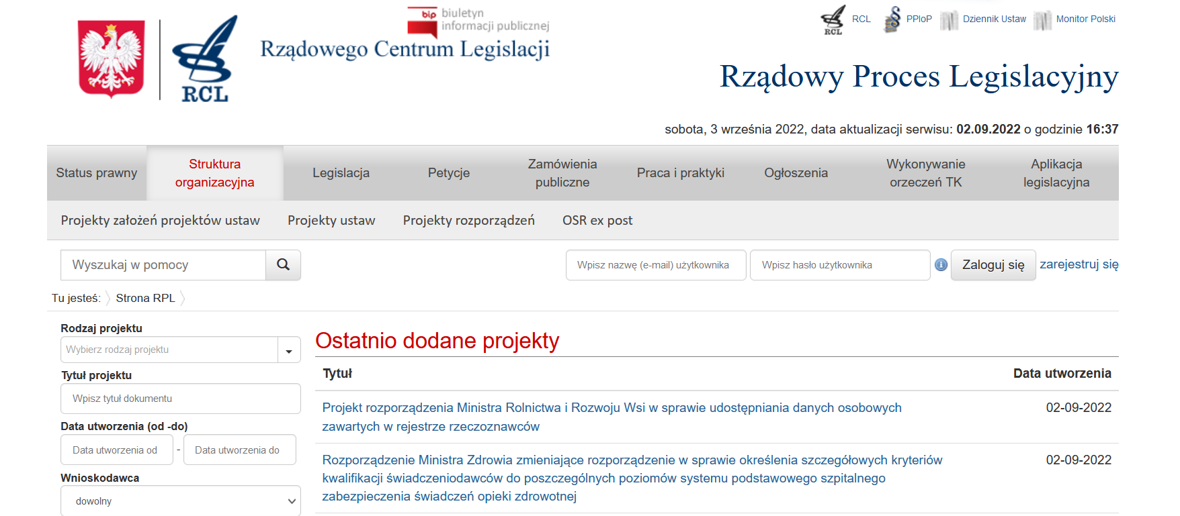
Źródła informacji o przebiegu rządowego procesu legislacyjnego
Serwis Rządowy Proces Legislacyjny https://legislacja.gov.pl/

Slide 28
Serwis Rządowy Proces Legislacyjny

Slide 29
Serwis Rządowy Proces Legislacyjny

Slide 30
Informacja o umieszczeniu projektu w RPL
Po zarejestrowaniu się utworzeniu konta w portalu Rządowy Proces Legislacyjny umieszczonym na BIP Rządowego Centrum Legislacji i wybraniu subskrypcji możliwe jest uzyskanie powiadomienia o pojawiających się projektach z interesującego zakresu na adres e-mail. Można wybrać dział administracji rządowej lub organ wnioskujący.

Slide 31
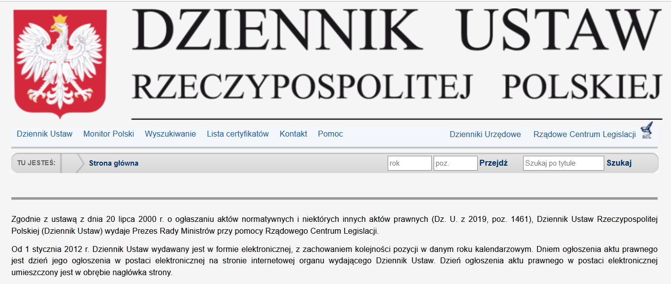
Źródła informacji o prawie
Dziennik Ustaw https://www.dziennikustaw.gov.pl/DU

Slide 32
Monitor Polski https://www.dziennikustaw.gov.pl/MP

Slide 33
Inne dzienniki urzędowe
Art. 8. [Katalog dzienników urzędowych]
Dziennikami urzędowymi w rozumieniu ustawy są: Dziennik Ustaw Rzeczypospolitej Polskiej, Dziennik Urzędowy Rzeczypospolitej Polskiej "Monitor Polski", dzienniki urzędowe ministrów kierujących działami administracji rządowej, dzienniki urzędowe urzędów centralnych, Dziennik Urzędowy Komisji Nadzoru Finansowego oraz wojewódzkie dzienniki urzędowe.
Ustawa z dnia 20 lipca 2000 r. o ogłaszaniu aktów normatywnych i niektórych innych aktów prawnych (Dz. U. z 2019 r. poz. 1461)

Slide 34
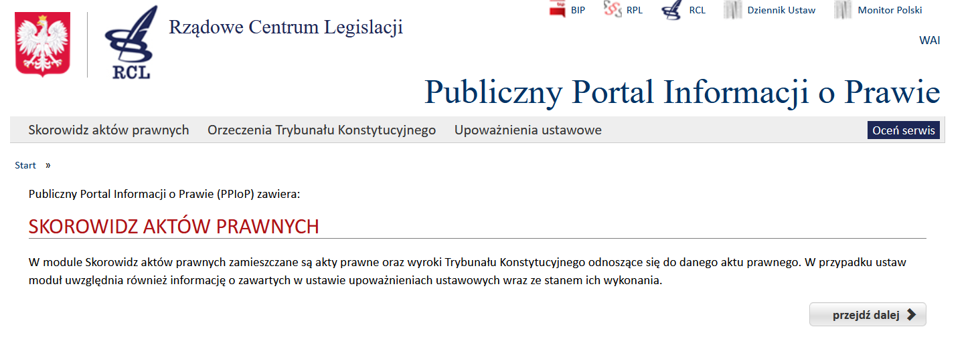
Publiczny Portal Informacji o Prawie https://ppiop.rcl.gov.pl/index.php?r=

Slide 35
Skorowidz aktów prawnych

Slide 36
Skorowidz aktów prawnych - przykład

Slide 37
Zmiana aktu prawnego
Dz. U. z 2022 r. poz. 1510
Dz. U. z 2022 r. poz. 1700

Slide 39
Skorowidz aktów prawnych

Slide 40
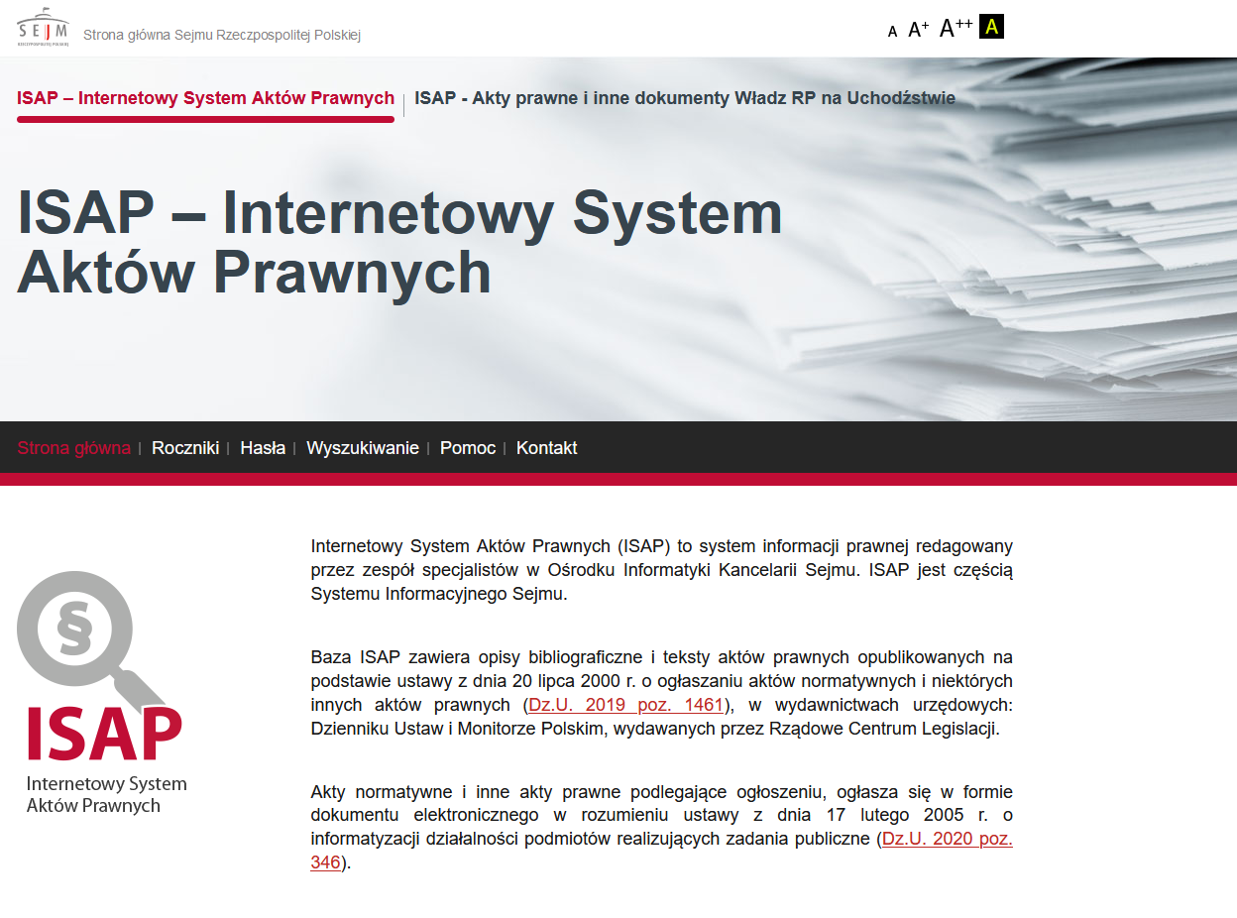
Internetowy System Aktów Prawnych
https://isap.sejm.gov.pl/

Slide 41
Tekst ujednolicony

Slide 42
Tekst ujednolicony

Slide 43
Tekst ujednolicony

Slide 44
Tekst ujednolicony

Slide 45
Podsumowanie
Wykazy prac legislacyjnych lub programowych są publikowane w serwisach Biuletynu Informacji Publicznej w domenie gov.pl
Dostęp do:
opisu procedur przyjmowania dokumentów rządowych,
serwisu Rządowy Proces Legislacyjny,
Dziennika Ustaw Rzeczypospolitej Polskiej
Dziennika Urzędowego Rzeczypospolitej Polskiej Monitor Polski
Skorowidza aktów prawnych
jest możliwy za pomocą odnośników ze strony www.rcl.gov.pl
Dostęp do tekstów ujednoliconych ustaw jest możliwy przez ISAP www.isap.sejm.gov.pl

Slide 46
Pytania
?

Slide 47
Organizacje pozarządowe w rządowym procesie legislacyjnym
Wprowadzenie

Slide 48
Organizacje pozarządowe w rządowym procesie legislacyjnym
Udział organizacji pozarządowych w tworzeniu prawa stanowi jedną z formą partycypacji obywateli w tworzeniu polityk publicznych.
Organizacje pozarządowe uczestnicząc w rządowym procesie legislacyjnym wspierają wypracowanie rozwiązań oraz dokonywanie oceny wpływu regulacji, która jest przeprowadzana w formie:
prekonsultacji – na etapie planowania lub opracowania projektu,
konsultacji publicznych – na etapie pracy nad projektem po rozpoczęciu rządowego procesu legislacyjnego.
Podstawa prawna: § 24 ust. 3 oraz § 36 uchwały nr 190 Rady Ministrów z dnia 29 października 2013 r. – Regulamin pracy Rady Ministrów

Slide 49
Udział organizacji pozarządowych w rządowym procesie legislacyjnym umożliwia:
lepsze rozpoznanie stanowisk różnych grup odbiorców oraz interesariuszy proponowanego rozwiązania
odnalezienie nowych pomysłów na rozwiązanie problemu
poprawienie rozwiązań będących przedmiotem konsultacji
wypracowanie rozwiązań kompromisowych i uzyskanie społecznej akceptacji dla wprowadzanych zmian.
Konsultacje mają formę niesymetrycznego dialogu. Zgłaszane opinie i propozycje nie są wiążące dla organu wnioskującego.
Zob. Wytyczne do przeprowadzania oceny wpływu oraz konsultacji publicznych w ramach rządowego procesu legislacyjnego – dostępne na https://rcl.gov.pl/legislacja/wytyczne-do-przeprowadzania-oceny-wplywu-oraz-konsultacji-publicznych-w-ramach-rzadowego-procesu-legislacyjnego/

Slide 50
Uprawnienia organizacji pozarządowych różnią się w zależności od etapu rządowego procesu legislacyjnego, na którym znajduje się projekt.
Informacje dotyczące udziału organizacji pozarządowych na poszczególnych etapach rządowego procesu legislacyjnego zostaną przedstawione przy omawianiu poszczególnych etapów pracy nad projektem.

Slide 51
Dokument rządowy a projekt aktu normatywnego
Podstawowe pojęcia rządowego procesu legislacyjnego

Slide 52
Co to jest projekt dokumentu rządowego?
Projekt:
ustawy
rozporządzenia Rady Ministrów
rozporządzenia Prezesa Rady Ministrów
rozporządzenia ministra
Projekt:
zarządzenia Prezesa Rady Ministrów
uchwały Rady Ministrów
Projekt innego dokumentu, w szczególności:
strategii np.: średniookresowa strategia rozwoju kraju
programu np.: wieloletniego
sprawozdania np.: pełnomocnika rządu
informacji np.: o realizacji ustawy
stanowiska Rządu do pozarządowego projektu ustawy
Podstawa prawna:
art. 87 i 93 Konstytucji Rzeczypospolitej Polskiej z dnia 2 kwietnia 1997 r.
§ 19 uchwały nr 190 Rady Ministrów z dnia 29 października 2013 r. – Regulamin pracy Rady Ministrów (M. P. z 2022 r. poz. 248)

Slide 53
Co nie jest dokumentem rządowym?
Mimo publikacji w dziennikach urzędowych, dokumentami rządowymi nie są:
rozporządzenia Prezydenta Rzeczypospolitej Polskiej, KRRiT
uchwały Sejmu
uchwały Senatu
komunikaty np.: Prezesa Zakładu Ubezpieczeń Społecznych, Prezesa Głównego Urzędu Statystycznego, Prezesa Banku Gospodarstwa Krajowego
ogłoszenia np.: o wolnych stanowiskach sędziowskich

Slide 54
Projekt aktu normatywnego
Projekt aktu normatywnego zgodnie z § 24 ust. 3 w zw. z § 19 ust. 1 Regulaminu pracy RM
Projekt aktu normatywnego to rodzaj projektu dokumentu rządowego
ustawa
akt normatywny Rady Ministrów
rozporządzenie Prezesa Rady Ministrów lub ministra
zarządzenie Prezesa Rady Ministrów

Slide 55
Wymiar praktyczny rozróżnienia
Dokument rządowy
w miarę potrzeby wraz z uzasadnieniem, opracowuje się z uwzględnieniem wymagań określonych w odrębnych przepisach (§26 ust. 1 Regulaminu pracy Rady Ministrów)
Projekt aktu normatywnego
opracowany zgodnie z zasadami techniki prawodawczej określonymi w odrębnym trybie (§ 26 ust. 2 Regulaminu pracy Rady Ministrów)
opracowanie pod względem prawnym, legislacyjnym i redakcyjnym stwierdza swoim podpisem kierownik właściwej w sprawach legislacji komórki organizacyjnej sprawującej obsługę organu wnioskującego (§ 26 ust. 3 Regulaminu pracy Rady Ministrów)
koniecznie dołączenie uzasadnienia, w tym Oceny Skutków Regulacji (§ 27 i 28 Regulaminu pracy Rady Ministrów)

Slide 56
Pytania
?

Slide 57
Ćwiczenie
1. Zdecyduj czy prezentowane dokumenty należą do dokumentów rządowych lub projektów dokumentów rządowych w rozumieniu regulaminu pracy Rady Ministrów?
2. Które dokumenty stanowią akty normatywne albo projekty aktów normatywnych w rozumieniu regulaminu pracy Rady Ministrów ?

Slide 59
1
2
Dostępne na https://www.dziennikustaw.gov.pl/DU/2022/1479

Slide 63
3
4
https://www.dziennikustaw.gov.pl/MP/rok/2022/pozycja/674

Slide 65
6

Slide 67
Podsumowanie
Projektem dokumentu rządowego jest projekt:
Dokumentem rządowym nie jest:
ustawy
rozporządzenia Rady Ministrów albo Prezesa Rady Ministrów albo ministra
zarządzenie Prezesa Rady Ministrów
uchwały Rady Ministrów
innego dokumentu, w szczególności:
strategii
programu
sprawozdania
informacji np.: dotyczącej realizacji ustawy
stanowiska Rządu do pozarządowego projektu ustawy
rozporządzenie Prezydenta RP
uchwała Sejmu
uchwała Senatu
obwieszczenie ministra
ogłoszenie np.: Prezesa GUS
komunikat Prezesa ZUS
umowa międzynarodowa, instrukcja negocjacyjna i inne dokumenty związane z zawieraniem i wypowiadaniem umów międzynarodowych

Slide 68
Podsumowanie
Projekt aktu normatywnego to projekt:
ustawy
aktu normatywnego Rady Ministrów – uchwały lub rozporządzenia
rozporządzenia Prezesa Rady Ministrów lub ministra
zarządzenia Prezesa Rady Ministrów

Slide 69
Pytania
?

Slide 70
Organ wnioskujący
Podstawowe pojęcia rządowego procesu legislacyjnego

Slide 71
Kto jest uprawniony do prowadzenia prac nad projektem ?
Organ wnioskujący
członek Rady Ministrów, stosownie do zakresu swojej właściwości
Szef Kancelarii Prezesa Rady Ministrów
inny podmiot
upoważnienie wynika z przepisów odrębnych, w szczególności upoważniony w tym zakresie pełnomocnik Rządu
został upoważniony przez Prezesa Rady Ministrów
Prezes Rządowego Centrum Legislacji
minister może upoważnić centralny organ administracji rządowej podległy temu ministrowi lub przez niego nadzorowany

Slide 72
Członek Rady Ministrów
Członek Rady Ministrów jest uprawniony do podejmowania działań jako organ wnioskujący „stosownie do zakresu swojej właściwości”.
Właściwość członka Rady Ministrów wynika z zakresu powierzonych mu zadań. Zakres zadań powierzonych ministrowi jest określony w treści tzw. rozporządzenia atrybucyjnego.
Rozporządzenie atrybucyjne to rozporządzenie Prezesa Rady Ministrów w sprawie szczegółowego zakresu działania Ministra ...[nazwa własna]
Rozporządzenia w sprawie szczegółowego zakresu działania ministra są wydawane na podstawie art. 33 ust. 1 i 1a ustawy z dnia 8 sierpnia 1996 r. o Radzie Ministrów.
Podstawa prawna: § 20 ust. 1 pkt 1 Regulaminu pracy Rady Ministrów

Slide 73
Sposób określenia właściwości ministra w rozporządzeniu atrybucyjnym
działem administracji rządowej
opisana przez Prezesa Rady Ministrów w rozporządzeniu atrybucyjnym
dla ministra – członka Rady Ministrów
Podstawa prawna: art. 149 ust. 1 Konstytucji RP „Ministrowie kierują określonymi działami administracji rządowej lub wypełniają zadania wyznaczone im przez Prezesa Rady Ministrów. Zakres działania ministra kierującego działem administracji rządowej określają ustawy.”

Slide 74
Ustalenie właściwości ministra
1. Wyszukanie rozporządzenia Prezesa Rady Ministrów
wyszukanie w wyszukiwarce Dziennika Ustaw frazy „szczegółowego zakresu działania Ministra”
2.Ustalenie zakresu działania lub działów administracji określonych w rozporządzeniu
(3). Sprawdzenie w ustawie o działach zawartości treściowej działu administracji rządowej
https://isap.sejm.gov.pl/isap.nsf/ByKeyword.xsp
Hasło „administracji rządowa”=> obwieszczenie o tekście jednolitym (Dz. U. z 2021 r. poz. 1893)=> tekst ujednolicony
https://www.dziennikustaw.gov.pl/DU

Slide 76
Ustalenie zakresu działów administracji rządowej w rozporządzeniu - przykład
https://www.dziennikustaw.gov.pl/DU/rok/2021/pozycja/1950

Slide 77
Treść działu administracji rządowej
https://isap.sejm.gov.pl/isap.nsf/DocDetails.xsp?id=WDU20210001893

Slide 78
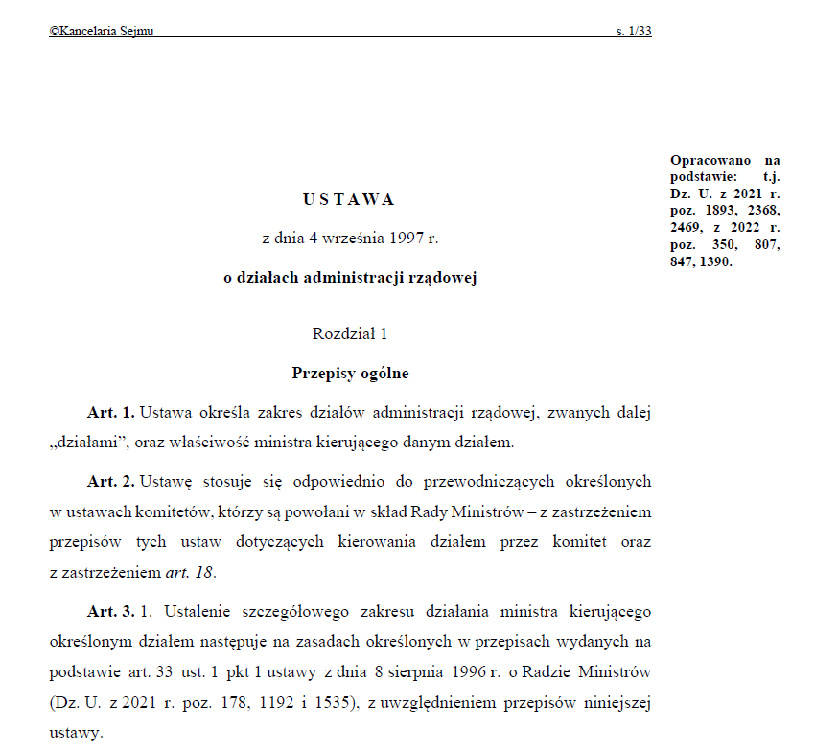

Slide 79
Działy administracji rządowej
administracja publiczna
budownictwo, planowanie i zagospodarowanie przestrzenne oraz mieszkalnictwo
aktywa państwowe
budżet
energia
finanse publiczne
gospodarka
gospodarka morska
gospodarka wodna
gospodarka złożami kopalin
instytucje finansowe
informatyzacja
członkostwo RP w Unii Europejskiej
klimat
kultura i ochrona dziedzictwa narodowego
kultura fizyczna
łączność
obrona narodowa
oświata i wychowanie
praca
rolnictwo
rozwój wsi
rozwój regionalny
rynki rolne
rybołówstwo
sprawiedliwość
szkolnictwo wyższe i nauka
transport
turystyka
środowisko
rodzina
sprawy wewnętrzne
wyznania religijne oraz mniejszości narodowe i etniczne
zabezpieczenie społeczne
sprawy zagraniczne
zdrowie
żegluga śródlądowa
Podstawa prawna art. 5 ustawy z dnia 4 września 1997 r. o działach administracji rządowej

Slide 80
Przykładowe działy administracji rządowej
Dział rolnictwo obejmuje sprawy:
1) produkcji roślinnej i ochrony roślin uprawnych;
2) nasiennictwa, z wyłączeniem leśnego materiału rozmnożeniowego;
3) produkcji zwierzęcej i hodowli zwierząt;
4) ochrony zdrowia zwierząt, weterynaryjnej ochrony zdrowia publicznego oraz ochrony zwierząt;
5) nadzoru nad jakością zdrowotną:
a) środków spożywczych pochodzenia zwierzęcego w miejscach ich pozyskiwania, wytwarzania, przetwarzania i składowania, a także w sprzedaży bezpośredniej, rolniczym handlu detalicznym oraz działalności marginalnej, lokalnej i ograniczonej,
b) żywności zawierającej jednocześnie środki spożywcze pochodzenia niezwierzęcego i produkty pochodzenia zwierzęcego w rolniczym handlu detalicznym;
5a) nadzoru nad obrotem produktami leczniczymi weterynaryjnymi i wyrobami medycznymi stosowanymi w weterynarii;
5b) nadzoru nad zdrowotną jakością pasz oraz sprawy organizmów genetycznie zmodyfikowanych przeznaczonych do użytku paszowego i pasz genetycznie zmodyfikowanych w zakresie niektórych zadań lub czynności określonych właściwymi przepisami oraz kontroli upraw w zakresie organizmów genetycznie zmodyfikowanych; (…)
9) izb rolniczych, związków zawodowych rolników i organizacji społeczno-zawodowych rolników;(…)

Slide 81
Przykładowe działy administracji rządowej z opisem
Dział oświata i wychowanie obejmuje sprawy:
kształcenia, nauczania, wychowania, kultury fizycznej dzieci i młodzieży, z wyjątkiem spraw zastrzeżonych do kompetencji innych organów administracji publicznej;
organizacji dziecięcych i młodzieżowych, w tym systemu dofinansowania zadań państwa realizowanych przez te organizacje;
udzielania pomocy materialnej dzieciom i młodzieży;
międzynarodowej współpracy dzieci i młodzieży.

Slide 82
Przykładowe działy administracji rządowej z opisem
Dział administracja publiczna obejmuje sprawy:
administracji, w tym organizacji urzędów administracji publicznej oraz procedur administracyjnych;
reform i organizacji struktur administracji publicznej;
zespolonej administracji rządowej w województwie;
podziału administracyjnego państwa oraz nazw jednostek osadniczych i obiektów fizjograficznych;
przeciwdziałania skutkom klęsk żywiołowych i innych podobnych zdarzeń zagrażających bezpieczeństwu powszechnemu;
usuwania skutków klęsk żywiołowych i innych podobnych zdarzeń zagrażających bezpieczeństwu powszechnemu;
zbiórek publicznych;
prowadzenia rejestru podmiotów wykonujących zawodową działalność lobbingową.

Slide 83
Przykładowe działy administracji rządowej z opisem
Art. 12a. [Dział informatyzacja]
1. Dział informatyzacja obejmuje sprawy:
1) informatyzacji administracji publicznej oraz podmiotów wykonujących zadania publiczne;
2) systemów i sieci teleinformatycznych administracji publicznej;
3) wspierania inwestycji w dziedzinie informatyzacji;
4) realizacji zobowiązań międzynarodowych Rzeczypospolitej Polskiej w dziedzinie informatyzacji i telekomunikacji;
5) udziału w kształtowaniu polityki Unii Europejskiej w zakresie informatyzacji;
6) rozwoju społeczeństwa informacyjnego i przeciwdziałania wykluczeniu cyfrowemu;
7) rozwoju usług świadczonych drogą elektroniczną;
8) kształtowania polityki państwa w zakresie ochrony danych osobowych;
9) telekomunikacji;
10) bezpieczeństwa cyberprzestrzeni w wymiarze cywilnym;
11) rejestru PESEL, Rejestru Dowodów Osobistych, Rejestru Stanu Cywilnego oraz Centralnej Ewidencji Wydanych i Unieważnionych Dokumentów Paszportowych;
12) ewidencji pojazdów, ewidencji kierowców oraz ewidencji posiadaczy kart parkingowych;
13) nadzoru nad świadczeniem usług zaufania w rozumieniu przepisów o usługach zaufania;
13a) identyfikacji elektronicznej;
14) (uchylony).
2. Minister właściwy do spraw informatyzacji sprawuje nadzór nad Prezesem Urzędu Komunikacji Elektronicznej.

Slide 84
Minister – Członek Rady Ministrów - przykład

Slide 85
Minister - Członek Rady Ministrów - przykład
Do zakresu działania ministra należy w szczególności:
nadzór nad zapewnieniem przez Kancelarię Prezesa Rady Ministrów obsługi Rady Ministrów i Prezesa Rady Ministrów, ministrów wykonujących zadania wyznaczone przez Prezesa Rady Ministrów, pełnomocników Rządu, komisji wspólnych oraz organów pomocniczych Rady Ministrów i Prezesa Rady Ministrów;
kierowanie działalnością i nadzór nad realizacją zadań Kancelarii Prezesa Rady Ministrów określonych w art. 29 pkt 3, 4, 8 i 9 ustawy z dnia 8 sierpnia 1996 r. o Radzie Ministrów;
wykonywanie innych zadań zleconych przez Radę Ministrów lub Prezesa Rady Ministrów.

Slide 86
Przykłady projektów, które wniósł Minister – Członek Rady Ministrów Michał Dworczyk
Jako organ sprawujący nadzór nad obsługą Prezesa Rady Ministrów wnosi projekty rozporządzeń atrybucyjnych.

Slide 87
Pytania
?

Slide 88
Centralny organ administracji rządowej upoważniony przez ministra
Są to organy podległe lub nadzorowane przez tego ministra.
Prezes Urzędu Zamówień Publicznych
Prezes Głównego Urzędu Miar
Główny Inspektor Ochrony Środowiska – może otrzymać upoważnienie od ministra właściwego do spraw klimatu Podstawa prawna: art. 13a ust. 2 ustawy z dnia 4 września 1997 r. o działach administracji rządowej
Prezes Urzędu Komunikacji Elektronicznej – może otrzymać upoważnienie od ministra właściwego do spraw informatyzacji Podstawa prawna: art. 12a ust. 2 ustawy z dnia 4 września 1997 r. o działach administracji rządowej
mogą otrzymać upoważnienie od ministra właściwego do spraw gospodarki
Podstawa prawna: art. 9 ust. 3 ustawy z dnia 4 września 1997 r. o działach administracji rządowej

Slide 89
Zakres upoważnienia organu administracji rządowej
Zgodnie z Regulaminem pracy Rady Ministrów minister właściwy działowo może upoważnić centralny organ administracji rządowej wyłącznie do (1) opracowania projektu dokumentu rządowego lub do prowadzenia jego procesu (2) uzgodnień, konsultacji publicznych lub opiniowania.
Tym samym upoważnieniem tym nie można przyznać centralnemu organowi administracji rządowej prawa do wniesienia projektu dokumentu rządowego do rozpatrzenia przez właściwe komitety, Stały Komitet Rady Ministrów, komisję prawniczą czy też Radę Ministrów.
Do prowadzenia tych etapów procesu legislacyjnego upoważniony jest właściwy minister.
(Podstawa prawna: § 20 ust. 2 Regulaminu pracy Rady Ministrów).

Slide 91
Gdzie szukać oznaczenia podległości centralnego organu administracji rządowej ?
1. W ustawie o działach administracji rządowej
- w przepisie opisującym dany dział
2. W ustawach wyznaczających właściwość organów administracji rządowej

Slide 92
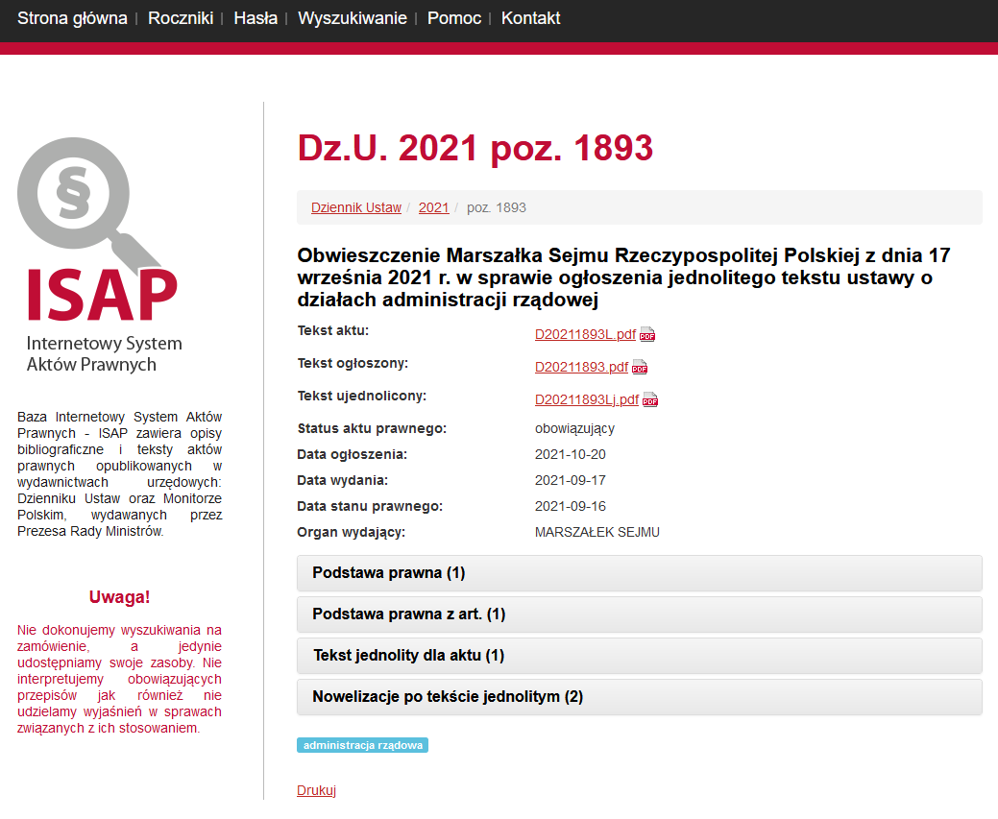
1. W ustawie o działach administracji rządowej
https://isap.sejm.gov.pl/isap.nsf/DocDetails.xsp?id=WDU20210001893

Slide 93
1. W ustawie o działach administracji rządowej
Podstawa prawna: Art. 9 ust. 3 ustawy z dnia 4 września 1997 r. o działach administracji rządowej

Slide 94
2. W ustawach wyznaczających właściwość organów
„Prezes Wyższego Urzędu Górniczego jest centralnym organem administracji rządowej, działającym pod nadzorem ministra właściwego do spraw gospodarki złożami kopalin, właściwym w sprawach nadzoru górniczego.”
Podstawa prawna: art. 165 ust. 1 ustawy z dnia 9 czerwca 2011 r. – Prawo geologiczne i górnicze (Dz. U. z 2022 r. poz. 1072, 1261 i 1504).

Slide 95
2. W ustawach wyznaczających właściwość organów
Główny Inspektor Ochrony Środowiska jest centralnym organem administracji rządowej nadzorowanym przez ministra właściwego do spraw klimatu.
Podstawa prawna: art. 3a ustawy z dnia 30 lipca 1991 r. – o Inspekcji Ochrony Środowiska (Dz. U. z 2021 r. poz. 1070, z późn. zm.)

Slide 96
Przykład: Skąd czerpać wiedzę o właściwości organów ?
Publiczny Portal Informacji o Prawie
https://ppiop.rcl.gov.pl
Skorowidz aktów prawnych
wyszukiwanie wg haseł
Hasło: administracyjne organy
w liście rozwijalnej: „Terenowe organy administracji rządowej”

Slide 97
Publiczny Portal Informacji o Prawie

Slide 102
Pytania
?

Slide 103
Szef Kancelarii Prezesa Rady Ministrów
Jest organem wnioskującym, gdy zachodzi potrzeba podjęcia inicjatywy legislacyjnej w zakresie wyznaczonych mu zadań lub na zlecenie Prezesa Rady Ministrów lub Rady Ministrów
Obsługa Rady Ministrów i Prezesa Rady Ministrów
Obsługuje Radę Ministrów i Prezesa Rady Ministrów – zatem może wnioskować wówczas, gdy dana sprawa wchodzi w kompetencje Prezesa Rady Ministrów lub Rady Ministrów
Odrębne przepisy
Np.: ustawa z dnia 30 sierpnia 2019 r. o lotach najważniejszych osób w państwie
W art. 9 tej ustawy – upoważnienie ustawowe dla Prezesa Rady Ministrów do określenia wzoru formularza o przekazywaniu danych do rejestru lotów HEAD. Szef KPRM prowadzi ten rejestr więc może być organem wnioskującym dla aktu Prezesa Rady Ministrów
Zadania zlecone przez Prezesa Rady Ministrów
w zakresie wszystkich kompetencji przyznanych Prezesowi Rady Ministrów lub wynikających z kierownictwa Prezesa Rady Ministrów nad Radą Ministrów

Slide 104
Kompetencje Rady Ministrów
Źródło: https://www.sejm.gov.pl/prawo/konst/polski/kon1.htm

Slide 105
Kompetencje Prezesa Rady Ministrów
Źródło: https://www.sejm.gov.pl/prawo/konst/polski/kon1.htm

Slide 106
https://legislacja.gov.pl/lista?_typeId=1&title=&createDateFrom=&createDateTo=&applicantId=34&number=&_isUEAct=on&_isTKAct=on&_isActEstablishingNumber=on&_isSeparateMode=on&_isDU=on&_isNumerSejm=on#list

Slide 107
Prezes Rządowego Centrum Legislacji
W zakresie należącym do zadań i kompetencji Rządowego Centrum Legislacji lub w zakresie zleconym przez Prezesa Rady Ministrów.
Do kompetencji Rządowego Centrum Legislacji należy m. in:
zapewnienie obsługi prawnej Rady Ministrów poprzez opracowywanie rządowych projektów ustaw na zasadach i w trybie określonych w regulaminie pracy Rady Ministrów, chyba że na podstawie odrębnych przepisów opracowywanie określonych rodzajów projektów ustaw należy do właściwości innych podmiotów
zapewnienie obsługi Rady Legislacyjnej
prowadzenie aplikacji legislacyjnej oraz działalności edukacyjnej i szkoleniowej polegającą na upowszechnianiu i popularyzowaniu wiedzy o legislacji, a także ujednolicaniu praktyki legislacyjnej
wykonywanie innych zadań określonych w odrębnych przepisach lub wskazanych przez Prezesa Rady Ministrów
Podstawa prawna: art. 14b i 14c ustawy z dnia 8 sierpnia 1996 r. o Radzie Ministrów

Slide 108
Prezes Rządowego Centrum Legislacji
https://legislacja.gov.pl/projekt/12345351

Slide 109
Prezes Rządowego Centrum Legislacji

Slide 110
Pytania
?

Slide 111
Inny podmiot - upoważniony na podstawie przepisów odrębnych
Pełnomocnik Rządu do spraw Centralnego Portu Komunikacyjnego
Do kompetencji Pełnomocnika należy:
przygotowanie projektów przepisów wydawanych na podstawie art. 28 ust. 1 i art. 99 ust. 11 oraz ich zmian;
przygotowanie projektów innych dokumentów rządowych koniecznych do wdrożenia Programu oraz ich zmian, w szczególności programów wieloletnich i innych dokumentów strategicznych oraz projektów aktów normatywnych oraz ich zmian; (…)
Podstawa prawna: art. 5 pkt 1 i 2 ustawy z dnia 10 maja 2018 r. o Centralnym Porcie Komunikacyjnym
Pełnomocnika Rządu do spraw Rozwoju i Umiędzynarodowienia Edukacji i Nauki
§ 4. Pełnomocnik może w porozumieniu z Ministrem Edukacji i Nauki, za zgodą Prezesa Rady Ministrów, wnosić opracowane przez siebie projekty dokumentów rządowych, wynikające z zakresu jego zadań, do rozpatrzenia przez Radę Ministrów.
Podstawa prawna: § 4 rozporządzenia Rady Ministrów z dnia 27 kwietnia 2022 r. w sprawie ustanowienia Pełnomocnika Rządu do spraw Rozwoju i Umiędzynarodowienia Edukacji i Nauki

Slide 113
Inny podmiot - upoważniony na podstawie przepisów odrębnych
Główny Inspektor Pracy
art. 18 ust. 1 pkt 5 w związku z art. 10 ust. 1 pkt 10 ustawy z dnia 13 kwietnia 2007 r. o Państwowej Inspekcji Pracy
Komisja Nadzoru Finansowego
art. 4 ust. 1 pkt 5 ustawy z dnia 21 lipca 2006 r. o nadzorze nad rynkiem finansowym
Pełnomocnik Rządu do Spraw Osób Niepełnosprawnych
art. 34 ust. 6 pkt 1 ustawy z dnia 27 sierpnia 1997 r. o rehabilitacji zawodowej i społecznej oraz zatrudnianiu osób niepełnosprawnych
Szef Służby Cywilnej
na podstawie art. 15 ust. 1 pkt 4 ustawy z dnia 21 listopada 2008 r. o służbie cywilnej

Slide 115
Inny podmiot – upoważniony przez Prezesa Rady Ministrów
Podmiotem upoważnionym do opracowania projektu ustawy może być każdy podmiot podległy Prezesowi Rady Ministrów.
Podmiot ten może zostać upoważniony do opracowania projektu ustawy w zakresie i przedmiocie wskazanym przez Prezesa Rady Ministrów.
Prezes Rady Ministrów dysponuje swobodą w zakresie wskazania podmiotu upoważnionego, zatem stworzenie katalogu wyczerpującego w tym zakresie nie jest możliwie.

Slide 116
Inny podmiot – upoważniony przez Prezesa Rady Ministrów
Do tego katalogu mogą należeć podmioty wymienione w art. 33a ustawy z dnia 4 września 1997 r. o działach administracji rządowej – czyli administracja rządową nieobjęta zakresem działów administracji rządowej, nad którą Prezes Rady Ministrów sprawuje nadzór:
Prezes Głównego Urzędu Statystycznego
Polski Komitet Normalizacyjny
Prokuratoria Generalna Rzeczypospolitej Polskiej
Urząd Ochrony Konkurencji i Konsumentów
Agencja Wywiadu
Agencja Bezpieczeństwa Wewnętrznego
Centralne Biuro Antykorupcyjne

Slide 117
https://legislacja.gov.pl/lista?_typeId=1&title=&createDateFrom=&createDateTo=&applicantId=2551&number=&_isUEAct=on&_isTKAct=on&_isActEstablishingNumber=on&_isSeparateMode=on&_isDU=on&_isNumerSejm=on#list

Slide 118
Organ wnioskujący a rodzaj aktu prawnego
Rozporządzenie ministra – minister właściwy zgodnie z upoważnieniem ustawowym albo organ mu podległy lub przez niego nadzorowany

Slide 120
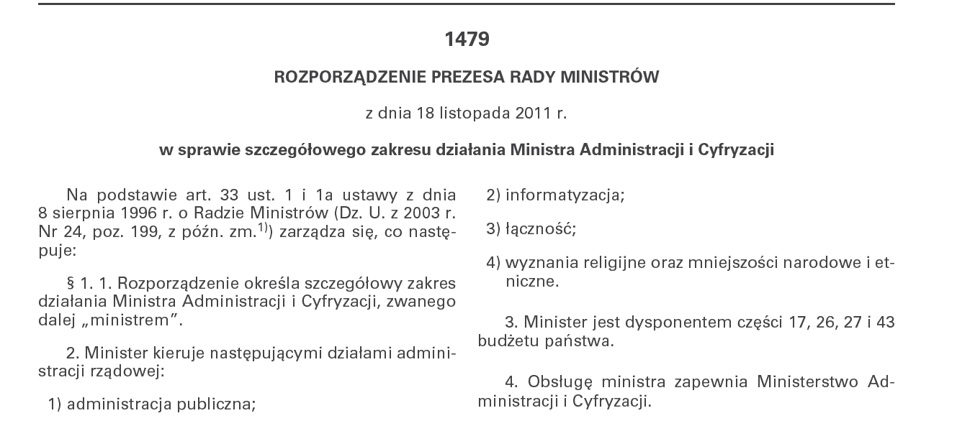
Rozporządzenie Prezesa Rady Ministrów z dnia 18 listopada 2011 r. w sprawie szczegółowego zakresu działania Ministra Administracji i Cyfryzacji (Dz. U. poz. 1479)

Slide 121
O podstawie działania ministra właściwego informuje odnośnik do oznaczenia organu wydającego.

Slide 123
Organ wnioskujący a rodzaj aktu prawnego
Rozporządzenie Prezesa Rady Ministrów:
minister właściwy w zakresie ustawy na podstawie, której rozporządzenie jest wydawane lub właściwy w zakresie działu administracji rządowej albo centralny organ administracji rządowej upoważniony przez ministra
organ podległy Prezesowi Rady Ministrów lub inny organ upoważniony przez Prezesa Rady Ministrów
Szef KPRM
Prezes RCL

Slide 125
Organ wnioskujący a rodzaj aktu prawnego
Rozporządzenie Rady Ministrów:
minister właściwy w zakresie ustawy na podstawie, której rozporządzenie jest wydawane lub właściwy w zakresie działu administracji rządowej albo centralny organ administracji rządowej upoważniony przez ministra
organ podległy Prezesowi Rady Ministrów lub inny organ upoważniony przez Prezesa Rady Ministrów
Szef KPRM
Prezes RCL

Slide 127
Organ wnioskujący a rodzaj aktu prawnego
Organ wnioskujący w przypadku projektu ustawy – decyduje zakres działu administracji rządowej i tematyka projektu.

Slide 129
Projekt ustawy o ochronie ludności i stanie klęski żywiołowej – wnioskodawca Minister Spraw Wewnętrznych i Administracji

Slide 131
Projekt ustawy o zmianie ustawy o odpowiedzialności podmiotów zbiorowych za czyny zabronione pod groźbą kary – organ wnioskujący Minister Sprawiedliwości – dział administracji rządowej – sprawiedliwość.

Slide 132
Projekt ustawy o zmianie ustawy – Prawo o ruchu drogowym i niektórych innych ustaw – wnioskodawca Minister Cyfryzacji ?
UZASADNIENIE
Zgodnie z aktualnie obowiązującymi przepisami ustawy z dnia 20 czerwca 1997 r. – Prawo o ruchu drogowym (Dz. U. z 2022 r. poz. 988 i 1002), zwana dalej „ustawą – Prawo o ruchu drogowym”, dotyczącymi Funduszu – Centralna Ewidencja Pojazdów i Kierowców, którego formalne powołanie w 2005 r. zapewniło finansowanie wydatków związanych m.in. z budową i rozwojem centralnej ewidencji pojazdów i centralnej ewidencji kierowców, głównym źródłem przychodów niniejszego Funduszu jest opłata ewidencyjna. Obecnie opłata ewidencyjna jest pobierana od obywateli w szczególności przez:
• organy samorządowe – w związku z realizacją czynności dotyczących rejestracji pojazdów, m.in. wydaniem dowodu rejestracyjnego, pozwolenia czasowego, zalegalizowanych tablicy rejestracyjnych i ich wtórników, karty pojazdu, nalepki kontrolnej, prawa jazdy, międzynarodowego prawa jazdy, karty kwalifikacji kierowcy;
• przedsiębiorców prowadzących stacje kontroli pojazdów – w związku z przeprowadzeniem badania technicznego i odnotowaniem odczytu drogomierza pojazdu po jego wymianie.

Slide 134
Pytania
?

Slide 135
Ćwiczenie

Slide 136
Podział na: 4 grupy
Polecenie
1. Na podstawie przekazanego wyciągu z przepisów ustawy o działach administracji rządowej i przekazanych rozporządzeń atrybucyjnych ustal:
a) dział administracji rządowej właściwy tematycznie do zakresu przedmiotowego projektu
nazwę organu wnioskującego na podstawie rozporządzeń atrybucyjnych;
czy jest możliwy inny organ wnioskujący ?

Slide 137
Etapy rządowego procesu legislacyjnego

Slide 138
Rządowy proces legislacyjny - etapy
Czynności poprzedzające opracowanie projektu
Uzgodnienia
Opiniowanie
Konsultacje publiczne
Opracowanie projektu
(Konferencja uzgodnieniowa)
Zwykle toczą się równolegle

Slide 139
Rządowy proces legislacyjny - etapy
Właściwe komitety
Stały Komitet Rady Ministrów
Komisja prawnicza
Rada Ministrów
Potwierdzenie przez SKRM

Slide 140
1. Czynności poprzedzające opracowanie projektu
Dokonanie oceny przewidywanych skutków społeczno-gospodarczych

Slide 141
Rządowy proces legislacyjny - etapy
Czynności poprzedzające opracowanie projektu
Uzgodnienia
Opiniowanie
Konsultacje publiczne
Opracowanie projektu
(Konferencja uzgodnieniowa)

Slide 142
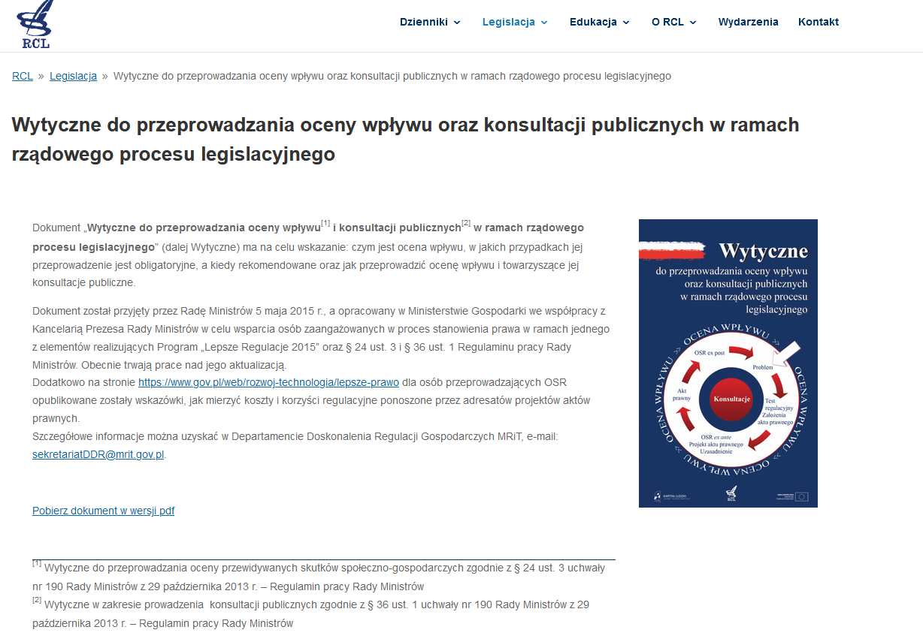
Dokonanie oceny przewidywanych skutków społeczno-gospodarczych
Oceny dokonuje się zgodnie z wytycznymi do przeprowadzenia oceny wpływu i konsultacji publicznych w ramach rządowego procesu legislacyjnego.
Zakres oceny ustala się w zależności od:
rodzaju dokumentu
przedmiotu i zasięgu oddziaływania projektowanych regulacji
https://rcl.gov.pl/legislacja/wytyczne-do-przeprowadzania-oceny-wplywu-oraz-konsultacji-publicznych-w-ramach-rzadowego-procesu-legislacyjnego/

Slide 143
Ocena przewidzianych skutków społeczno-gospodarczych
Wynik przeprowadzenia oceny skutków społeczno-gospodarczy przedstawia OSR – Ocena Skutków Regulacji. OSR:
sporządza się jako obligatoryjną część uzasadnienia dla projektu aktu normatywnego
może być sporządzony na wniosek Koordynatora OSR do projektu dokumentu rządowego innego niż akt normatywny.

Slide 144
Kto sporządza OSR ?
Zasada - OSR sporządza organ wnioskujący na formularzu, którego wzór jest udostępniony przez Szefa Kancelarii Prezesa Rady Ministrów w BIP KPRM.
Wyjątek - Koordynator OSR może sporządzić OSR do projektu rządowego jeżeli:
ze względu na wagę dokumentu uzna to za uzasadnione,
sporządzenie OSR poleci Prezes Rady Ministrów.

Slide 145
Ocena Skutków Regulacji
Regulamin pracy Rady Ministrów określa przykładowy katalog elementów, które zawiera OSR. Są to m. in.:
wskazanie podmiotów, na które oddziałuje projektowany akt normatywny,
informacje o konsultacjach przeprowadzonych przed opracowaniem projektu, a także o zakresie konsultacji publicznych i opiniowania projektu, w tym o obowiązku zasięgnięcia opinii określonych podmiotów wynikającym z przepisów odrębnych,
informacje o wynikach analiz możliwości osiągnięcia celu projektu za pomocą innych środków,
przedstawienie wyników analizy wpływu projektowanego aktu normatywnego na podmioty, o których mowa w pkt 1, oraz wpływu projektu na istotne obszary oddziaływania, w szczególności na:
sektor finansów publicznych, w tym budżet państwa i budżety jednostek samorządu terytorialnego,
rynek pracy,
konkurencyjność gospodarki i przedsiębiorczość, w tym funkcjonowanie przedsiębiorców, a zwłaszcza mikroprzedsiębiorców, małych i średnich przedsiębiorców,
sytuację ekonomiczną i społeczną rodziny, a także osób niepełnosprawnych oraz osób starszych;
wskazanie źródeł finansowania, zwłaszcza jeżeli projekt pociąga za sobą obciążenie budżetu państwa lub budżetów jednostek samorządu terytorialnego;
wskazanie źródeł danych i przyjętych do obliczeń założeń.

Slide 146
Ocena Skutków Regulacji – wymagania szczególne
Jeżeli projekt dotyczy zasad podejmowania, wykonywania lub zakończenia działalności gospodarczej wówczas w OSR powinny znaleźć się:
wyniki analizy zgodności projektu z przepisami ustawy z dnia 6 marca 2018 r. - Prawo przedsiębiorców,
informację o zastosowaniu proporcjonalnych ograniczeń obowiązków administracyjnych wobec przedsiębiorców albo uzasadnienie braku możliwości zastosowania takich ograniczeń.
W przypadku projektu ustawy OSR powinien zawierać:
zidentyfikowanie rozwiązywanego problemu,
określenie celu i istoty interwencji,
porównanie z rozwiązaniami przyjętymi w innych krajach.

Slide 147
Formularz OSR

Slide 148
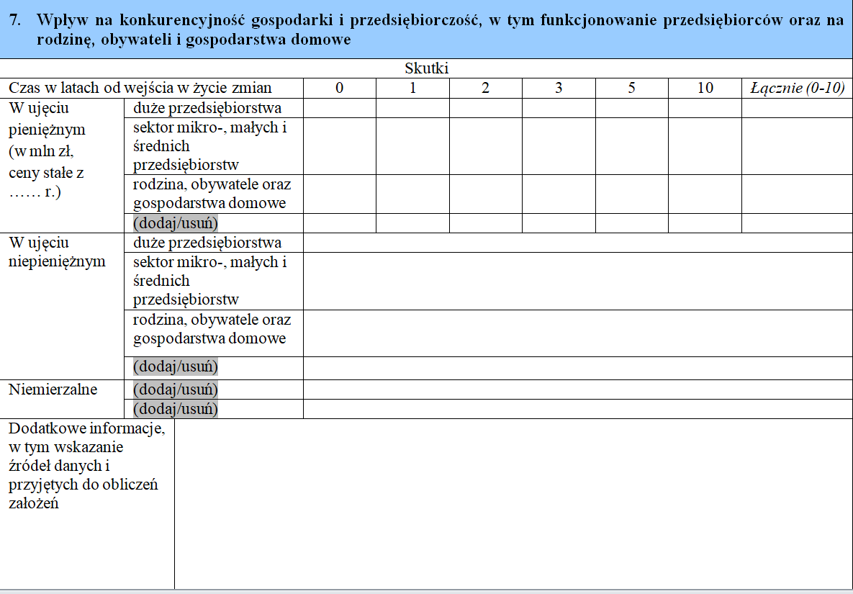

Slide 149
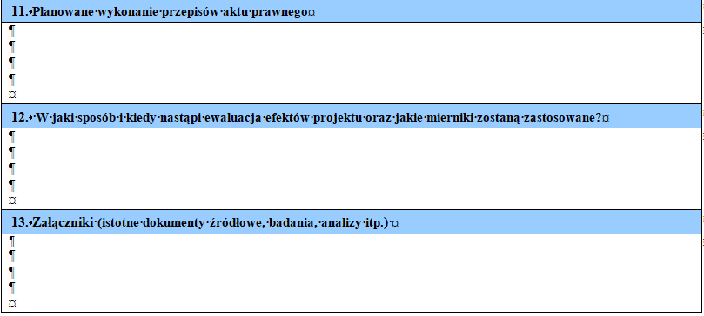

Slide 150
Koordynator OSR
Koordynację sporządzania OSR zapewnia osoba wyznaczona przez Prezesa Rady Ministrów.
W przypadku niewyznaczenia koordynatora OSR jego zadania wykonuje Szef Kancelarii Prezesa Rady Ministrów.
Zadania:
może wnioskować do organu wnioskującego o sporządzenie OSR do projektu dokumentu rządowego innego niż akt normatywny;
może sporządzić OSR do projektu dokumentu rządowego opracowanego przez inny organ, jeżeli uzna to za uzasadnione lub sporządzenie OSR poleci mu Prezes Rady Ministrów
Obsługę ww. zakresie zapewnia Departament Oceny Skutków Regulacji w Kancelarii Prezesa Rady Ministrów.

Slide 151
Pytania
?

Slide 152
Czynności poprzedzające opracowanie projektu
Wpis do wykazu prac legislacyjnych lub programowych

Slide 153
Rodzaje wykazów i dokumenty podlegające wpisowi
Wykaz prac legislacyjnych lub programowych
Rady Ministrów
projekty ustaw
projekty rozporządzeń Rady Ministrów
Wykaz prac legislacyjnych Prezesa Rady Ministrów
projekty rozporządzeń Prezesa Rady Ministrów https://www.gov.pl/web/premier/wpl-prm
Wykaz prac legislacyjnych ministra
projekt rozporządzenia ministra
projektu innego dokumentu rządowego, dotyczącego planowanych działań Rady Ministrów, w szczególności strategii albo programu https://www.gov.pl/web/premier/wplip-rm
projekty założeń projektów ustaw
https://www.gov.pl/web/infrastruktura/wykaz-prac-legislacyjnych
https://www.gov.pl/web/rozwoj-technologia/wykaz-prac-legislacyjnych
Podstawa prawna: art. 3 ust. 1 ustawy o działalności lobbingowej w procesie stanowienia prawa w zw. z § 25 Regulaminu pracy Rady Ministrów – dla wykazu RM oraz art. 4 ust. 1 ustawy o działalności lobbingowej w procesie stanowienia prawa - dla wykazu PRM i ministra

Slide 154
Co zawiera wykaz? Przykłady wykazu prac RM
zwięzłą informację o przyczynach i potrzebie wprowadzenia rozwiązań, które planuje się zawrzeć w projekcie
wskazanie istoty rozwiązań, które planuje się zawrzeć w projekcie
wskazanie organu odpowiedzialnego za opracowanie projektu
imię i nazwisko oraz stanowisko lub funkcję osoby odpowiedzialnej za opracowanie projektu
wskazanie organu odpowiedzialnego za przedłożenie projektu Radzie Ministrów
informację o rezygnacji z prac nad projektem
Podstawa prawna: art. 3 ust. 2 ustawy z dnia 7 lipca 2005 r. o działalności lobbingowej w procesie stanowienia prawa

Slide 155
Przykład - wykaz prac Rady Ministrów

Slide 156
Procedura wpis do wykazu prac Rady Ministrów
Wniosek o wpis do wykazu
Organ wnioskujący składa wniosek o wprowadzenie do wykazu prac legislacyjnych albo wykazu prac programowych Rady Ministrów:
Zespół do spraw Programowania Prac Rządu
Rozpatruje wniosek złożony przez organ wnioskujący, który zawiera:
1) cele projektu; 2) proponowane środki realizacji; 3) oddziaływanie na życie społeczne nowych regulacji prawnych; 4) spodziewane skutki i następstwa projektowanych regulacji prawnych; 5) sposoby mierzenia efektów nowych regulacji prawnych.
Załączniki do wniosku
Do wniosku o wpis projektu ustawy - ocena przewidywanych skutków społeczno-gospodarczych (!nie ma obowiązku załączenia projektu!)
projektu ustawy
projektu rozporządzenia Rady Ministrów
projektu innego dokumentu rządowego, dotyczącego planowanych działań Rady Ministrów, szczególności strategii lub programu
Do wniosku o wpis rozporządzenia Rady Ministrów:
1) projekt aktu
2) ocenę przewidywanych skutków społeczno-gospodarczych
W przypadku innego dokumentu rządowego projekt tego dokumentu

Slide 157
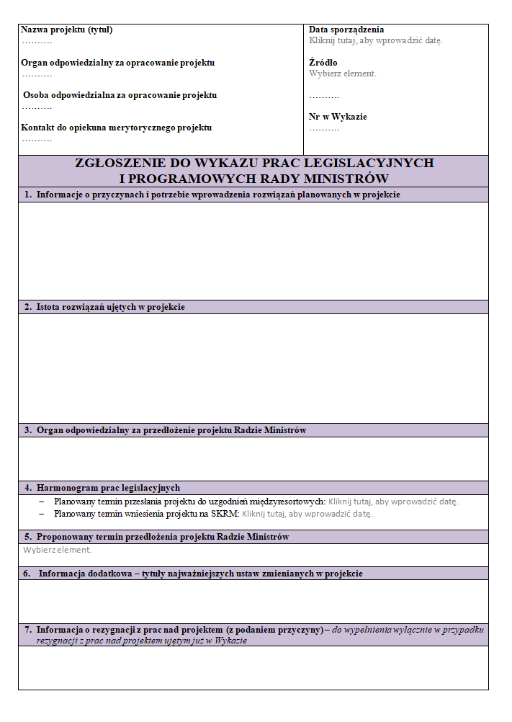
Zgłoszenie do wykazu prac RM – formularz
cele projektu
proponowane środki realizacji
oddziaływanie na życie społeczne nowych regulacji prawnych
spodziewane skutki i następstwa projektowanych regulacji prawnych
sposoby mierzenia efektów nowych regulacji prawnych
Załączniki do wniosku o wpis :
ustawy – ocena skutków społeczno- gospodarczych
rozporządzenia RM – projekt aktu i ocena skutków społeczno-gospodarczy
innego dokumentu rządowego – projekt dokumentu
Podstawa prawna: §25a ust. 3 i 4 Regulaminu pracy Rady Ministrów

Slide 158
Powierzenie opracowania projektu ustawy innemu podmiotowi niż organ wnioskujący na etapie wpisu
Kto powierza?
Prezes Rady Ministrów
Zespół do spraw Programowania prac Rządu
Komu powierza?
innemu podmiotowi, w szczególności: Rządowemu Centrum Legislacji
Zasady współpracy
organ wnioskujący współpracuje z podmiotem opracowującym
po opracowaniu projekt przekazuje się organowi wnioskującemu – do kierowania do dalszych prac
organ wnioskujący uzupełniania projekt o uzasadnienie i ocenę skutków społeczno-gospodarczych
zmiany w projekcie organ wnioskujący wprowadza we współpracy z podmiotem opracowującym

Slide 159
Rola organizacji pozarządowych w toku czynności poprzedzających opracowanie projektu
Analizy i opracowania dokonywane przez organizacje pozarządowe mogą stanowić podstawę do uznania danego problemu za istotny i stanowić impuls do podjęcia inicjatywy do przygotowania projektu dokumentu rządowego.
Ocena przewidywanych skutków społecznych i gospodarczych, której wynik przedstawia OSR - może zostać przygotowana przez organ wnioskujący w toku prekonsultacji także z udziałem organizacji pozarządowych. Ocena ta jest dołączana do wniosku o wpis do wykazu prac.

Slide 160
Informacja o wpisie do wykazu - skutki
Informacje pochodzące z wpisu do wykazu pozwalają zorientować się w planach Rady Ministrów, Prezesa Rady Ministrów oraz poszczególnych ministrów dotyczących działalności programowej lub legislacyjnej.
W wykazie jest publikowana wstępna informacja o istocie rozwiązań przygotowanych w projekcie oraz planowany termin przyjęcia rozwiązań, co umożliwia śledzenie projektu na dalszych etapach rządowego procesu legislacyjnego.
Z chwilą udostępnienia wykazu w BIP lub projektu w BIP – jest możliwe zgłoszenie zainteresowania pracami nad projektem założeń projektu ustawy, projektem ustawy lub rozporządzenia w trybie ustawy o działalności lobbingowej w procesie stanowienia prawa (art. 7 ust. 1 ustawy o działalności lobbingowej w procesie stanowienia prawa).
Obsługę wykazu prac legislacyjnych lub programowych Rady Ministrów oraz wykazu prac legislacyjnych Prezesa Rady Ministrów zapewnia Departament Programowania Prac Rządu w KPRM.

Slide 161
Zgłoszenie lobbingowe
Może być złożone od momentu udostępnienia projektu w BIP. Jest kierowane do organu wnioskującego i podlega udostępnieniu w BIP jako dokument dotyczący prac nad projektem. Zgłoszenie jest wnoszone na urzędowym formularzu i zawiera:
dane podmiotu zgłaszającego,
interes, który w odniesieniu do danej regulacji zamierza chronić, oraz rozwiązanie prawne, o którego uwzględnienie będzie zabiegać.
Załącznikami do zgłoszenia są:
zaświadczenie albo oświadczenie o wpisie do rejestru podmiotów wykonujących zawodową działalność lobbingową – dla podmiotów wykonujących taką działalność,
dla osoby prawnej zarejestrowanej w KRS - wyciąg albo oświadczenie o wpisie do rejestru przedsiębiorców.
Zgłoszenie zainteresowania pracami nad projektem umożliwia wzięcie udziału w wysłuchaniu publicznym – przeprowadzonego w:
Sejmie – w przypadku projektu ustawy,
prowadzonym przez podmiot odpowiedzialny za opracowanie projektu – w przypadku projektu rozporządzenia.
Podstawa prawna: art. 7 w zw. z art. 9 ustawy z dnia 7 lipca 2005 r. o działalności lobbingowej w procesie stanowienia prawa

Slide 162
Pytania
?

Slide 163
2. Opracowanie projektu
Etapy rządowego procesu legislacyjnego

Slide 164
Rządowy proces legislacyjny - etapy
Czynności poprzedzające opracowanie projektu
Uzgodnienia
Opiniowanie
Konsultacje publiczne
Opracowanie projektu
(Konferencja uzgodnieniowa)

Slide 165
Jakie rodzaje dokumentów rządowych mu podlegają?
Kto jest gospodarzem tego etapu ?
ustawa
rozporządzenie
Rady Ministrów
Prezesa Rady Ministrów
ministra
zarządzenie Prezesa Rady Ministrów
uchwała Rady Ministrów
projekt innego dokumentu, w szczególności:
strategii
programu
sprawozdania
informacji np.: dotyczącej realizacji ustawy
stanowiska Rządu do pozarządowego projektu ustawy
Organ wnioskujący
Wyjątek
Na etapie wpisu do wykazu prac RM projekt ustawy Prezes Rady Ministrów albo działający z jego upoważnienia Zespół do spraw Programowania Prac Rządu może postanowić o powierzeniu opracowania projektu ustawy innemu podmiotowi niż organ wnioskujący, w szczególności Rządowemu Centrum Legislacji

Slide 166
Potrzeba opracowania projektu wynika
w szczególności:
z obowiązujących przepisów
z konieczności wdrożenia lub wykonania prawa Unii Europejskiej
z przyjętych strategii lub programów
z dokonanych:
analiz,
oceny stanu prawnego,
oceny sytuacji społeczno-gospodarczej, w tym uwzględniających konsultacje zagadnień z danej dziedziny życia społeczno-gospodarczego
Podstawa prawna: § 24 uchwały nr 190 Rady Ministrów z dnia 29 października 2013 r. – Regulamin pracy Rady Ministrów

Slide 167
Opracowanie projektu na podstawie obowiązujących przepisów
Ustawy
Rozporządzenia
Konstytucja Rzeczypospolitej Polskiej odsyła do zasad, które zostaną określone w ustawie.
Obowiązek ich wydania wynika z upoważnienia ustawowego zawartego w ustawie

Slide 168
Opracowanie projektu na podstawie obowiązujących przepisów – przykład relacji Konstytucja - ustawa
Art. 15 ust. 2 Konstytucji RP
Zasadniczy podział terytorialny państwa uwzględniający więzi społeczne, gospodarcze lub kulturowe i zapewniający jednostkom terytorialnym zdolność wykonywania zadań publicznych określa ustawa.
Ustawa z dnia 24 lipca 1998r. o wprowadzeniu zasadniczego trójstopniowego podziału terytorialnego państwa
Art. 149 ust. 1 Konstytucji RP
Ministrowie kierują określonymi działami administracji rządowej lub wypełniają zadania wyznaczone im przez Prezesa Rady Ministrów. Zakres działania ministra kierującego działem administracji rządowej określają ustawy.
Ustawa z dnia 4 września 1997 r. o działach administracji rządowej
Art. 164 ust. 1 i 2 Konstytucji RP
1. Podstawową jednostką samorządu terytorialnego jest gmina.
2. Inne jednostki samorządu regionalnego albo lokalnego i regionalnego określa ustawa.
Ustawa z dnia 5 czerwca 1998 r. o samorządzie powiatowym

Slide 169
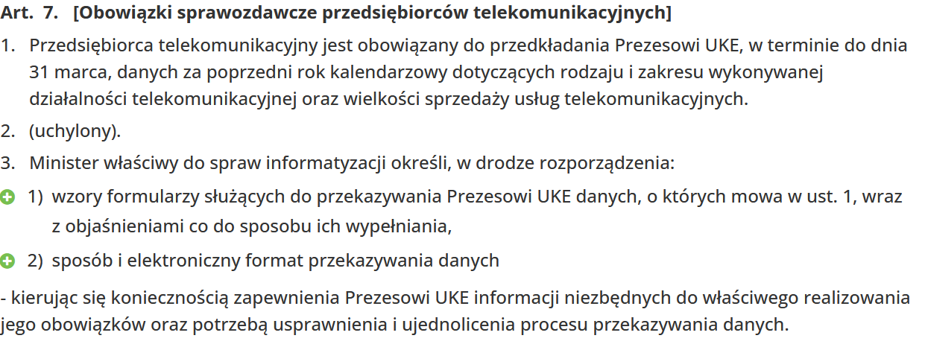
Opracowanie projektu na podstawie obowiązujących przepisów - przykład relacji ustawa - rozporządzenie
Upoważnienie obligatoryjne

Slide 171
Opracowanie projektu ze względu na potrzebę wdrożenia lub wykonania prawa UE
Akty prawa Unii Europejskiej przewidują często potrzebę przyjęcia przepisów krajowych, które będą:
wdrażały regulacje prawa UE – dyrektywy
służyły stosowaniu prawa UE – rozporządzenia UE
Szczegółowe informacje dotyczące transpozycji prawa unijnego można znaleźć w powszechnie dostępnym elektronicznym systemie transpozycji prawa europejskiego na stronie https://estep.kprm.gov.pl/mz-citizen-web/home.seam

Slide 172
Opracowanie projektu ze względu na potrzebę wdrożenia lub wykonania prawa UE
Dodatkowe wymagania formalne wobec projektów ustawy lub rozporządzenia, które wdrażają lub wykonują prawo UE:
tabela zgodności - tabelaryczne zestawienie przepisów dyrektywy lub dyrektyw, których wdrożenie jest celem projektu, oraz projektowanych przepisów prawa polskiego
wyjaśnienie określające przyczyny wejścia w życie ustawy albo rozporządzenia lub niektórych ich przepisów w danym terminie oraz zawierające informacje, czy proponowany termin wejścia w życie uwzględnia wymogi w zakresie terminów wdrożenia
odwrócona tabela zgodności - tabelaryczne zestawienie projektowanych przepisów ustawy, które wykraczają poza cel wdrożenia prawa Unii Europejskiej, wraz z wyjaśnieniem niezbędności objęcia ich tym projektem

Slide 173
Opracowanie projektu ze względu na potrzebę wdrożenia lub wykonania prawa UE - przykład

Slide 178
Z dokonanych analiz, oceny stanu prawnego
Podstawę do rozpoczęcia prac legislacyjnych mogą stanowić wyniki przeprowadzonych prekonsultacji. Organ może podjąć decyzję o przeprowadzeniu prekonsultacji, polegających na wstępnym skonsultowaniu problemów lub zagadnień z określonych dziedzin, będących przedmiotem planowanego projektu, w tym z organizacjami pozarządowymi.
W ramach prekonsultacji organ wnioskujący dokonuje również oceny przewidywanych skutków społeczno-gospodarczych projektowanej regulacji. Uzyskane wyniki prekonsultacji należy następnie przedstawić w Ocenie Skutków Regulacji, opracowanej do projektu.

Slide 179
Z dokonanych analiz, oceny stanu prawnego – OSR ex post
Szczególną formą analizy i oceny stanu prawnego jest OSR ex post. Członek Rady Ministrów właściwy w sprawach regulowanych danym aktem normatywnym przygotowuje OSR ex post (1)z własnej inicjatywy, (2) jeżeli wynika to z OSR projektu aktu normatywnego przyjętego przez Radę Ministrów lub (3) na wniosek:
Rady Ministrów lub jej organu pomocniczego,
Szefa Rządowego Centrum Analiz,
Rzecznika Małych i Średnich Przedsiębiorców, jeżeli w związku ze stosowaniem aktu normatywnego określającego zasady podejmowania, wykonywania lub zakończenia działalności gospodarczej ujawnią się istotne rozbieżności w wykładni prawa lub znaczne ryzyko, że ten akt normatywny powoduje istotne negatywne skutki gospodarcze lub społeczne
Prezesa Rządowego Centrum Legislacji;

Slide 180
OSR ex post
Zawiera w szczególności:
1) wskazanie podmiotów, na które oddziałuje akt normatywny, i jego zakresu przedmiotowego;
2) zwięzłe przedstawienie zakładanych celów aktu normatywnego wraz z określeniem stopnia ich dotychczasowej realizacji;
3) zwięzłe przedstawienie środków zmierzających do osiągnięcia celów, o których mowa w pkt 2, wraz z oceną ich funkcjonowania;
4) zwięzłe porównanie przewidywanych skutków społeczno-gospodarczych aktu normatywnego z faktycznie występującymi w odniesieniu do poszczególnych grup jego adresatów;
5) zestawienie problemów związanych z funkcjonowaniem aktu normatywnego, w szczególności zgłaszanych przez jego adresatów, wraz ze stanowiskiem członka Rady Ministrów;
6) wnioski, a także rekomendację członka Rady Ministrów w kwestii ewentualnej konieczności podjęcia działań korygujących, w szczególności przeprowadzenia nowelizacji aktu normatywnego.

Slide 181
Formularz OSR ex post

Slide 182
Formularz OSR ex post
OSR ex post przedstawia się na formularzu, którego wzór Szef Kancelarii Prezesa Rady Ministrów zamieszcza w Biuletynie Informacji Publicznej na stronie podmiotowej Kancelarii Prezesa Rady Ministrów.

Slide 183
Procedura przyjęcia OSR ex post
Przygotowując OSR ex post, członek Rady Ministrów może przedstawić jej projekt do konsultacji, w szczególności podmiotom reprezentującym adresatów aktu normatywnego, lub wystąpić o opinie innych organów, instytucji lub organizacji.
Jeżeli OSR ex post został sporządzony na wniosek Rady Ministrów, Szefa Rządowego Centrum Analiz albo jego sporządzenie było przewidziane w OSR aktu normatywnego przyjętego przez Radę Ministrów wówczas organ wnioskujący przedstawia go do rozpatrzenia przez Stały Komitet Rady Ministrów.

Slide 184
Z dokonanych analiz, oceny stanu prawnego - przykład

Slide 185
Uzasadnienie projektu ustawy
„Zjawisko nieuprawnionej ingerencji we wskazania licznika przebiegu całkowitego pojazdu mechanicznego przybrało w ostatnich latach skalę nieakceptowalną społecznie.
W przeważającej mierze proceder ten obejmuje pojazdy samochodowe i ukierunkowany jest na osiągnięcie przez sprzedającego pojazd nieuprawnionej korzyści majątkowej w wyniku wprowadzenia kupującego w błąd co do stanu technicznego sprzedawanego pojazdu, tj. aktualnego stanu licznika całkowitego przebiegu pojazdu, który, co do zasady, odzwierciedla stan pojazdu.”

Slide 186
Zakończenie etapu opracowania projektu dokumentu rządowego
Efektem etapu jest opracowanie:
projektu dokumentu rządowego – uzasadnienie tego projektu sporządza się w miarę potrzeby (§ 27 ust. 2 Regulaminu pracy Rady Ministrów)
projektu aktu normatywnego wraz z uzasadnieniem, w tym OSR (§ 27 ust. 1 i 3 Regulaminu pracy Rady Ministrów), które ma :
wyjaśniać potrzebę i cel wydania aktu,
przedstawiać rzeczywisty stan w dziedzinie, która ma być unormowana,
wykazywać różnicę między dotychczasowym a projektowanym stanem prawnym (przewidywane skutki prawne wejścia aktu w życie),
zawierać oświadczenie organu wnioskującego co do zgodności projektu z prawem Unii Europejskiej,
zawierać ocenę organu wnioskującego, czy projekt aktu podlega notyfikacji zgodnie z przepisami dotyczącymi funkcjonowania krajowego systemu notyfikacji norm i aktów prawnych,
zawierać informację dotyczącą przedstawienia projektu właściwym organom i instytucjom Unii Europejskiej, w tym Europejskiemu Bankowi Centralnemu, w celu uzyskania opinii, dokonania powiadomienia, konsultacji albo uzgodnienia

Slide 187
Zakończenie opracowania projektu dokumentu rządowego
OSR ma zawierać w szczególności:
wskazanie podmiotów, na które oddziałuje projektowany akt normatywny;
informacje o konsultacjach przeprowadzonych przed opracowaniem projektu, a także o zakresie konsultacji publicznych i opiniowania projektu, w tym o obowiązku zasięgnięcia opinii określonych podmiotów wynikającym z przepisów odrębnych;
informacje o wynikach analiz możliwości osiągnięcia celu projektu za pomocą innych środków;
przedstawienie wyników analizy wpływu projektowanego aktu normatywnego na podmioty, o których mowa w pkt 1, oraz wpływu projektu na istotne obszary oddziaływania, w szczególności na:
sektor finansów publicznych, w tym budżet państwa i budżety jednostek samorządu terytorialnego,
rynek pracy,
konkurencyjność gospodarki i przedsiębiorczość, w tym funkcjonowanie przedsiębiorców, a zwłaszcza mikroprzedsiębiorców, małych i średnich przedsiębiorców,
sytuację ekonomiczną i społeczną rodziny, a także osób niepełnosprawnych oraz osób starszych;
wskazanie źródeł finansowania, zwłaszcza jeżeli projekt pociąga za sobą obciążenie budżetu państwa lub budżetów jednostek samorządu terytorialnego;
wskazanie źródeł danych i przyjętych do obliczeń założeń.

Slide 188
Pytania
?

Slide 189
Ćwiczenie

Slide 190
3. Uzgodnienia i opiniowanie
Uzgodnienia

Slide 191
Rządowy proces legislacyjny - etapy
Czynności poprzedzające opracowanie projektu
Uzgodnienia
Opiniowanie
Konsultacje publiczne
Opracowanie projektu
(Konferencja uzgodnieniowa)

Slide 192
Jakie dokumenty mu podlegają ?
Kto jest gospodarzem etapu ?
ustawa
rozporządzenie
Rady Ministrów
Prezesa Rady Ministrów
ministra
zarządzenie Prezesa Rady Ministrów
uchwała Rady Ministrów
projekt innego dokumentu, w szczególności:
strategii
programu
sprawozdania
informacji np.: dotyczącej realizacji ustawy
stanowiska Rządu do pozarządowego projektu ustawy
Organ wnioskujący

Slide 193
Wymagania formalne
Do uzgodnień i opiniowania przekazuję się projekt, który :
zawiera informację o numerze wpisu w wykazie - jeżeli dokument rządowy podlega wpisowi,
ma dołączone uzasadnienie, w tym OSR - w przypadku projektu aktu normatywnego lub sporządzone w miarę potrzeby dla innego dokumentu rządowego,
jest sporządzony zgodnie z zasadami techniki prawodawczej - w przypadku projektu aktu normatywnego,
w przypadku projektu ustawy lub rozporządzenia wdrażających prawo UE zawiera:
tabelę zgodności,
wyjaśnienie terminu wejścia w życie z uwzględnieniem terminu wdrożenia prawa UE,
odwróconą tabela zgodności – jeżeli projekt zawiera przepisy wykraczające poza cel wdrożenia.

Slide 194
Uprzednia ocena OSR projektu aktu normatywnego przez Koordynatora OSR
Jeżeli wystąpi o to Rada Ministrów lub jej organ pomocniczy, skierowanie do uzgodnień, konsultacji publicznych lub opiniowania projektu aktu normatywnego może nastąpić po dokonaniu oceny OSR przez koordynatora OSR. Organ wnioskujący kieruje projekt do oceny OSR.
Koordynator OSR dokonuje oceny OSR, w szczególności pod względem jej zakresu i zakresu konsultacji publicznych i opiniowania projektu, oraz przedstawia stanowisko w terminie 14 dni od udostępnienia mu projektu. Nieprzedstawienie stanowiska jest równoznaczne z wyrażeniem opinii pozytywnej.

Slide 195
Rządowy proces legislacyjny - etapy
Czynności poprzedzające opracowanie projektu
Uzgodnienia
Opiniowanie
Konsultacje publiczne
Opracowanie projektu
(Konferencja uzgodnieniowa)
Dokonanie oceny przez koordynatora OSR

Slide 196
Opinia Koordynatora OSR
W przypadku zgłoszenia przez koordynatora OSR uwag – organ wnioskujący je uwzględnia lub zajmuje stanowisko.
Wymaganie formalne: Kierując projekt aktu normatywnego do uzgodnień, konsultacji publicznych lub opiniowania, organ wnioskujący (1) dołącza do projektu stanowisko koordynatora OSR dotyczące OSR albo (2) przedstawia informację o nieprzedstawieniu takiego stanowiska w terminie.

Slide 201
Uczestnicy uzgodnień
członkowie Rady Ministrów
Szef Kancelarii Prezesa Rady Ministrów
Rządowe Centrum Legislacji
pod względem prawnym
w odrębnych przepisach – projekt podlega uzgodnieniom z organami lub podmiotami, których zakresu działania dotyczy projekt

Slide 202
Ocena Koordynatora OSR
Poza przypadkiem uprzedniej oceny OSR przez Koordynatora projekt nie wymaga odrębnego skierowania do Koordynatora OSR w celu dokonania oceny OSR. Podmiot ten wyraża opinię w ramach uzgodnień międzyresortowych.
W przypadku zgłoszenia przez koordynatora OSR uwag do OSR organ wnioskujący uwzględnia uwagi albo zajmuje stanowisko wobec zgłoszonych uwag.
Kierując projekt aktu normatywnego do uzgodnień, konsultacji publicznych lub opiniowania, organ wnioskujący dołącza do projektu stanowisko koordynatora OSR dotyczące OSR albo przedstawia informację o nieprzedstawieniu takiego stanowiska w terminie.

Slide 203
Opinia ministra właściwego do spraw członkostwa Rzeczypospolitej Polskiej w Unii Europejskiej
Organ wnioskujący, kierując do uzgodnień projekt aktu normatywnego mający na celu wdrożenie prawa Unii Europejskiej, nie jest zobowiązany do kierowania odrębnego pisma do ministra właściwego do spraw członkostwa Rzeczypospolitej Polskiej w Unii Europejskiej o zaopiniowanie projektu ustawy pod kątem zgodności z przepisami prawa Unii Europejskiej.
Natomiast jeżeli projekt nie ma na celu wdrożenia prawa Unii Europejskiej, minister właściwy do spraw członkostwa Rzeczypospolitej Polskiej w Unii Europejskiej przedstawi opinię o zgodności projektu z prawem Unii Europejskiej, wyłącznie na wniosek organu wnioskującego, Prezesa Rządowego Centrum Legislacji lub Szefa Kancelarii Prezesa Rady Ministrów. Podmiot inicjujący wystąpienie jest zobowiązany do wskazania uzasadnienia obejmującego zagadnienie lub przepisy projektu ustawy, które wymagają dokonania oceny, oraz powody, dla których powstały wątpliwości co do ich zgodności z prawem Unii Europejskiej.

Slide 204
Przykład opinii ministra właściwego do spraw członkostwa RP w UE
Szanowny Panie Ministrze,
w związku z przedłożonym projektem ustawy pozwalam sobie wyrazić poniższą opinię.
Projektowany art. 4 ust. 1 pkt 5) przewiduje wyłączenie przepisów ustawy o otwartych danych i ponownym wykorzystywaniu informacji sektora publicznego w stosunku do informacji sektora publicznego będących w posiadaniu podmiotów tworzących system oświaty. W mojej ocenie niektóre z tych podmiotów, tj. biblioteki pedagogiczne oraz kolegia pracowników służb społecznych, które są jednocześnie podmiotami prawa publicznego w rozumieniu art. 2 pkt 2 dyrektywy Parlamentu Europejskiego i Rady (UE) 2019/1024 z dnia 20 czerwca 2019 r. w sprawie otwartych danych i ponownego wykorzystywania informacji sektora publicznego, powinny być zobligowane do udostępniania informacji sektora publicznego. Przy czym kolegia pracowników służb społecznych, jako instytucje edukacyjne kształcące na poziomie wyższym, zgodnie z art. 1 ust. 2 pkt k) dyrektywy 2019/1024 powinny być zobligowane do udostępniania wyłącznie danych badawczych.
(…)
Z zastrzeżeniem powyższych uwag projekt ustawy jest zgodny z prawem Unii Europejskiej.
Zwracam również uwagę, że projekt zawiera przepisy, które wykraczają poza cel wdrożenia prawa Unii Europejskiej. Zostały one przedstawione w odwróconej tabeli zbieżności załączonej do projektu, zgodnie z § 30 ust. 2 Regulaminu pracy Rady Ministrów.

Slide 205
Opiniowanie

Slide 206
Opiniowanie - uczestnicy
Prokuratoria Generalna
Rzeczypospolitej Polskiej
Prezes Urzędu Ochrony Konkurencji
i Konsumentów
inne organy administracji rządowej
lub inne organy i instytucje państwowe
właściwej komisji wspólnej
projekt, którego przepisy dotyczą problematyki objętej zakresem działania komisji wspólnej Rządu i przedstawicieli samorządu terytorialnego, kościołów, partnerów społecznych lub innych podmiotów
organom i instytucjom Unii Europejskiej,
w tym Europejskiemu Bankowi Centralnemu
opracowywanie i przedkładanie Radzie Ministrów projektów aktów prawnych dotyczących ochrony konkurencji i konsumentów
stoi na straży praw i interesów Rzeczypospolitej Polskiej, w tym praw i interesów Skarbu Państwa, oraz mienia państwowego nienależącego do Skarbu Państwa
w celu uzyskania opinii, dokonania powiadomienia, konsultacji albo uzgodnienia
przypadkach określonych w przepisach prawa Unii Europejskiej
Prezes Urzędu Komunikacji Elektronicznej
Prezes Urzędu Zamówień Publicznych
Prezes Urzędu Ochrony Danych Osobowych

Slide 207
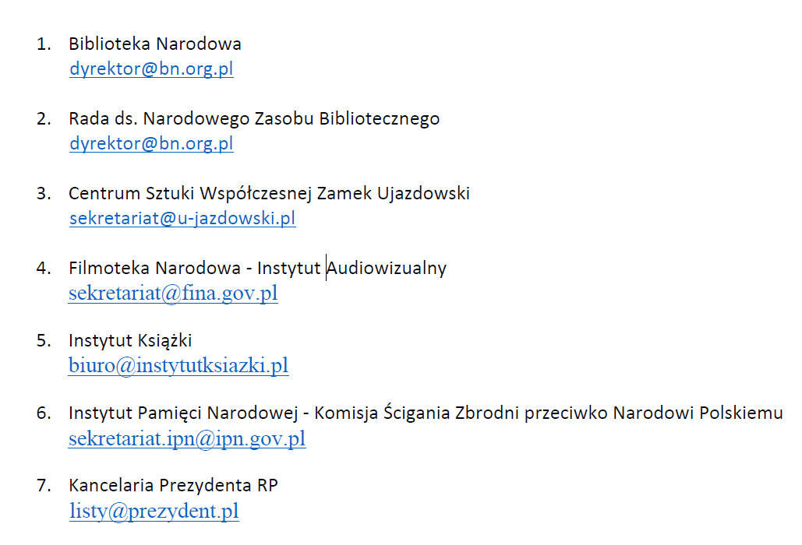
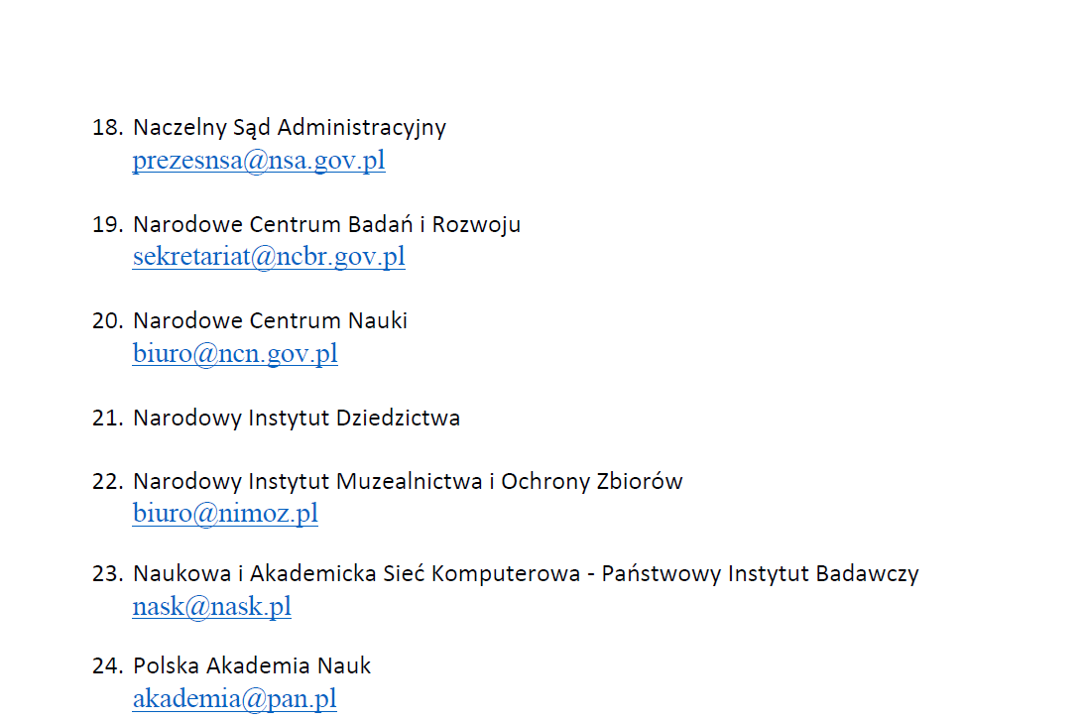
Przykład rozdzielnika do opiniowania
Ustawa o otwartych danych i ponownym wykorzystywaniu informacji sektora publicznego

Slide 208
Opinia Rady Legislacyjnej do projektu aktu normatywnego lub dokumentu rządowego
projekt aktu normatywnego lub odpowiednio dokumentu rządowego o szczególnie istotnych skutkach prawnych, społecznych lub gospodarczych
organ wnioskujący występuje z wnioskiem do Prezesa Rządowego Centrum Legislacji
Prezes Rady Ministrów, Przewodniczący Stałego Komitetu Rady Ministrów, Szef Kancelarii Prezesa Rady Ministrów, Prezes Rządowego Centrum Legislacji lub Sekretarz Rady Ministrów mogą skierować projekt do zaopiniowania przez RL
o skierowaniu projektu do zaopiniowania informuje się organ wnioskujący

Slide 209
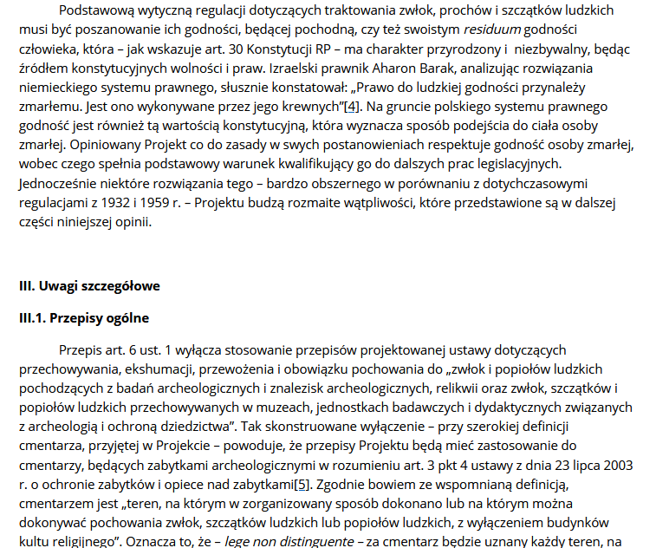
Przykład opinii Rady Legislacyjnej

Slide 210
Przebieg uzgodnień i opiniowania
Organ wnioskujący wyznacza termin do zajęcia stanowiska
Terminy minimalne: wyznaczenie terminu do zajęcia stanowiska krótszego niż 7 dni, a w przypadku projektu aktu normatywnego - krótszego niż 14 dni, od udostępnienia projektu wymaga szczegółowego uzasadnienia.
Rozporządzenie PRM – wyznaczenie terminu krótszego niż 10 dni wymaga uzasadnienia
Projekt ustawy – wyznaczenie terminu krótszego niż 21 dni wymaga uzasadnienia.
Organ wnioskujący może uznać nieprzedstawienie stanowiska w wyznaczonym terminie za uzgodnienie treści projektu lub przedstawienie opinii pozytywnej. Informuje o tym w piśmie kierującym na dany etap legislacyjny.

Slide 211
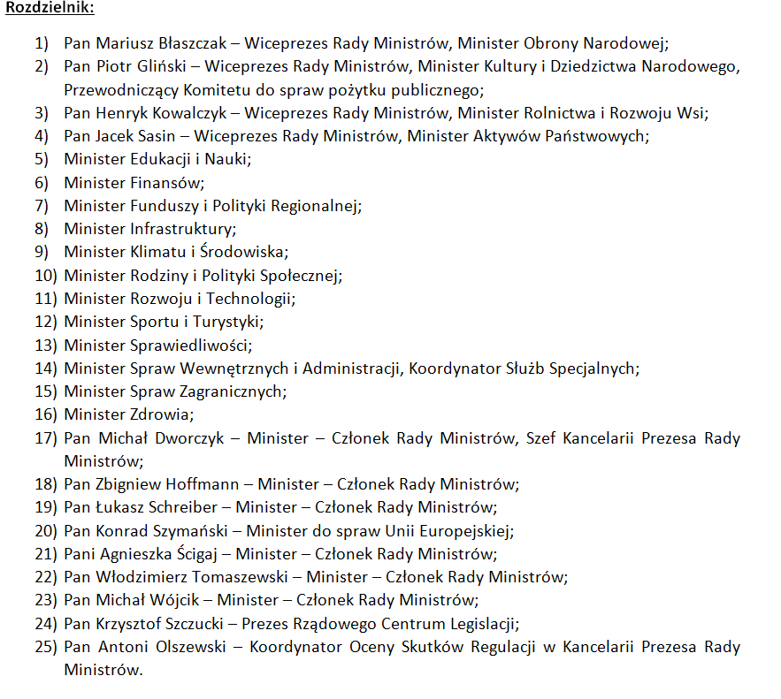
Przykład pisma kierującego do uzgodnień

Slide 212
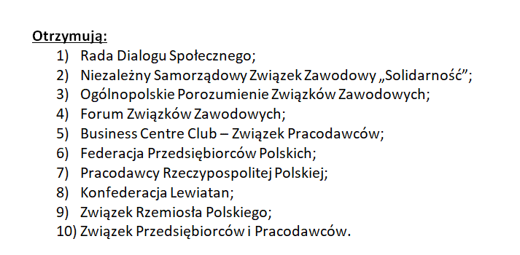
Przykład pisma kierującego do opiniowania

Slide 214
Stanowiska w toku uzgodnień
członek Rady Ministrów przedstawia stanowisko do projektu dokumentu rządowego w szczególności w zakresie swojego działania,
koordynator OSR zajmuje stanowisko dotyczące OSR, chyba że została dokonana uprzednia ocena OSR – przed skierowaniem do uzgodnień i opiniowania,
do projektu:
ustawy lub rozporządzenia wykonujących prawo UE - minister właściwy do spraw członkostwa RP w UE przedstawia dodatkowo opinię o zgodności projektu z prawem UE. W opinii wskazane są regulacje, które wykraczają poza cel wykonania prawa UE,
innego niż w pkt 3.1 - minister właściwy do spraw członkostwa RP w UE przedstawia opinię o zgodności projektu z prawem UE, jeżeli wystąpi o to organ wnioskujący, Prezes Rządowego Centrum Legislacji lub Szef Kancelarii Prezesa Rady Ministrów.
Podstawa prawna: §41 i § 42 Regulaminu pracy Rady Ministrów

Slide 215
Przykład stanowiska w toku uzgodnień
Typy uwag zgłaszanych w uzgodnienia:
O zgodności z normami hierarchicznie wyższymi;
O spójności systemowej;
O spójności wewnętrznej;
O definicjach i siatce pojęciowej projektu;
Relacja rozporządzenie - ustawa;
Sytuacje przejściowe;
Vacatio legis i czas na dostosowanie podmiotów.

Slide 216
Podsumowanie uzgodnień i opiniowania
Organ wnioskujący zajmuje stanowisko wobec:
uwag zgłoszonych w ramach uzgodnień projektu dokumentu rządowego;
uwag zgłoszonych w opinii o zgodności projektu z prawem Unii Europejskiej;
opinii Rady Legislacyjnej przy Prezesie Rady Ministrów;
opinii innych podmiotów, do których skierował projekt dokumentu rządowego do zaopiniowania.
Podstawa prawna: § 43 Regulaminu pracy Rady Ministrów

Slide 217
Przykład stanowiska do uwag zgłoszonych w toku uzgodnień

Slide 218
Pytania
?

Slide 219
4. Konsultacje publiczne

Slide 220
Rządowy proces legislacyjny - etapy
Czynności poprzedzające opracowanie projektu
Uzgodnienia
Opiniowanie
Konsultacje publiczne
Opracowanie projektu
(Konferencja uzgodnieniowa)

Slide 221
Jakie dokumenty mogą podlegać konsultacjom publicznym ?
Kto jest gospodarzem etapu ?
ustawa
rozporządzenie
Rady Ministrów
Prezesa Rady Ministrów
ministra
zarządzenie Prezesa Rady Ministrów
uchwała Rady Ministrów
projekt innego dokumentu, w szczególności:
strategii
programu
sprawozdania
informacji np.: dotyczącej realizacji ustawy
stanowiska Rządu do pozarządowego projektu ustawy
Organ wnioskujący
Wprost wynika z treści § 36 ust. 1 Regulaminu pracy Rady Ministrów
Odpowiednie stosowanie § 36 ust. 1 na mocy § 36 ust. 2 Regulaminu pracy Rady Ministrów

Slide 222
Kiedy projekt jest kierowany do konsultacji publicznych ?
treść projektu ustawy lub projektu rozporządzenia
znaczenie projektu
przewidywane skutki społeczno-gospodarcze
przedstawia projekt do konsultacji publicznych
stopień jego złożoności oraz jego pilność
Organ wnioskujący analizuje:

Slide 223
W przypadku decyzji o nieprzedstawieniu projektu rozporządzenia lub projektu ustawy do konsultacji publicznych organ wnioskujący przedstawia w OSR projektu ustawy albo projektu rozporządzenia wskazanie przyczyn rezygnacji z prowadzenia konsultacji publicznych.
Podstawa prawna: § 28 ust. 4 Regulaminu pracy Rady Ministrów

Slide 224
Podmioty uczestniczące w konsultacjach publicznych
Organizacje społeczne
organizacje przedsiębiorców
organizacje pozarządowe
Inne zainteresowane podmioty
Krajowa Izba Gospodarcza - podstawa art. 4 ustawy z dnia 30 maja 1989 r. o izbach gospodarczych
Instytucje
Uniwersytety
Konferencję Rektorów Akademickich Szkół Polskich (KRASP)
Podstawa do przekazania do konsultacji wynika z odrębnych przepisów np.:
organizacje pracodawców

Slide 225
Formy kierowania projektu do konsultacji publicznych
Udostępnienie w BIP lub w BIP RCL w portalu Rządowy Proces Legislacyjny
w BIP ministerstwa – projekty dokumentów rządowych
w BIP RPL – projekty ustaw i rozporządzeń
Skierowanie do konkretnego katalogu podmiotów, instytucji, organizacji społecznych
w formie pisma
z terminem na zajęcie stanowiska

Slide 226
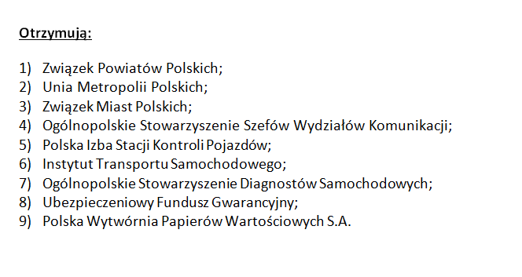
Przykładowy rozdzielnik do konsultacji publicznych

Slide 227
Wykaz podmiotów do wykorzystania w procesie konsultacji publicznych
Ministerstwo Rozwoju i Technologii prowadzi wykaz podmiotów, do wykorzystania w procesie konsultacji publicznych. Organy wnioskujące korzystają z wykazu przekazując projekt do konsultacji publicznych.
Wpis do wykazu jest możliwy za pomocą formularza elektronicznego lub przez zgłoszenie na adres e-mail sekretariatDDR@mrit.gov.pl
Więcej informacji na stronie https://www.gov.pl/web/rozwoj-technologia/wez-udzial-w-konsultacjach-publicznych-w-ramach-rzadowego-procesu-legislacyjnego

Slide 228
Informacja o umieszczeniu projektu w RPL
Po zarejestrowaniu się utworzeniu konta w portalu Rządowy Proces Legislacyjny umieszczonym na BIP Rządowego Centrum Legislacji i wybraniu subskrypcji możliwe jest uzyskanie powiadomienia o pojawiających się projektach z interesującego zakresu na adres e-mail. Można wybrać dział administracji rządowej lub organ wnioskujący.

Slide 229
Uzupełnianie informacji o projekcie w BIP RPL
Za uzupełnianie informacji na temat projektu w serwisie Rządowy Proces Legislacyjny jest odpowiedzialny:
na etapie uzgodnień, konsultacji i opiniowania oraz konferencji uzgodnieniowej – organ wnioskujący
na etapie właściwych komitetów i Stałego Komitetu Rady Ministrów – sekretarz tego komitetu i komórka organizacyjna go obsługująca
na etapie komisji prawniczej – Rządowe Centrum Legislacji
na etapie Rady Ministrów – Sekretarz Rady Ministrów i komórka organizacyjna go obsługująca
przy skierowaniu do podpisu – komórki organizacyjne urzędu obsługującego organ podpisujący

Slide 230
Kiedy projekt pojawia się w RPL?
Z chwilą skierowania do uzgodnień, konsultacji publicznych lub opiniowania projektu ustawy lub projektu rozporządzenia organ wnioskujący udostępnia projekt w Biuletynie Informacji Publicznej na stronie podmiotowej Rządowego Centrum Legislacji, w serwisie Rządowy Proces Legislacyjny, zwanym dalej "RPL".
Jeżeli projekt został skierowany do uzgodnień, konsultacji publicznych lub opiniowania w różnych terminach, udostępnienie w RPL następuje z chwilą wykonania pierwszej czynności.
Udostępnieniu w RPL podlegają również wszelkie dokumenty dotyczące prac nad projektem, w tym zgłoszenia zainteresowania pracami nad projektem wniesione w trybie przepisów o działalności lobbingowej w procesie stanowienia prawa.

Slide 231
Rola organizacji pozarządowych w procesie konsultacji publicznych
Organizacje wyrażają stanowisko, co do rozwiązań przyjętych w projekcie. Mogą też postulować dokonywanie zmian albo formułować postulaty do wzięcia pod uwagę na przyszłość.
Organ wnioskujący przedstawia swoje stanowisko w odpowiedzi na stanowisko podmiotów biorących udział w procesie konsultacji publicznych.
Podstawa prawna: § 48 ust. 2 pkt 2 i ust. 3 Regulaminu pracy Rady Ministrów

Slide 232
Przykład raportu z konsultacji publicznych i załącznika do raportu

Slide 233
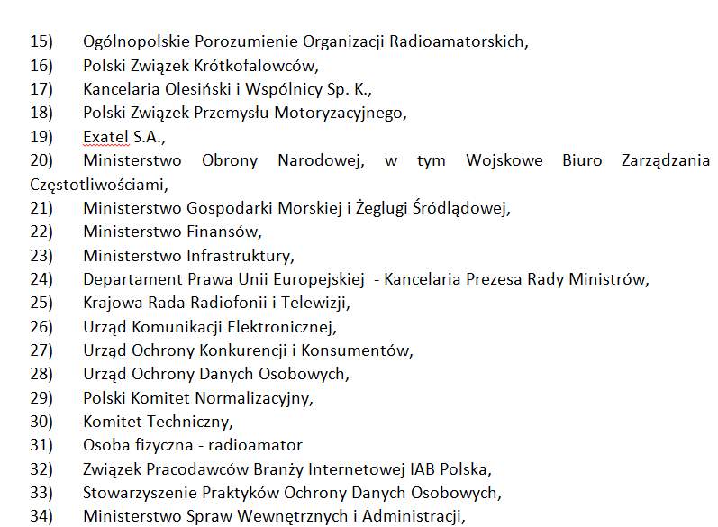

Slide 235
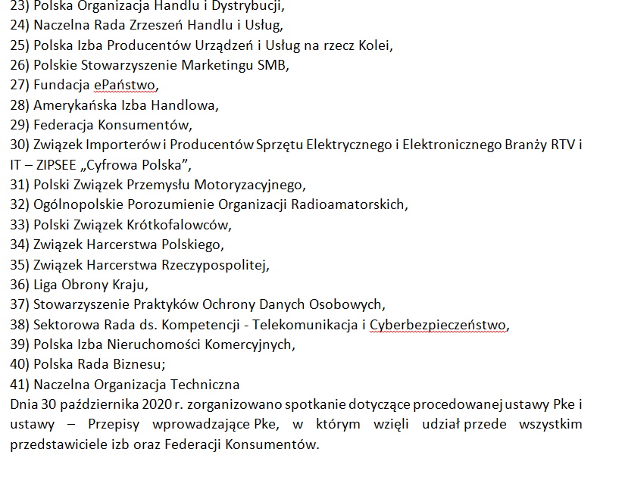

Slide 238
Przykład stanowiska do uwag zgłoszonych w toku konsultacji

Slide 241
Zakończenie konsultacji
W przypadku dokonania w projekcie istotnych zmian w obszarze zainteresowania podmiotów, które zgłosiły uwagi w toku konsultacji publicznych – organ wnioskujący przedstawia projekt ponownie tym podmiotom, które zgłosiły stanowisko.
Może też przedstawić ponownie zmieniony projekt do wszystkich podmiotów – nawet tych, które nie zgłosiły uwag – do konsultacji publicznych.

Slide 242
Pytania
?

Slide 243
(5.) Konferencja uzgodnieniowa*

Slide 244
Rządowy proces legislacyjny - etapy
Czynności poprzedzające opracowanie projektu
Uzgodnienia
Opiniowanie
Konsultacje publiczne
Opracowanie projektu
(Konferencja uzgodnieniowa)

Slide 245
*Decyzja o przeprowadzeniu konferencji uzgodnieniowej ma charakter uznaniowej decyzji organu wnioskującego.

Slide 246
Jakie dokumenty mogą być rozpatrywane na konferencji uzgodnieniowej ?
Kto jest gospodarzem etapu ?
ustawa
rozporządzenie
Rady Ministrów
Prezesa Rady Ministrów
ministra
zarządzenie Prezesa Rady Ministrów
uchwała Rady Ministrów
projekt innego dokumentu, w szczególności:
strategii
programu
sprawozdania
informacji np.: dotyczącej realizacji ustawy
stanowiska Rządu do pozarządowego projektu ustawy
Organ wnioskujący
* regulamin Rady Ministrów dopuszcza możliwość prowadzenia konferencji uzgodnieniowej dla wszystkich typów dokumentów rządowych, jednak najczęściej konferencje dotyczą projektów aktów normatywnych

Slide 247
Kiedy organ wnioskujący przeprowadza konferencję uzgodnieniową?
Jeżeli uzna, że
jej przeprowadzenie przyczyni się do właściwego prowadzenia uzgodnień lub opiniowania projektu dokumentu rządowego
w szczególności w przypadku zgłoszenia do projektu licznych uwag
organizuje konferencję uzgodnieniową.

Slide 248
Uczestnicy konferencji uzgodnieniowej
Podmioty, które zgłosiły uwagi w uzgodnieniach międzyresortowych
Podmioty, które zgłosiły uwagi w opiniowaniu
Podmioty, które zgłosiły uwagi w konsultacjach publicznych*
* Organ wnioskujący może zdecydować o zorganizowaniu odrębnej konferencji z podmiotami, które zgłosiły uwagi w toku konsultacji publicznych

Slide 249
Przebieg konferencji uzgodnieniowej
Zapraszając na konferencję uzgodnieniową, organ wnioskujący nie później niż na 7 dni przed dniem tej konferencji przedstawia zestawienie zgłoszonych uwag zawierające stanowisko wobec uwag, w którym wskazuje co najmniej na ich uwzględnienie, nieuwzględnienie albo konieczność wyjaśnienia.
Zaproszenie przedstawiciele administracji rządowej lub przedstawiciele podmiotów opiniujących mają obowiązek wziąć udział w konferencji.
Organ wnioskujący może uznać brak uczestnictwa za odstąpienie od przedstawionych uwag.

Slide 250
Przebieg konferencji uzgodnieniowej
Upoważnienie do udziału w konferencji uzgodnieniowej jest równoznaczne z upoważnieniem do przedstawienia wiążącego stanowiska podmiotu zgłaszającego uwagi do projektu dokumentu rządowego, w tym w szczególności do uzgodnienia treści tego projektu w całości.
Konferencji uzgodnieniowej przewodniczy przedstawiciel organu wnioskującego.
Wyjątek: organ wnioskujący może zwrócić się do Prezesa Rady Ministrów, za pośrednictwem Szefa Kancelarii Prezesa Rady Ministrów, o przeprowadzenie konferencji uzgodnieniowej przez Kancelarię Prezesa Rady Ministrów. Konferencji przewodniczy wówczas członek Rady Ministrów wyznaczony przez Prezesa Rady Ministrów, Szef Kancelarii Prezesa Rady Ministrów albo sekretarz lub podsekretarz stanu w Kancelarii Prezesa Rady Ministrów.

Slide 251
Wysłuchanie publiczne w trakcie konferencji uzgodnieniowej
W przypadku projektu rozporządzenia w toku konferencji uzgodnieniowej może się odbyć również wysłuchanie publiczne na zasadach określonych w aktach wykonawczych do ustawy o działalności lobbingowej w procesie stanowienia prawa.
Możliwość udziału w takich wysłuchaniu dotyczy podmiotów, które zgłosiły zainteresowanie pracami nad projektem aktu normatywnego w trybie ustawy o działalności lobbingowej w procesie stanowienia prawa.

Slide 252
Wysłuchanie publiczne projektu rozporządzenia
Wysłuchanie publiczne może być przeprowadzone samodzielnie, wyłącznie z udziałem podmiotów, które zgłosiły zainteresowanie pracami nad projektem rozporządzenia albo łącznie z konferencją uzgodnieniową dotyczącą projektu tego rozporządzenia.
Wysłuchanie publiczne przygotowuje i prowadzi przedstawiciel komórki organizacyjnej urzędu, która opracowała projekt rozporządzenia. W przypadku gdy projekt rozporządzenia został opracowany w urzędzie zapewniającym obsługę organu podległego lub nadzorowanego przez Prezesa Rady Ministrów albo ministra kierującego działem administracji rządowej, wysłuchanie publiczne może być przygotowane i prowadzone przez przedstawiciela tego urzędu, za zgodą odpowiednio Prezesa Rady Ministrów albo ministra kierującego działem administracji rządowej.

Slide 253
Wysłuchanie publiczne projektu rozporządzenia
W przypadku gdy wysłuchanie publiczne jest przeprowadzane łącznie z konferencją uzgodnieniową, może je prowadzić również przedstawiciel komórki organizacyjnej urzędu właściwej do spraw prawnych, jeżeli koordynuje ona prace legislacyjne w urzędzie.
W wysłuchaniu publicznym uczestniczą osoby wskazane imiennie w zgłoszeniu jako uprawnione do reprezentowania podmiotu zainteresowanego pracami nad projektem rozporządzenia.
W wysłuchaniu publicznym, ze strony jego organizatora, biorą udział osoby, które uczestniczyły w opracowaniu projektu rozporządzenia pod względem merytorycznym i prawnym.
Prowadzący wysłuchanie publiczne sporządza listę obecności jego uczestników.

Slide 254
Wysłuchanie publiczne projektu rozporządzenia
Prowadzący wysłuchanie publiczne umożliwia przedstawienie stanowiska wszystkim uczestnikom wysłuchania publicznego.
Prowadzący wysłuchanie publiczne na bieżąco ustosunkowują się do racji i argumentów prezentowanych przez uczestników wysłuchania publicznego.
W przypadkach wymagających przeprowadzenia szczegółowej analizy lub dodatkowych konsultacji stanowisko wobec racji i argumentów prezentowanych przez uczestników wysłuchania publicznego może być przedstawione w terminie późniejszym, nie dłuższym niż 14 dni kalendarzowych, w formie pisemnej.

Slide 255
Wysłuchanie publiczne projektu rozporządzenia
Przebieg wysłuchania publicznego dokumentuje się w formie protokołu. Może być utrwalony za pomocą urządzeń rejestrujących dźwięk lub obraz.
Protokół wysłuchania publicznego zawiera w szczególności:
imiona i nazwiska osób zabierających głos w dyskusji w trakcie wysłuchania publicznego, wraz ze wskazaniem podmiotów, które reprezentują;
główne tezy opinii prezentowanych przez osoby, o których mowa w pkt 1;
stanowisko prowadzącego wysłuchanie publiczne wobec prezentowanych opinii.
Protokół wysłuchania publicznego jest publikowany w Biuletynie Informacji Publicznej, na stronie podmiotowej organu odpowiedzialnego za opracowanie projektu rozporządzenia.

Slide 256
Pytania
?

Slide 257
Zakończenie etapu uzgodnień, opiniowania i konsultacji publicznych
Organ wnioskujący dokonuje zmian w projekcie
na podstawie stanowisk zgłoszonych w toku uzgodnień, opiniowania i konsultacji publicznych
Zmieniony projekt przedstawia:
członkom Rady Ministrów, Szefowi KPRM i RCL – chyba że zakres zmian jest nieznaczny;
Przedstawia w celu zajęcia stanowiska do zmienionego projektu
podmioty zajmują stanowiska w wyznaczonym terminie.
podmiotom, którym przekazała do zaopiniowania i do konsultacji publicznych – gdy zmiany dotyczą obszaru zainteresowania podmiotów.
brak stanowiska może być uznany za uzgodnienie projektu.

Slide 258
W wyniku zakończenia uzgodnień następuje
uzgodnienie projektu
stwierdzenie rozbieżności stanowisk
O uwagach zgłoszonych w toku opiniowania
rozstrzyga organ wnioskujący
O uwagach zgłoszonych w toku konsultacji publicznych
rozstrzyga organ wnioskujący

Slide 259
Projekt zmieniony
jest uzgodniony
i jest kierowany do rozpatrzenia przez właściwe komitety lub SKRM
w znacznym stopniu
organ wnioskujący decyduje o przeprowadzeniu ponownych uzgodnień, opiniowania i konsultacji
procedura się powtarza
wobec którego stwierdzono rozbieżność stanowisk
jest kierowany do rozpatrzenia przez właściwe komitety lub SKRM wraz z protokołem rozbieżności
Komitety mogą rozstrzygnąć rozbieżności w zakresie swoich właściwości

Slide 260
Co nie jest rozbieżnością ?
Uwagi o charakterze legislacyjnym lub redakcyjnym nie są traktowane jako rozbieżności. Rozstrzyga je organ wnioskujący, z tym że uwagi o charakterze legislacyjnym rozstrzyga w uzgodnieniu z Rządowym Centrum Legislacji albo pozostawia do rozpatrzenia przez komisję prawniczą.

Slide 261
Protokół rozbieżności
Jeżeli doszło do stwierdzenia rozbieżności stanowisk z członkiem Rady Ministrów, Szefem KPRM lub Rządowym Centrum Legislacji wówczas organ wnioskujący sporządza protokół rozbieżności.
Protokół rozbieżności zawiera w szczególności:
wskazanie podmiotu, który zgłosił uwagę,
przytoczenie treści zgłoszonej uwagi,
stanowisko organu wnioskującego, w tym przedstawienie powodów nieuwzględnienia uwagi.

Slide 262
Przykład protokołu rozbieżności

Slide 263
Zakończenie opiniowania
1. Podsumowanie wyniku opiniowania jest zawarte w raporcie z konsultacji publicznych i z opiniowania.
2. Odrębnie sporządzane jest zestawienie uwag nieuwzględnionych zgłoszonych w trakcie opiniowania, pochodzących od:
Prokuratorii Generalnej Rzeczypospolitej Polskiej
Prezesa UOKiK
innych organów administracji rządowej lub inne organów i instytucji państwowych

Slide 265
Zakończenie procesu konsultacji publicznych
Po zakończeniu procesu konsultacji i opiniowania jest przedstawiany raport z konsultacji publicznych i opiniowania, który zawiera:
omówienie wyników przeprowadzonych opiniowania i konsultacji publicznych
przedstawienie wyników konsultacji projektu z właściwymi organami i instytucjami Unii Europejskiej, w tym Europejskim Bankiem Centralnym
wskazanie podmiotów, które zgłosiły zainteresowanie pracami nad projektem w trybie przepisów o działalności lobbingowej w procesie stanowienia prawa

Slide 266
Raport z konsultacji publicznych
Załącznikiem do raportu jest tabela uwag z konsultacji i opiniowania w której są prezentowane:
Informacje o podmiotach, które zgłosiły uwagi.
Jednostka redakcyjna projektu, której uwagi dotyczą.
Treść uwagi.
Stanowisko organu wnioskującego do zgłoszonej uwagi.
Organ wnioskujący może poprosić o ustosunkowanie do przedstawionego stanowiska lub przedstawić nowy tekst projektu w celu ustosunkowania się do nowego tekstu. Jest to decyzja organu wnioskującego.
O sposobie rozstrzygnięcia w przypadku uwag z konsultacji i opiniowania rozstrzyga organ wnioskujący.

Slide 267
Podsumowanie – zakończenie uzgodnień, konsultacji publicznych i opiniowania
Po zakończeniu etapu sporządzany jest projekt – zmieniony w zakresie w jakim organ wnioskujący uwzględnił uwagi wraz z załącznikami:
uzasadnieniem, w tym OSR;
protokół rozbieżności i raport z konsultacji publicznych i opiniowania;
*opinię o zgodności projektu z prawem Unii Europejskiej i stanowisko organu wnioskującego w przypadku nieuwzględnienia uwag przedstawionych w tej opinii;
*opinię Rady Legislacyjnej przy Prezesie Rady Ministrów wraz ze stanowiskiem organu wnioskującego;
*tabelę zgodności, odwróconą tabelę zgodności oraz wyjaśnienie terminu wejścia w życie - w przypadku projektu ustawy mającej na celu wdrożenie prawa Unii Europejskiej;
*tabelę zgodności oraz wyjaśnienie terminu wejścia w życie - w przypadku projektu rozporządzenia mającego na celu wdrożenie prawa Unii Europejskiej

Slide 268
Aktualizacja danych
§ 22 Regulaminu pracy Rady Ministrów
W toku postępowania z projektem dokumentu rządowego organ wnioskujący aktualizuje informacje i dane, których przedstawienie jest wymagane zgodnie z niniejszą uchwałą w uzasadnieniu projektu lub innych dokumentach.

Slide 269
Przykłady dokumentów

Slide 270
Ćwiczenie

Slide 271
Pytania
?

Slide 272
6.Rozpatrzenie projektu przez właściwe komitety

Slide 273
Rządowy proces legislacyjny - etapy
Właściwe komitety
Stały Komitet Rady Ministrów
Komisja prawnicza
Rada Ministrów
Potwierdzenie przez SKRM
Uzgodnienia, opiniowanie, konsultacje publiczne

Slide 274
Właściwe w sprawie komitety
Organy pomocnicze Rady Ministrów (na podstawie art. 12 ustawy o RM)
Komitet Rady Ministrów do spraw Cyfryzacji
Komitet Społeczny Rady Ministrów
Organ powołany w ustawie z dnia 27 sierpnia 2009 r. o Komitecie do Spraw Europejskich
Komitet Rady Ministrów do spraw Bezpieczeństwa Narodowego i spraw Obronnych
Komitet do spraw Europejskich
Komitet Ekonomiczny Rady Ministrów

Slide 275
Kolejność etapów
Zasada
Zwykle rozpatrzenie sprawy przez właściwy w sprawie komitet poprzedza rozpatrzenie sprawy przez Stały Komitet Rady Ministrów.
Właściwe komitety
Stały Komitet Rady Ministrów

Slide 276
Wyjątek
Rozpatrzenie przez SKRM poprzedza rozpatrzenie przez Komitet do spraw Europejskich jeżeli projekt do rozstrzygnięcia, do którego KSE został upoważniony przez Radę Ministrów w drodze uchwały, ma:
szczególne znaczenie w zakresie realizacji polityki państwa
prawa krajowego,
budżetu państwa lub gospodarki
Stały Komitet Rady Ministrów
Komitet do spraw Europejskich

Slide 277
Jakie dokumenty mogą być rozpatrywane przez właściwe komitety?
Kto jest gospodarzem etapu ?
ustawa
rozporządzenie
Rady Ministrów
Prezesa Rady Ministrów
ministra
zarządzenie Prezesa Rady Ministrów
uchwała Rady Ministrów
projekt innego dokumentu, w szczególności:
strategii
programu
sprawozdania
informacji np.: dotyczącej realizacji ustawy
stanowiska Rządu do pozarządowego projektu ustawy
właściwy w sprawie komitet i jego sekretarz
projekt wnosi organ wnioskujący za pośrednictwem sekretarza
wyjątek
przepisy regulujące tryb pracy danego komitetu stanowią inaczej

Slide 278
Warunki formalne wniesienia projektu rządowego do rozpatrzenia – na przykładzie KRMC
Wniosek do Sekretarza Komitetu zawierający:
w przypadku projektu ustawy - informację o opracowaniu projektu na podstawie założeń projektu ustawy albo bez uprzedniego przyjęcia założeń
informację o pozycji projektu dokumentu rządowego we właściwym wykazie prac legislacyjnych lub wykazie prac programowych Rady Ministrów oraz o terminie planowanego przyjęcia tego projektu, jeżeli termin został określony;
w przypadku projektu dokumentu rządowego, do którego nie jest sporządzana ocena skutków regulacji - informację o przewidywanych skutkach społeczno-gospodarczych projektu, w tym o jego wpływie na sektor finansów publicznych;
informację o wynikach przeprowadzonych uzgodnień;
*informację o stanowisku organu wnioskującego wobec opinii Komisji Wspólnej Rządu i Samorządu Terytorialnego;
*informację na temat ustaleń właściwych komitetów;
(* - jeżeli dotyczy)

Slide 279
Załączniki do wniosku o rozpatrzenie projektu – na przykładzie KRMC
tekst projektu wraz z jego uzasadnieniem, w tym ocenę skutków regulacji;
protokół rozbieżności, zestawienie uwag z opiniowania oraz raport z konsultacji;
*opinię o zgodności projektu z prawem Unii Europejskiej i stanowisko organu wnioskującego w przypadku nieuwzględnienia uwag przedstawionych w tej opinii;
*opinię Rady Legislacyjnej przy Prezesie Rady Ministrów wraz ze stanowiskiem organu wnioskującego;
*opinie, analizy i inne materiały wymagane lub niezbędne ze względu na przedmiot projektu
(* - jeżeli zostały sporządzone)

Slide 280
Tryb postępowania - schemat
Wniesienie projektu za pośrednictwem sekretarza komitetu*
Weryfikacja wymagań formalnych
Przekazanie do rozpatrzenia (na posiedzeniu lub w trybie obiegowym)
Komitet rozpatruje w szczególności rozbieżności stanowisk objęte właściwością danego komitetu
Podjęcie rozstrzygnięcia
(Możliwość zgłoszenia uwag przez członków Komitetu *)

Slide 281
Rozstrzygnięcia podejmowane przez przez właściwy komitet
Rozstrzygnięcie
Rekomendowanie Stałemu Komitetowi Rady Ministrów lub właściwym komitetom odrzucenie projektu
Przyjęcie projektu bez zmian i rekomendowanie go Stałemu Komitetowi Rady Ministrów lub właściwym komitetom
Przyjęcie projektu ze zmianami i rekomendowanie go Stałemu Komitetowi Rady Ministrów lub właściwym komitetom

Slide 282
Rola organizacji pozarządowych
Organizacje pozarządowe nie są członkami komitetów właściwych, w tym KSE.

Slide 283
Rola organizacji pozarządowych
Organizacje pozarządowe nie są członkami komitetów właściwych, w tym KSE.

Slide 284
Rola organizacji pozarządowych
W przypadku Komitetu Rady Ministrów do spraw Cyfryzacji, Komitetu Społecznego Rady Ministrów, Komitetu Ekonomicznego Rady Ministrów przewodniczący może podjąć decyzję o zaproszeniu z głosem doradczym innych osób niż członkowie komitetów.
Jest to dyskrecjonalne uprawnienie przewodniczącego danego komitetu.

Slide 285
6.Rozpatrzenie projektu przez właściwe komitety
Komitet Rady Ministrów d.s. Cyfryzacji

Slide 286
Komitet Rady Ministrów d.s. Cyfryzacji - właściwość
§ 2. 1. Do zadań Komitetu należy:
rozpatrywanie projektów dokumentów rządowych związanych z informatyzacją;
opiniowanie projektów informatycznych polegających na budowie lub modyfikacji systemu teleinformatycznego, lub udostępnianiu danych w postaci elektronicznej w celu wykorzystania do realizacji zadań publicznych, lub wdrożeniu usług publicznych realizowanych drogą elektroniczną:
planowanych do współfinansowania ze środków europejskich w ramach działań 2.1, 2.2 oraz 2.3 II osi priorytetowej Programu Operacyjnego Polska Cyfrowa,
planowanych do współfinansowania ze źródeł zagranicznych innych niż określone w lit. a lub finansowania z innych środków publicznych, będących projektami informatycznymi o publicznym zastosowaniu, o których mowa w art. 3 pkt 6 ustawy z dnia 17 lutego 2005 r. o informatyzacji działalności podmiotów realizujących zadania publiczne (Dz. U. z 2020 r. poz. 346, 568, 695, 1517 i 2320), których wartość przekracza 5 mln złotych, z wyłączeniem projektów, o których mowa w art. 12c tej ustawy, oraz projektów realizowanych przez jednostki samorządu terytorialnego
- zwanych dalej "projektami informatycznymi";
monitorowanie postępów w realizacji projektów informatycznych na podstawie raportu z postępu rzeczowo-finansowego projektu informatycznego lub raportu końcowego z realizacji projektu informatycznego, zwanych dalej "raportami".
2. Komitet wykonuje także inne, niż określone w ust. 1, zadania powierzone mu przez Radę Ministrów lub Prezesa Rady Ministrów.

Slide 287
Komitet Rady Ministrów d.s. Cyfryzacji - skład
§ 3. 1. W skład Komitetu wchodzą:
Przewodniczący - minister właściwy do spraw informatyzacji;
Wiceprzewodniczący - sekretarz stanu albo podsekretarz stanu wyznaczony przez ministra właściwego do spraw informatyzacji;
Szef Kancelarii Prezesa Rady Ministrów albo wyznaczony przez niego sekretarz stanu albo podsekretarz stanu w Kancelarii Prezesa Rady Ministrów;
wyznaczeni przez właściwych ministrów sekretarze stanu albo podsekretarze stanu, po jednym z każdego urzędu obsługującego ministra, z wyłączeniem urzędu obsługującego ministra właściwego do spraw informatyzacji;
Pełnomocnik Prezesa Rady Ministrów do spraw GovTech. (…)

Slide 288
Komitet Rady Ministrów d.s. Cyfryzacji - skład
§ 4. 1. Przewodniczący zaprasza Prezesa Rządowego Centrum Legislacji do udziału w pracach Komitetu, w przypadku gdy przedmiotem tych prac będzie projekt założeń projektu ustawy lub projekt aktu normatywnego albo projekt innego dokumentu rządowego, z którego wynika zamiar podjęcia inicjatywy legislacyjnej przez Radę Ministrów. W pracach Komitetu mogą brać udział przedstawiciele Prezesa Rządowego Centrum Legislacji.
2. Przewodniczący zaprasza do udziału w pracach Komitetu, z głosem doradczym, przedstawiciela Komisji Wspólnej Rządu i Samorządu Terytorialnego.
3. Przewodniczący może zapraszać do udziału w pracach Komitetu, z głosem doradczym, inne osoby reprezentujące w szczególności organy, instytucje, organizacje lub przedsiębiorców - stosownie do przedmiotu prac Komitetu.

Slide 289
Komitet Rady Ministrów d.s. Cyfryzacji – sposób obradowania
§ 5. 1. Komitet odbywa posiedzenia w stałych terminach określonych przez Przewodniczącego.
§ 15. 1. Przewodniczący albo działający z jego upoważnienia Sekretarz Komitetu może, na wniosek organu wnioskującego albo z własnej inicjatywy, zarządzić rozpatrzenie projektu dokumentu rządowego albo opiniowanie projektu informatycznego lub raportu w drodze korespondencyjnego uzgodnienia stanowisk (tryb obiegowy). (…)
6. W przypadku gdy uwagi do projektu dokumentu rządowego albo uwagi do projektu informatycznego lub raportu nie zostaną uwzględnione lub wyjaśnione (…), projekt dokumentu rządowego albo projekt informatyczny lub raport wymagają odpowiednio rozpatrzenia albo zaopiniowania przez Komitet na posiedzeniu.

Slide 290
Komitet Rady Ministrów d.s. Cyfryzacji – tryb podejmowania rozstrzygnięć
§ 7. 1. Posiedzenia Komitetu odbywają się w obecności co najmniej 1/3 liczby osób wchodzących w jego skład.
2. Rozstrzygnięcia zapadają w drodze uzgodnienia stanowisk osób wchodzących w skład Komitetu, a w przypadku rozpatrywania przez Komitet projektów dokumentów rządowych, o których mowa w § 4 ust. 1, także Prezesa Rządowego Centrum Legislacji.
3. W przypadkach gdy osiągnięcie uzgodnienia nie jest możliwe, projekt rozstrzygnięcia może być, z inicjatywy Przewodniczącego, poddany głosowaniu. Rozstrzygnięcia, w drodze głosowania, zapadają zwykłą większością głosów obecnych osób wymienionych w ust. 2, a w razie równej liczby głosów - rozstrzyga głos Przewodniczącego.
4. Osoba wchodząca w skład Komitetu oraz Prezes Rządowego Centrum Legislacji w przypadku rozpatrywania przez Komitet projektów dokumentów rządowych, o których mowa w § 4 ust. 1, mogą zgłosić do protokołu odrębne stanowisko w stosunku do rozstrzygnięcia podjętego na tym posiedzeniu Komitetu.

Slide 291
6.Rozpatrzenie projektu przez właściwe komitety
Komitet Ekonomiczny Rady Ministrów

Slide 292
Komitet Ekonomiczny Rady Ministrów - właściwość
§ 2. 1. Do zadań Komitetu należy zapewnienie koordynacji przygotowań, działań oraz sprawnego podejmowania decyzji w sprawach dotyczących gospodarki, finansów publicznych, rozwoju kraju lub w sprawach o przewidywanych skutkach finansowych w wysokości przekraczającej 500 mln zł rocznie oraz rekomendowanie Radzie Ministrów lub Prezesowi Rady Ministrów propozycji w tym zakresie, w szczególności:
dokonywanie analiz w zakresie gospodarki, finansów publicznych lub rozwoju kraju;
zapewnienie koordynacji wykonywania przez Radę Ministrów i inne organy administracji rządowej zadań w sprawach dotyczących gospodarki, finansów publicznych lub rozwoju kraju;
rozpatrywanie projektów aktów prawnych oraz innych dokumentów rządowych dotyczących gospodarki, finansów publicznych, rozwoju kraju lub spraw o przewidywanych skutkach finansowych w wysokości przekraczającej 500 mln zł rocznie;
zapewnienie koordynacji działań organów administracji rządowej mających na celu przygotowanie projektów aktów prawnych oraz innych dokumentów rządowych dotyczących gospodarki, finansów publicznych, rozwoju kraju lub w sprawach o przewidywanych skutkach finansowych w wysokości przekraczającej 500 mln zł rocznie, a także rozpatrywanie rozbieżności powstałych w toku uzgadniania projektów tych dokumentów oraz przygotowywanie projektów rozstrzygnięć tych rozbieżności

Slide 293
Komitet Ekonomiczny Rady Ministrów - właściwość
zlecanie członkom Komitetu oraz jednostkom organizacyjnym podległym lub nadzorowanym przez członka Komitetu zadań dotyczących gospodarki, finansów publicznych lub rozwoju kraju;
zlecanie Rządowemu Centrum Legislacji sporządzania stanowisk prawno-legislacyjnych dotyczących projektów aktów prawnych w zakresie gospodarki, finansów publicznych, rozwoju kraju lub spraw o przewidywanych skutkach finansowych w wysokości przekraczającej 500 mln zł rocznie;
zlecanie Rządowemu Centrum Analiz sporządzania analiz w zakresie gospodarki, finansów publicznych lub rozwoju kraju;
analizowanie rządowej polityki dotyczącej gospodarki, finansów publicznych lub rozwoju kraju, w tym inicjatyw wymagających współpracy międzyresortowej, oraz wypracowywanie rozwiązań w zakresie spójności tej polityki i przedstawianie ich Radzie Ministrów;
wypracowywanie projektów rozwiązań organizacyjno-funkcjonalnych dotyczących gospodarki, finansów publicznych lub rozwoju kraju;
przygotowywanie propozycji działań o charakterze strategicznym w obszarach związanych z gospodarką, finansami publicznymi lub rozwojem kraju.

Slide 294
Komitet Ekonomiczny Rady Ministrów - właściwość
2. Komitet jest właściwym komitetem, o którym mowa w § 53 uchwały nr 190 Rady Ministrów z dnia 29 października 2013 r. - Regulamin pracy Rady Ministrów (M.P. z 2016 r. poz. 1006, z późn. zm.), w zakresie rozpatrywania spraw dotyczących gospodarki, finansów publicznych, rozwoju kraju lub spraw o przewidywanych skutkach finansowych w wysokości przekraczającej 500 mln zł rocznie.

Slide 295
Komitet Ekonomiczny Rady Ministrów - skład
§ 3. W skład Komitetu wchodzą:
Przewodniczący Komitetu - Wiceprezes Rady Ministrów, Minister Aktywów Państwowych;
Wiceprzewodniczący Komitetu - Wiceprezes Rady Ministrów, Minister Rolnictwa i Rozwoju Wsi;
pozostali członkowie Komitetu:
Przewodniczący Stałego Komitetu Rady Ministrów,
Minister do Spraw Unii Europejskiej,
Minister Finansów,
Minister Funduszy i Polityki Regionalnej,
Minister Infrastruktury,
Minister Klimatu i Środowiska,
Minister Rodziny i Polityki Społecznej,
Minister Rozwoju i Technologii,
przedstawiciel Prezesa Rady Ministrów w randze sekretarza stanu albo podsekretarza stanu w Kancelarii Prezesa Rady Ministrów,
Pełnomocnik Rządu do spraw Strategicznej Infrastruktury Energetycznej.

Slide 296
Komitet Ekonomiczny Rady Ministrów – sposób obradowania
§ 6. 1. Komitet odbywa posiedzenia w terminach określonych przez Przewodniczącego Komitetu.
2. Przewodniczący Komitetu lub działający z jego upoważnienia Sekretarz Komitetu może zarządzić rozpatrzenie sprawy w drodze korespondencyjnego uzgodnienia stanowisk (tryb obiegowy).
3. Przewodniczący Komitetu może zarządzić odbycie posiedzenia przy użyciu środków komunikacji elektronicznej, zawiadamiając o tym członków Komitetu oraz osoby, o których mowa w § 4 ust. 2 i 3.
4. Odbycie posiedzenia przy użyciu środków komunikacji elektronicznej obejmuje w szczególności:
1) transmisję posiedzenia w czasie rzeczywistym między uczestnikami posiedzenia,
2) wielostronną komunikację w czasie rzeczywistym, w ramach której uczestnicy posiedzenia mogą się wypowiadać w toku posiedzenia
- z zachowaniem niezbędnych zasad bezpieczeństwa.

Slide 297
Komitet Ekonomiczny Rady Ministrów – tryb podejmowania rozstrzygnięć
§ 7. 1. Rozstrzygnięcia Komitetu zapadają w drodze uzgodnienia.
2. W przypadku gdy uzgodnienie stanowiska nie jest możliwe, rozstrzyga zdanie Przewodniczącego Komitetu.
3. Członkowie Komitetu mogą zgłosić zdanie odrębne w stosunku do zapadłego rozstrzygnięcia.

Slide 298
6.Rozpatrzenie projektu przez właściwe komitety
Komitet Społeczny Rady Ministrów

Slide 299
Komitet Społeczny Rady Ministrów - właściwość
§ 2. Do zadań Komitetu należy zapewnienie koordynacji działań i sprawne podejmowanie decyzji w sprawach społecznych oraz rekomendowanie ich Radzie Ministrów lub Prezesowi Rady Ministrów, w szczególności:
inicjowanie i koordynowanie przedsięwzięć służących:
poprawie sytuacji rodzin w Rzeczypospolitej Polskiej, w tym sytuacji demograficznej i dochodowej społeczeństwa, jakości życia i warunków życia,
wspieraniu aktywności zawodowej, edukacyjnej i kulturalnej oraz sportowo-rekreacyjnej,
poprawie dostępności i poziomu usług socjalnych i opiekuńczych oraz sytuacji osób niepełnosprawnych i ich opiekunów oraz osób starszych, w tym emerytów;
dokonywanie analiz i ocen sytuacji prawnej i społecznej w zakresie, o którym mowa w pkt 1;
przygotowywanie programów i harmonogramów prac związanych z realizacją zadań, o których mowa w pkt 1;
koordynowanie prac związanych z przygotowywaniem projektów aktów normatywnych niezbędnych do przeprowadzenia zmian w sprawach, o których mowa w pkt 1;
uzgadnianie rozstrzygnięć lub stanowisk odnośnie do projektów aktów prawnych i innych dokumentów rządowych w zakresie, o którym mowa w pkt 1;
wykonywanie innych zadań powierzonych przez Radę Ministrów lub Prezesa Rady Ministrów.

Slide 300
Komitet Społeczny Rady Ministrów - skład
§ 5. 1. W skład Komitetu wchodzą:
Przewodniczący Komitetu - Wiceprezes Rady Ministrów Piotr Gliński;
Wiceprzewodniczący Komitetu - powoływany i odwoływany przez Prezesa Rady Ministrów na wniosek Przewodniczącego Komitetu;
członkowie Komitetu:
Wiceprezes Rady Ministrów, Minister Rolnictwa i Rozwoju Wsi,
Minister do Spraw Unii Europejskiej,
Minister Edukacji i Nauki,
Minister Finansów,
Minister Funduszy i Polityki Regionalnej,
Minister Klimatu i Środowiska,
Minister Rodziny i Polityki Społecznej,

Slide 301
Komitet Społeczny Rady Ministrów - skład
Minister Rozwoju i Technologii,
Minister Sportu i Turystyki,
Minister Sprawiedliwości,
Minister Spraw Wewnętrznych i Administracji,
Minister Zdrowia,
Minister - Członek Rady Ministrów Michał Dworczyk,
sekretarz stanu albo podsekretarz stanu wyznaczony przez Ministra Kultury i Dziedzictwa Narodowego,
Pełnomocnik Rządu do spraw polityki młodzieżowej,
Szef Rządowego Centrum Analiz,
przedstawiciel Przewodniczącego Komitetu do spraw Pożytku Publicznego.

Slide 302
Komitet Społeczny Rady Ministrów - sposób obradowania
§ 6. 1. Komitet odbywa posiedzenia w terminach wskazanych przez Przewodniczącego Komitetu.
2. (uchylony).
3. W szczególnie uzasadnionych przypadkach Przewodniczący Komitetu albo działający z jego upoważnienia Sekretarz Komitetu może zdecydować o odbyciu posiedzenia Komitetu przy użyciu środków komunikacji elektronicznej, zawiadamiając o tym członków Komitetu oraz osoby, o których mowa w § 5 ust. 2.
§ 12. Przewodniczący Komitetu albo działający z jego upoważnienia Sekretarz Komitetu może, na wniosek organu wnioskującego albo z inicjatywy własnej, zarządzić rozpatrzenie sprawy w drodze korespondencyjnego uzgodnienia stanowisk (tryb obiegowy).

Slide 303
Komitet Społeczny Rady Ministrów - skład tryb podejmowania rozstrzygnięć
§ 10. 1. Posiedzenia Komitetu odbywają się przy obecności większości osób wchodzących w jego skład.
2. Rozstrzygnięcia Komitetu zapadają w drodze uzgodnienia.
3. W przypadkach gdy osiągnięcie uzgodnienia nie jest możliwe, projekt rozstrzygnięcia może być, z inicjatywy Przewodniczącego Komitetu, poddany głosowaniu. Rozstrzygnięcia, w drodze głosowania, zapadają zwykłą większością głosów obecnych osób wchodzących w skład Komitetu, a w razie równej liczby głosów - rozstrzyga głos Przewodniczącego Komitetu.
4. Osoba wchodząca w skład Komitetu może zgłosić do protokołu odrębne stanowisko w stosunku do rozstrzygnięcia podjętego na tym posiedzeniu Komitetu.

Slide 304
6.Rozpatrzenie projektu przez właściwe komitety
Komitet Rady Ministrów do spraw Bezpieczeństwa Narodowego i spraw Obronnych

Slide 305
Komitet Rady Ministrów do spraw Bezpieczeństwa Narodowego i spraw Obronnych - właściwość
§ 2. Do zadań Komitetu należy zapewnienie koordynacji przygotowań, działań oraz sprawnego podejmowania decyzji w sprawach bezpieczeństwa i obrony państwa oraz rekomendowanie Radzie Ministrów lub Prezesowi Rady Ministrów propozycji w tym zakresie, w szczególności:
dokonywanie analiz w zakresie dotyczącym spraw wewnętrznych, porządku publicznego, obronności oraz wymiaru sprawiedliwości, w tym dotyczących praworządności podejmowanych decyzji;
zapewnienie koordynacji wykonywania przez Radę Ministrów i inne organy administracji rządowej zadań w zakresie bezpieczeństwa i obrony państwa;
rozpatrywanie projektów aktów prawnych oraz innych dokumentów rządowych o istotnym wpływie na zagadnienia bezpieczeństwa i obrony państwa;
zapewnienie koordynacji działań organów administracji rządowej mających na celu przygotowanie projektów aktów prawnych oraz innych dokumentów rządowych dotyczących bezpieczeństwa i obrony państwa, a także rozpatrywanie rozbieżności powstałych w toku uzgadniania projektów tych dokumentów oraz przygotowywanie projektów rozstrzygnięć tych rozbieżności;

Slide 306
Komitet Rady Ministrów do spraw Bezpieczeństwa Narodowego i spraw Obronnych - właściwość
zlecanie Rządowemu Centrum Legislacji sporządzania stanowisk prawno-legislacyjnych dotyczących projektów aktów prawnych w zakresie bezpieczeństwa i obrony państwa;
analizowanie rządowej polityki bezpieczeństwa i obrony państwa, w tym inicjatyw wymagających współpracy międzyresortowej, oraz wypracowywanie rozwiązań w zakresie spójności tej polityki i przedstawianie ich Radzie Ministrów;
wypracowywanie projektów rozwiązań organizacyjno-funkcjonalnych dotyczących bezpieczeństwa i obrony państwa;
przygotowywanie propozycji działań na rzecz bezpieczeństwa na poziomie strategicznym, w tym w zakresie: rozwoju zdolności operacyjnych służb mundurowych, pozyskiwania uzbrojenia i innych produktów, rozwoju przemysłu obronnego, działalności badawczo-rozwojowej na potrzeby bezpieczeństwa i obronności, mobilizacji zasobów oraz rezerw strategicznych na potrzeby bezpieczeństwa i obronności;
analizowanie i wypracowywanie propozycji udoskonalania systemu zarządzania bezpieczeństwem.

Slide 307
Komitet Rady Ministrów do spraw Bezpieczeństwa Narodowego i spraw Obronnych - skład
§ 3. W skład Komitetu wchodzą:
Przewodniczący Komitetu - Wiceprezes Rady Ministrów wskazany przez Prezesa Rady Ministrów;
pozostali członkowie Komitetu:
Minister Obrony Narodowej,
minister właściwy do spraw wewnętrznych,
Minister Sprawiedliwości,
minister właściwy do spraw koordynowania działalności służb specjalnych, jeżeli został wyznaczony przez Prezesa Rady Ministrów,
minister właściwy do spraw zagranicznych.

Slide 308
Komitet Rady Ministrów do spraw Bezpieczeństwa Narodowego i spraw Obronnych - sposób obradowania
§ 6. 1. Komitet odbywa posiedzenia w terminach określonych przez Przewodniczącego Komitetu.
2. Przewodniczący Komitetu może zarządzić rozpatrzenie sprawy w drodze korespondencyjnego uzgodnienia stanowisk (tryb obiegowy).

Slide 309
Komitet Rady Ministrów do spraw Bezpieczeństwa Narodowego i spraw Obronnych - skład
§ 7. 1. Rozstrzygnięcia Komitetu zapadają w drodze uzgodnienia.
2. W przypadku gdy uzgodnienie stanowiska nie jest możliwe, rozstrzyga zdanie Przewodniczącego Komitetu.
3. Członkowie Komitetu mogą zgłosić zdanie odrębne w stosunku do zapadłego rozstrzygnięcia.

Slide 310
6.Rozpatrzenie projektu przez właściwe komitety
Komitet do spraw Europejskich

Slide 311
Rządowy proces legislacyjny - etapy
Właściwe komitety
Komitet do spraw Europejskich
Stały Komitet Rady Ministrów
Komisja prawnicza
Rada Ministrów
Potwierdzenie przez SKRM

Slide 312
Kolejność etapu KSE w toku procesu legislacyjnego
Rozpatrzenie przez SKRM poprzedza rozpatrzenie przez Komitet do spraw Europejskich jeżeli projekt do rozstrzygnięcia, do którego KSE został upoważniony przez Radę Ministrów w drodze uchwały, ma:
szczególne znaczenie w zakresie realizacji polityki państwa
prawa krajowego
budżetu państwa lub gospodarki
Stały Komitet Rady Ministrów
Komitet do spraw Europejskich

Slide 313
Upoważnienie Komitetu do spraw Europejskich
Upoważnienie dla KSE jest wyrażane uchwałą Rady Ministrów. Aktualnie obowiązują następujące uchwały:
uchwała nr 15 Rady Ministrów z dnia 26 stycznia 2010 r. w sprawie upoważnienia Komitetu do Spraw Europejskich do rozpatrywania, rozstrzygania lub uzgadniania w sprawach związanych z członkostwem Rzeczypospolitej Polskiej w Unii Europejskiej (M. P z 2011 r. poz. 554);
uchwała nr 130 Rady Ministrów z dnia 24 lutego 2021 r. w sprawie upoważnienia Komitetu do Spraw Europejskich do rozpatrywania, rozstrzygania i uzgadniania spraw związanych z wyrażaniem zgody na przystąpienie do programów realizowanych w ramach celu "Europejska współpraca terytorialna" na lata 2021-2027 (M. P. poz. 285).

Slide 314
Upoważnienie Komitetu do spraw Europejskich
W ramach upoważnienia do rozpatrywania, rozstrzygania lub uzgadniania w sprawach związanych z członkostwem Rzeczypospolitej Polskiej w Unii Europejskiej wyrażonego uchwałą nr 15 Rady Ministrów z dnia 26 stycznia 2010 r. w sprawie upoważnienia Komitetu do Spraw Europejskich do rozpatrywania, rozstrzygania lub uzgadniania w sprawach związanych z członkostwem Rzeczypospolitej Polskiej w Unii Europejskiej
§ 1. 1 Upoważnia się Komitet do Spraw Europejskich do:
wykonywania zadań wskazanych w art. 3 ust. 1 ustawy z dnia 27 sierpnia 2009 r. o Komitecie do Spraw Europejskich,
uzgadniania innych niż określone w art. 3 ust. 1 ustawy z dnia 27 sierpnia 2009 r. o Komitecie do Spraw Europejskich dokumentów rządowych związanych z członkostwem Rzeczypospolitej Polskiej w Unii Europejskiej- z wyłączeniem spraw wynikających z rozpatrywania stanowisk związanych z realizacją Programu 6-miesięcznego Polskiej Prezydencji w Radzie Unii Europejskiej w II połowie 2011 r. oraz z realizacją fiszek programowych w sprawach związanych z Polską Prezydencją w Radzie Unii Europejskiej w II połowie 2011 r. oraz spraw organizacyjno-logistycznych wynikających ze sprawowania przez Rzeczpospolitą Polską przewodnictwa w Radzie Unii Europejskiej.

Slide 315
Rządowy proces legislacyjny - etapy
Właściwe komitety
Stały Komitet Rady Ministrów
Komitet do spraw Europejskich
Rada Ministrów
Komisja prawnicza

Slide 316
Zadania Komitetu do spraw Europejskich
Głównym zadaniem Komitetu do spraw Europejskich (KSE) jest podejmowanie w imieniu Rady Ministrów decyzji w zakresie:
1) rozpatrywania i rozstrzygania:
stanowisk dotyczących dokumentów Unii Europejskiej podlegających konsultacjom z państwami członkowskimi oraz ich ocen sformułowanych przez właściwe instytucje lub inne organy Unii Europejskiej,
przygotowania organów administracji rządowej do wykonywania zadań wynikających z członkostwa Rzeczypospolitej Polskiej w Unii Europejskiej,
informowania społeczeństwa o procesach integracji europejskiej i członkostwie Rzeczypospolitej Polskiej w Unii Europejskiej;
instrukcji na posiedzenia Rady i Komitetu Stałych Przedstawicieli oraz sprawozdań z tych posiedzeń, a także informacji w sprawie stanowisk na posiedzenia Rady Europejskiej i informacji o wynikach tych posiedzeń,
projektów inicjatyw i stanowisk w sprawach związanych z funkcjonowaniem i polityką Unii Europejskiej,
założeń do stanowisk Rzeczypospolitej Polskiej w postępowaniach przed organami sądowymi Unii Europejskiej oraz w prowadzonych przez instytucje Unii Europejskiej postępowaniach w sprawie naruszenia przez Rzeczpospolitą Polską prawa Unii Europejskiej,
(Podstawa prawna: Art.3 ust. 1 ustawy z dnia 27 sierpnia 2009 r. o Komitecie do Spraw Europejskich. )

Slide 317
Zadania Komitetu do spraw Europejskich
informacji na temat wykorzystania przez Rzeczpospolitą Polską mechanizmów wsparcia finansowego Unii Europejskiej i państw członkowskich Europejskiego Porozumienia o Wolnym Handlu (EFTA),
dokumentów związanych z koordynacją wdrażania prawa Unii Europejskiej do polskiego systemu prawa,
współpracy Rady Ministrów z Sejmem i Senatem w sprawach związanych z członkostwem Rzeczypospolitej Polskiej w Unii Europejskiej, określonych w odrębnych przepisach;
2) uzgadniania projektów dokumentów rządowych zawierających:
stanowiska Rzeczypospolitej Polskiej wobec projektów umów międzynarodowych ustanawiających Wspólnoty Europejskie oraz Unię Europejską lub określających zasady ich działania,
stanowiska Rzeczypospolitej Polskiej przedstawiane w Radzie Europejskiej,
skargi kierowane w imieniu Rzeczypospolitej Polskiej do organów sądowych Unii Europejskiej,
strategię działania Rzeczypospolitej Polskiej w ramach Unii Europejskiej.
(Podstawa prawna: Art.3 ust. 1 ustawy z dnia 27 sierpnia 2009 r. o Komitecie do Spraw Europejskich. )

Slide 318
Zadania Komitetu do spraw Europejskich
Do zadań Komitetu do Spraw Europejskich należy także rozpatrywanie dokumentów związanych z przygotowaniami i obsługą Przewodnictwa Polski w Radzie Unii Europejskiej.
Rada Ministrów może upoważnić Komitet do rozpatrywania, rozstrzygania i uzgadniania spraw innych niż wymienione wyżej, związanych z członkostwem Rzeczypospolitej Polskiej w Unii Europejskiej.

Slide 319
Skład Komitetu
Minister właściwy do spraw członkostwa RP w UE
Ministrowie, kierujący działami administracji
organy, instytucje lub organizacje właściwe w sprawach będących przedmiotem prac Komitetu
eksperci reprezentujących organy, instytucje lub organizacje właściwe w sprawach będących przedmiotem prac Komitetu
Szef KPRM
Przewodniczący
Członkowie
Uczestnicy
Prezes Prokuratorii Generalnej Rzeczypospolitej Polskiej

Slide 320
Skład Komitetu
Przewodniczący Komitetu - minister właściwy do spraw członkostwa Rzeczypospolitej Polskiej w Unii Europejskiej albo wyznaczony przez niego sekretarz stanu lub podsekretarz stanu do spraw europejskich w urzędzie obsługującym tego ministra;
członkowie:
ministrowie, których szczegółowy zakres działania określają przepisy wydane na podstawie art. 33 ust. 1 i 1a ustawy z dnia 8 sierpnia 1996 r. o Radzie Ministrów, reprezentowani przez sekretarza stanu albo podsekretarza stanu,
Szef Kancelarii Prezesa Rady Ministrów albo wyznaczony przez niego sekretarz stanu lub podsekretarz stanu w KPRM,
Prezes Prokuratorii Generalnej Rzeczypospolitej Polskiej albo wyznaczony przez niego wiceprezes

Slide 321
Skład Komitetu
Prezes Rady Ministrów przewodniczy posiedzeniom Komitetu, ilekroć bierze w nich udział. W takim przypadku Przewodniczący Komitetu uczestniczy w posiedzeniu jako członek (art. 2 ust. 3 ustawy z dnia 27 sierpnia 2009 r. o Komitecie do spraw Europejskich).
W każdym czasie w pracach Komitetu może brać udział minister, zamiast sekretarza lub podsekretarza stanu (art. 2 ust. 4 zdanie pierwsze ustawy z dnia 27 sierpnia 2009 r. o Komitecie do spraw Europejskich).
W przypadku gdy minister właściwy do spraw członkostwa Rzeczypospolitej Polskiej w Unii Europejskiej bierze udział w posiedzeniu Komitetu, przewodniczy on posiedzeniu, z wyjątkiem sytuacji, kiedy Prezes Rady Ministrów bierze udział w posiedzeniu (art. 2 ust. 4 zdanie drugie ustawy z dnia 27 sierpnia 2009 r. o Komitecie do spraw Europejskich).

Slide 322
Uczestnicy posiedzeń KSE
Poza członkami Komitetu do spraw Europejskich Przewodniczący może zaprosić, bez prawa udziału w podejmowaniu rozstrzygnięć, osoby reprezentujące organy, instytucje lub organizacje właściwe w sprawach będących przedmiotem prac Komitetu.

Slide 323
Uczestnicy posiedzeń KSE
Przewodniczący Stałego Komitetu Rady Ministrów
Prezes Rządowego Centrum Legislacji
Prezes Urzędu Ochrony Konkurencji i Konsumentów
Prezes Urzędu Zamówień Publicznych
Szef Kancelarii Prezydenta Rzeczypospolitej Polskiej
Prezes Narodowego Banku Polskiego.

Slide 324
Uczestnicy KSE
Dla uzyskania wiedzy specjalistycznej, do uczestnictwa w pracach Komitetu sekretarz Komitetu, za zgodą Przewodniczącego Komitetu, może zapraszać z głosem doradczym ekspertów reprezentujących organy, instytucje lub organizacje właściwe w sprawach będących przedmiotem prac Komitetu.

Slide 325
Tryb procedowania KSE – podstawy prawne
Zgodnie z § 56 Regulaminu pracy Rady Ministrów
§ 56. 1. Właściwy komitet rozpatruje projekt dokumentu rządowego w trybie określonym w regulaminie swojej pracy lub w akcie o utworzeniu właściwego komitetu.
2. Właściwy komitet rozpatruje projekt dokumentu rządowego, w szczególności rozbieżności stanowisk ujęte w protokole rozbieżności, w zakresie objętym właściwością danego komitetu.
Zgodnie z art. 6 ustawy z dnia 27 sierpnia 2009 r. o Komitecie do spraw Europejskich
Art. 6. [Regulamin Komitetu do Spraw Europejskich]
Szczegółowy sposób i tryb działania Komitetu określa regulamin przyjęty przez Komitet i zatwierdzony przez Radę Ministrów.
Regulamin Komitetu do spraw Europejskich został zatwierdzony Uchwałą nr 18 Rady Ministrów z dnia 2 lutego 2010 r. w sprawie zatwierdzenia Regulaminu Komitetu do Spraw Europejskich (M. P. z 2021 r. poz. 532) i stanowi załącznik do tej uchwały

Slide 326
Organ uprawniony do wniesienia projektu do KSE
Organ wnioskujący
którego upoważnienie do opracowania, prowadzenia procesu uzgodnień, konsultacji publicznych lub opiniowania oraz wnoszenia do rozpatrzenia projektu dokumentu wynika z przepisów odrębnych, w szczególności upoważniony w tym zakresie pełnomocnik Rządu
członkowie Rady Ministrów stosownie do zakresu swojej właściwości
Szef Kancelarii Prezesa Rady Ministrów
inny podmiot
upoważniony przez Prezesa Rady Ministrów

Slide 327
Kolejność etapu KSE w toku procesu legislacyjnego
Przed rozpatrzeniem i rozstrzygnięciem przez Komitet do spraw Europejskich mieszczące się w zakresie kompetencji właściwego komitetu - podlegają rozpatrzeniu przez właściwy komitet.
Właściwe komitety
Komitet do spraw Europejskich

Slide 328
Tryb procedowania KSE
Komitet do spraw Europejskich obraduje na posiedzeniach. Posiedzenia mogą odbywać się stacjonarnie lub za pomocą środków komunikacji elektronicznej.
(§ 5 Regulaminu pracy Komitetu do spraw Europejskich)
Art. 5. [Posiedzenia Komitetu do Spraw Europejskich; podejmowanie uchwał przez Komitet]
1. Posiedzenia Komitetu odbywają się w obecności co najmniej połowy jego składu.
2. Rozstrzygnięcia Komitetu zapadają w drodze uzgodnienia. W przypadku braku takiego uzgodnienia Przewodniczący Komitetu, w porozumieniu z członkiem Komitetu właściwym ze względu na przedmiot sprawy, sporządza protokół rozbieżności, który podlega rozpatrzeniu przez Radę Ministrów.
(Podstawa prawna: art. 5 ustawy z dnia 27 sierpnia 2009 r. o Komitecie do spraw Europejskich)

Slide 329
Wymagania formalne wobec dokumentu
Projekt dokumentu wnoszony do rozpatrzenia przez Komitet oraz dołączane do niego dokumenty powinny spełniać wymagania określone w Regulaminie pracy Rady Ministrów oraz w przepisach odrębnych.

Slide 330
Wymagania formalne dokument rządowy a projekt aktu normatywnego
Dokument rządowy
w miarę potrzeby wraz z uzasadnieniem, opracowuje się z uwzględnieniem wymagań określonych w odrębnych przepisach (§26 ust. 1 Regulaminu pracy Rady Ministrów)
Projekt aktu normatywnego
opracowany zgodnie z zasadami techniki prawodawczej określonymi w odrębnym trybie (§ 26 ust. 2 Regulaminu pracy Rady Ministrów)
opracowanie pod względem prawnym, legislacyjnym i redakcyjnym stwierdza swoim podpisem kierownik właściwej w sprawach legislacji komórki organizacyjnej sprawującej obsługę organu wnioskującego (§ 26 ust. 3 Regulaminu pracy Rady Ministrów)
koniecznie dołączenie uzasadnienia, w tym Oceny Skutków Regulacji (§ 27 i 28 Regulaminu pracy Rady Ministrów)

Slide 331
Załączniki
Wraz z projektem ustawy i rozporządzenia wnosi się
informację o wynikach przeprowadzonych uzgodnień
uzasadnienie projektu ustawy albo projektu rozporządzenia Rady Ministrów wraz z oceną skutków regulacji (OSR),
protokół rozbieżności
tabelaryczne zestawienie przepisów dyrektywy lub dyrektyw, których wdrożenie jest celem projektu ustawy albo projektu oraz projektowanych przepisów prawa polskiego,
wyjaśnienie określające przyczyny wejścia w życie w danym terminie oraz zawierające informacje, czy proponowany termin wejścia w życie uwzględnia wymogi w zakresie terminów wdrożenia dyrektywy lub dyrektyw
tabelaryczne zestawienie przepisów projektu ustawy, które wykraczają poza cel wdrożenia prawa Unii Europejskiej, wraz z wyjaśnieniem niezbędności objęcia ich tym projektem,

Slide 332
Załączniki
Do innego dokumentu niż projekt ustawy i rozporządzenia podlegającego rozpatrzeniu i rozstrzygnięciu przez KSE załącza się
informację o wynikach przeprowadzonych uzgodnień
protokół rozbieżności
informację na temat ustaleń Stałego Komitetu Rady Ministrów lub właściwych komitetów

Slide 333
Załączniki
Do innego dokumentu niż projekt ustawy i rozporządzenia podlegającego rozpatrzeniu i uzgodnieniu przez KSE załącza się
protokół rozbieżności
informację o wynikach przeprowadzonych uzgodnień
uzasadnienie projektu wraz z oceną skutków regulacji (OSR) albo informację o przewidywanych skutkach społeczno-gospodarczych projektu, w tym jego wpływie na sektor finansów publicznych
informację wskazującą zakres, w jakim projekt ma charakter dostosowawczy

Slide 334
Braki formalne
Zasada:
W przypadku niezachowania wymogów formalnych oraz wymogów określonych w Regulaminie pracy Rady Ministrów lub w odrębnych przepisach sekretarz Komitetu może w trybie pilnym wystąpić do organu wnioskującego o usunięcie braków formalnych lub o uzupełnienie wniesionego projektu dokumentu.
Wyjątek:
Projekt dokumentu, który nie został uzupełniony bądź w przypadku którego nie zostały usunięte braki formalne, może w szczególnie uzasadnionym przypadku podlegać rozpatrzeniu przez Komitet, za zgodą Przewodniczącego Komitetu, wyrażoną po zasięgnięciu opinii członków Komitetu na posiedzeniu Komitetu, na którym projekt ten ma podlegać rozpatrzeniu.

Slide 335
Przygotowanie do posiedzenia
Sekretarz Komitetu opracowuje projekt porządku obrad.
Projekty dokumentów objętych porządkiem obrad sekretarz Komitetu przekazuje członkom Komitetu oraz osobom uczestniczącym w posiedzeniach, nie później niż 3 dni robocze przed datą posiedzenia, na którym mają być rozpatrzone te projekty.
W przypadkach uzasadnionych szczególną pilnością sprawy termin na polecenie lub za zgodą Przewodniczącego Komitetu może być skrócony.
W odniesieniu do projektów ustaw lub rozporządzeń Rady Ministrów dostosowujących polskie prawo do prawa Unii Europejskiej termin wynosi nie mniej niż 5 dni roboczych. Termin ten nie może zostać skrócony przez Przewodniczącego.

Slide 336
Przygotowanie posiedzenia
Członkowie Komitetu i Prezes RCL powinni zgłosić uwagi do projektu dokumentu rozpatrywanego i rozstrzyganego albo uzgadnianego przez Komitet nie później niż na 24 godziny przed terminem rozpoczęcia posiedzenia Komitetu.
Po upływie terminu uwagi podlegają rozpatrzeniu tylko za zgodą Przewodniczącego Komitetu.
Jeżeli termin rozpatrywania dokumentu został skrócony przez Przewodniczącego wówczas nie stosuje się ograniczenia 24 godzin.

Slide 337
Posiedzenie KSE
Sprawy przewidziane do rozpatrzenia i rozstrzygnięcia albo do uzgodnienia na posiedzeniu Komitetu referuje:
Przewodniczący Komitetu;
wskazany przez niego członek Komitetu;
upoważniony przedstawiciel organu wnioskującego.
Na posiedzeniu Komitetu do spraw Europejskich nie podlegają rozpatrzeniu uwagi o charakterze legislacyjnym lub redakcyjnym w odniesieniu do projektów dokumentów podlegających rozpatrzeniu i uzgodnieniu przez Komitet. Uwagi te sekretarz Komitetu przekazuje odpowiednio Rządowemu Centrum Legislacji lub właściwym komórkom organizacyjnym Kancelarii Prezesa Rady Ministrów.

Slide 338
Tryb obiegowy
W przypadku projektów ustaw i rozporządzeń Przewodniczący Komitetu może na wniosek organu wnioskującego albo z inicjatywy własnej zarządzić rozpatrzenie i rozstrzygnięcie lub uzgodnienie projektu dokumentu w drodze korespondencyjnej.
Termin do zajęcia stanowiska przez członków Komitetu nie może być krótszy niż 1 dzień roboczy, zaś w przypadku projektów ustaw i rozporządzeń Rady Ministrów nie może być krótszy niż 5 dni roboczych.

Slide 339
Tryb obiegowy
Projekt dokumentu, skierowany odpowiednio do rozpatrzenia i rozstrzygnięcia lub uzgodnienia w trybie obiegowym uważa się za przyjęty, jeżeli:
żaden z członków Komitetu w wyznaczonym terminie nie wyraził na piśmie zastrzeżeń do przyjęcia dokumentu lub proponowanej treści rozstrzygnięcia, uzgodnienia, lub
nie sformułował uwag w odniesieniu do dokumentu lub treści rozstrzygnięcia lub uzgodnienia
albo jeśli uwagi te zostały uwzględnione lub wyjaśnione.
W razie zgłoszenia uwag lub zastrzeżeń, które nie zostaną uwzględnione lub wyjaśnione, projekt dokumentu wymaga odpowiednio rozpatrzenia i rozstrzygnięcia lub uzgodnienia przez Komitet na posiedzeniu.

Slide 340
Rozstrzygnięcia podejmowane przez KSE
§ 17 ust. 5 Regulaminu KSE
Rozstrzygnięcia Komitetu stają się rozstrzygnięciami Rady Ministrów.
Po rozpatrzeniu KSE rozstrzyga o
odrzuceniu projektu
przyjęciu projektu
przyjęciu po wprowadzeniu zmian
kieruje projekt do ponownego rozstrzygnięcia
po spełnieniu określonych wymogów l
w innym terminie

Slide 341
Rozstrzygnięcia podejmowane przez KSE
Po rozpatrzeniu projektu dokumentu Komitet rozstrzyga o odrzuceniu, przyjęciu lub przyjęciu po wprowadzeniu zmian albo kieruje projekt dokumentu do ponownego rozstrzygnięcia po spełnieniu określonych wymogów lub w innym terminie.
Przewodniczący Komitetu po zasięgnięciu na posiedzeniu Komitetu opinii członków Komitetu może zarządzić przyjęcie projektu dokumentu bez dyskusji.
Do czasu rozstrzygnięcia przez Komitet organ wnioskujący może wycofać wniesiony projekt dokumentu.

Slide 342
Rozstrzygnięcia podejmowane przez KSE
Komitet, kierując projekt dokumentu do ponownego rozstrzygnięcia po spełnieniu określonych wymogów lub w innym terminie w celu ponownego wniesienia pod obrady Komitetu, może rekomendować projekt dokumentu:
do rozpatrzenia przez zespół roboczy Komitetu;
do zaopiniowania przez Radę Legislacyjną przy Prezesie Rady Ministrów lub wskazany organ wewnętrzny Rady Ministrów.

Slide 343
Brak rozstrzygnięcia KSE
Brak rozstrzygnięcia przez KSE
Sekretarz Komitetu w porozumieniu z właściwymi ze względu na przedmiot sprawy członkami Komitetu sporządza
Protokół rozbieżności
Przewodniczący Komitetu wnosi opracowany przez organ wnioskujący dokument w brzmieniu przyjętym przez Komitet wraz z protokołem rozbieżności pod obrady Rady Ministrów
Sekretarz Komitetu informuje członków Komitetu o decyzji Rady Ministrów
Sekretarz przekazuje im opracowany w odrębnym trybie, zgodnym z Regulaminem pracy Rady Ministrów, tekst ostateczny dokumentu uwzględniający decyzje Komitetu oraz Rady Ministrów.

Slide 344
Uzgodnienie dokonywane przez KSE
KSE
przyjmuje bez zmian
rekomenduje go Radzie Ministrów, właściwym komitetom lub Stałemu Komitetowi Rady Ministrów
przyjmuje ze zmianami
rekomenduje go Radzie Ministrów, właściwym komitetom lub Stałemu Komitetowi Rady Ministrów
wyraża opinię o projekcie
rekomenduje Radzie Ministrów jego odrzucenie
kieruje go do ponownego uzgodnienia
po spełnieniu określonych wymogów
w innym terminie

Slide 345
Uzgodnienie dokonywane przez KSE
Komitet, kierując projekt dokumentu do ponownego uzgodnienia po spełnieniu określonych wymogów lub w innym terminie w celu ponownego wniesienia pod obrady Komitetu, może:
1) rekomendować projekt dokumentu do rozpatrzenia przez zespół roboczy Komitetu;
2) wystąpić z wnioskiem odpowiednio do Szefa Kancelarii Prezesa Rady Ministrów, Prezesa Rządowego Centrum Legislacji albo Sekretarza Rady Ministrów o skierowanie projektu dokumentu do zaopiniowania przez Radę Legislacyjną przy Prezesie Rady Ministrów lub wskazany organ wewnętrzny Rady Ministrów.
Do czasu uzgodnienia dokumentu przez Komitet organ wnioskujący może wycofać wniesiony projekt dokumentu.

Slide 346
Zakończenie procedowania projektu w ramach KSE
Po uzgodnieniu projektu dokumentu przez Komitet i uzyskaniu rekomendacji organ wnioskujący wnosi projekt dokumentu do rozpatrzenia przez Stały Komitet Rady Ministrów lub właściwe komitety.
Komitet, po rozpatrzeniu i rozstrzygnięciu lub uzgodnieniu projektu dokumentu, powierza niezwłoczne sporządzenie tekstu dokumentu w brzmieniu przyjętym przez Komitet organowi wnioskującemu lub w szczególnych przypadkach innemu wskazanemu organowi, ale obowiązek ten nie dotyczy sporządzenia tekstu projektów ustaw i projektów rozporządzeń Rady Ministrów.

Slide 347
Zakończenie procedowania projektu w ramach KSE
W uzasadnionych przypadkach, w szczególności ze względu na terminy związane z funkcjonowaniem Rzeczypospolitej Polskiej w systemie instytucjonalnym Unii Europejskiej, organ wnioskujący wnosi projekt dokumentu rządowego:
stanowiska Rzeczypospolitej Polskiej przedstawiane w Radzie Europejskiej
skargi kierowane w imieniu Rzeczypospolitej Polskiej do organów sądowych Unii Europejskiej
bezpośrednio na Radę Ministrów.

Slide 348
Pytania
?

Slide 349
7.Rozpatrzenie projektu przez Stały Komitet Rady Ministrów

Slide 350
Rządowy proces legislacyjny - etapy
Właściwe komitety
Stały Komitet Rady Ministrów
Komisja prawnicza
Rada Ministrów
Potwierdzenie przez SKRM

Slide 351
Stały Komitet Rady Ministrów
Organ pomocniczy Rady Ministrów i Prezesa Rady Ministrów
Utworzony na podstawie art. 12 ustawy o Radzie Ministrów
zarządzeniem nr 86 Prezesa Rady Ministrów z dnia 28 listopada 2013 r. w sprawie Stałego Komitetu Rady Ministrów (M.P. z 2021 r. poz. 327)

Slide 352
Zadania SKRM
inicjowanie, przygotowywanie i uzgadnianie rozstrzygnięć albo stanowisk Rady Ministrów
inicjowanie, przygotowywanie i uzgadnianie rozstrzygnięć Prezesa Rady Ministrów
rozpatrywanie innych spraw powierzonych mu przez Radę Ministrów lub Prezesa Rady Ministrów

Slide 353
Skład SKRM
Przewodniczący
Członkowie:
przedstawiciel Prezesa Rady Ministrów
przedstawiciele ministrów
przedstawiciele Kancelarii Prezesa Rady Ministrów

Slide 354
Przewodniczący SKRM
Prezes Rady Ministrów – jeżeli jest obecny na posiedzeniu SKRM
powoływany przez Prezesa Rady Ministrów spośród członków Rady Ministrów
odwoływany przez Prezesa Rady Ministrów

Slide 355
Przedstawiciel Prezesa Rady Ministrów
Szef Kancelarii Prezesa Rady Ministrów
Wyznaczony przez Prezesa RM sekretarz stanu albo podsekretarz stanu w KPRM
Przedstawiciel ministra
Wyznaczony przez ministra sekretarz stanu lub podsekretarz stanu w urzędzie obsługującym ministra
Odpowiedzialny za koordynację działań legislacyjnych
Przedstawiciele Kancelarii Prezesa Rady Ministrów
nie więcej niż trzech
wyznaczeni przez Szefa Kancelarii Prezesa Rady Ministrów spośród sekretarzy stanu albo podsekretarzy stanu w KPRM

Slide 356
Prezes Rady Ministrów albo z jego upoważnienia Przewodniczący Stałego Komitetu Rady Ministrów, w porozumieniu z Szefem Kancelarii Prezesa Rady Ministrów, może wyznaczyć każdorazowo dodatkowo inną osobę do reprezentowania Prezesa Rady Ministrów w określonej sprawie będącej przedmiotem prac SKRM.

Slide 357
Stali uczestnicy posiedzeń SKRM
Prezes Rządowego Centrum Legislacji albo jego przedstawiciel
Prezes Urzędu Ochrony Konkurencji i Konsumentów albo jego przedstawiciel
Prezes Prokuratorii Generalnej Rzeczypospolitej Polskiej albo jego przedstawiciel
Szef Rządowego Centrum Analiz albo jego przedstawiciel
przedstawiciel Prezydenta Rzeczypospolitej Polskiej – gdy na posiedzeniu są rozpatrywane sprawy dotyczące bezpieczeństwa i obronności państwa

Slide 358
Sekretarz Stałego Komitetu Rady Ministrów

Slide 359
Na zaproszenie przewodniczącego Stałego Komitetu Rady Ministrów w pracach Komitetu, z głosem doradczym, mogą uczestniczyć również inne osoby reprezentujące organy, instytucje lub organizacje właściwe w sprawach będących przedmiotem tych prac.

Slide 360
Posiedzenia SKRM
Posiedzenia odbywają się w terminach określonych przez Przewodniczącego SKRM:
stałych
innych
przy użyciu środków komunikacji elektronicznej
w uzasadnionych przypadkach
na polecenie Prezesa Rady Ministrów
z własnej inicjatywy
na wniosek osób wchodzących w skład SKRM
Przewodniczący SKRM zawiadamia o powyższym Prezesa Rady Ministrów i właściwe osoby.

Slide 361
Obrady SKRM i porządek obrad
Porządek obrad
opracowuje Sekretarz SKRM na podstawie projekty dokumentów rządowych wniesionych do rozpatrzenia przez SKRM
doręcza osobom uczestniczącym w posiedzeniu SKRM nie później niż na 5 dni przed dniem posiedzenia.
może zostać zmieniony lub uzupełniony przez Przewodniczącego SKRM z inicjatywy własnej lub na umotywowany wniosek osoby wchodzącej w skład SKRM.

Slide 362
W posiedzeniach Stałego Komitetu Rady Ministrów stale lub doraźnie uczestniczą, bez prawa udziału w podejmowaniu rozstrzygnięć, osoby zaproszone przez Sekretarza SKRM, jeżeli uzna on ich udział w posiedzeniu za niezbędny do wykonywania powierzonych im zadań służbowych albo do obsługi prac Stałego Komitetu Rady Ministrów.

Slide 363
Rozstrzygnięcia SKRM
Rozstrzygnięcia SKRM
Uzgodnienie przy obecności większości osób wchodzących w skład SKRM
Głosowanie, jeżeli uzgodnienie nie zostanie osiągnięte
decyzja Przewodniczący Stałego Komitetu Rady Ministrów
rozstrzygnięcia zapadają zwykłą większością głosów obecnych osób wchodzących w skład SKRM
głos Przewodniczącego SKRM rozstrzygający w przypadku równej liczby głosów

Slide 364
Protokół ustaleń:
sporządza się z posiedzenia SKRM na podstawie zapisu z posiedzenia
nadzoruje Sekretarz SKRM
zawiera pełne zestawienie rozstrzygnięć podjętych na posiedzeniu SKRM
zawiera zgłoszone do protokołu stanowiska odrębne
jest podpisywany przez Przewodniczącego SKRM i Sekretarza SKRM, wiceprzewodniczący SKRM - w przypadku nieobecności Przewodniczącego Stałego Komitetu Rady Ministrów
doręcza się organom i osobom wskazanym przez Przewodniczącego SKRM
przechowuje się w KPRM.

Slide 365
Zapis posiedzenia
sporządza się z posiedzenia SKRM
nadzoruje Sekretarz SKRM
jest wewnętrznym dokumentem roboczym, na podstawie którego sporządza się protokół ustaleń
przechowuje się w Kancelarii Prezesa Rady Ministrów.

Slide 366
Sprostowanie protokołu ustaleń:
w terminie 7 dni od dnia jego doręczenia
za pośrednictwem Sekretarza SKRM
na wniosek osoby wchodzącej w skład SKRM
z urzędu w każdym czasie w przypadku oczywistych omyłek pisarskich
dokonuje Sekretarz SKRM za zgodą Przewodniczącego SKRM.

Slide 367
Stały Komitet Rady Ministrów albo jego Przewodniczący może powoływać rzeczoznawców lub ekspertów do opracowania analiz, prognoz, ekspertyz, opinii lub koncepcji i projektów rozwiązań programowych.

Slide 368
Etapy rozpatrywania projektu przez SKRM
Sprawdzenie wniosku pod względem formalnym
Przekazanie osobom wchodzącym w skład SKRM oraz stałym uczestnikom posiedzeń Komitetu
Wniesienie wniosku o rozpatrzenie wraz z projektem przez organ wnioskujący
Zgłaszanie uwag do projektu
Odpowiedź organu wnioskującego na uwagi
Rozpatrzenie projektu
przyjęcie projektu bez zmian i rekomendowanie go Radzie Ministrów
przyjęcie projektu ze zmianami i rekomendowanie go RM
rekomendowanie Radzie Ministrów odrzucenie projektu
Wyrażenie opinii o projekcie

Slide 369
Wniosek o rozpatrzenie przez Stały Komitet Rady Ministrów projektu dokumentu rządowego
Wnosi organ wnioskujący
w postaci elektronicznej na elektroniczną skrzynkę podawczą KPRM
podpisuje organ wnioskujący kwalifikowanym podpisem elektronicznym
Wyjątek – projekty zawierające informacje niejawne
Po przeprowadzeniu
Uzgodnień, konsultacji publicznych lub opiniowania projektu
Po rozpatrzeniu projektu przez właściwy komitet – o ile podlegał rozpatrzeniu
za pośrednictwem Sekretarza SKRM

Slide 370
Zawartość wniosku o rozpatrzenie projektu przez SKRM
Wniosek o rozpatrzenie projektu zawiera:
zwięzłe określenie istoty i celu projektu
okoliczności mające istotny wpływ na podjęcie rozstrzygnięcia lub wyrażenie opinii przez SKRM
informację o pozycji projektu we właściwym wykazie prac legislacyjnych lub wykazie prac programowych Rady Ministrów
informację o terminie planowanego przyjęcia tego projektu, jeżeli termin został określony
informację o opracowaniu projektu ustawy przez inny podmiot
informację o przewidywanych skutkach społeczno-gospodarczych projektu, w tym o jego wpływie na sektor finansów publicznych – jeżeli do projektu nie sporządzono OSR
informację o wynikach przeprowadzonych uzgodnień
informację o stanowisku organu wnioskującego wobec opinii Komisji Wspólnej Rządu i Samorządu Terytorialnego
informację na temat ustaleń właściwych komitetów – o ile projekt był przez nie rozpatrywany.

Slide 371
Co należy dołączyć do wniosku o rozpatrzenie projektu przez SKRM
tekst projektu wraz z jego uzasadnieniem i OSR
protokół rozbieżności, zestawienie uwag, raport z konsultacji
opinię o zgodności projektu z prawem Unii Europejskiej, wraz ze stanowiskiem organu wnioskującego w przypadku nieuwzględnienia uwag przedstawionych w tej opinii
opinię Rady Legislacyjnej przy Prezesie Rady Ministrów wraz ze stanowiskiem organu wnioskującego
tabelę zgodności, odwróconą tabelę zgodności oraz wyjaśnienie terminu wejścia w życie - w przypadku projektu mającego na celu wdrożenie prawa Unii Europejskiej
projekty aktów wykonawczych o podstawowym znaczeniu dla proponowanej regulacji- jeżeli projekt ustawy przewiduje wydanie aktów wykonawczych
projekty aktów wykonawczych, których obowiązek wydania przewiduje projekt ustawy -jeżeli projekt ma na celu wdrożenie prawa Unii Europejskiej
opinie, analizy i inne materiały wymagane lub niezbędne ze względu na przedmiot projektu.

Slide 372
Zwrócenie projektu organowi wnioskującemu
Przewodniczący SKRM może zwrócić projekt organowi wnioskującemu:
jeżeli z protokołu rozbieżności wynika, że jest zasadne ponowne przeprowadzenie uzgodnień w całości lub w określonym zakresie
jeżeli projekt nie został przedstawiony do konsultacji publicznych i w OSR nie wskazano przyczyn rezygnacji z konsultacji
do wniosku nie dołączono raportu z konsultacji lub
w ramach konsultacji publicznych lub opiniowania wyznaczono, bez szczegółowego uzasadnienia, krótsze terminy na zajęcie stanowiska niż określone w regulaminie pracy Rady Ministrów

Slide 373
Braki formalne wniosku o rozpatrzenie projektu przez SKRM
Sekretarz SKRM może wystąpić do organu wnioskującego o usunięcie braków formalnych wniosku w wyznaczonym terminie
Sekretarz SKRM może zwrócić projekt organowi wnioskującemu, jeżeli nie usunie on braków formalnych w wyznaczonym terminie
Stały Komitet Rady Ministrów może rozpatrzyć projekt niespełniający wymagań za zgodą Przewodniczącego SKRM.

Slide 374
Czynności Przewodniczącego SKRM przed zarządzeniem rozpatrzenia projektu
opinia Rządowego Centrum Analiz,
opinia Prezesa Rządowego Centrum Legislacji
opinia o zgodności projektu z prawem Unii Europejskiej

Slide 375
Przekazanie projektu do rozpatrzenia przez SKRM
Przekazanie projektu do rozpatrzenia:
przez Sekretarza SKRM
osobom wchodzącym w skład SKRM
stałym uczestnikom posiedzeń SKRM

Slide 376
Uwagi do projektu
prawo zgłoszenia uwag mają:
osoby wchodzące w skład SKRM
stali uczestnicy posiedzeń Komitetu
Opinię o projekcie przedstawiają:
Szef Rządowego Centrum Analiz
minister właściwy do spraw członkostwa Rzeczypospolitej Polskiej
Uwagi wnosi się za pośrednictwem Sekretarza SKRM w terminie 7 dni od dnia przekazania projektu.
Termin ten może zostać zmieniony przez Przewodniczącego SKRM.

Slide 377
Organ wnioskujący ustosunkowuje się do uwag zgłoszonych do projektu oraz do opinii Centrum Analiz w terminie 2 dni od dnia, w którym upłynął termin zgłaszania tych uwag lub przedstawienia tej opinii.
W przypadku nieustosunkowania się w terminie do zgłoszonych uwag lub do przedstawionej opinii Centrum Analiz, Przewodniczący SKRM może skierować projekt do rozpatrzenia w innym terminie.

Slide 378
Jeżeli analiza:
opinii Centrum Analiz,
opinii o zgodności projektu z prawem Unii Europejskiej
uwag zgłoszonych do projektu
stanowisk zawartych w ustosunkowaniu się do ww. opinii lub uwag
wskaże, że jest zasadne ponowne przeprowadzenie uzgodnień w całości lub w określonym zakresie, Przewodniczący SKRM może zwrócić projekt organowi wnioskującemu, zobowiązując go do ich przeprowadzenia, w szczególności może zobowiązać go do zorganizowania konferencji uzgodnieniowej.

Slide 379
Na posiedzeniu SKRM rozpatruje się:
opinię Centrum Analiz, jeżeli została przedstawiona
rozbieżności stanowisk ujęte w protokole rozbieżności
uwagi zgłoszone do projektu w określonym terminie

Slide 380
Na posiedzeniu Stałego Komitetu Rady Ministrów nie podlegają rozpatrzeniu uwagi o charakterze legislacyjnym lub redakcyjnym.
Uwagi o charakterze legislacyjnym lub redakcyjnym Sekretarz SKRM przekazuje odpowiednio Rządowemu Centrum Legislacji lub właściwym komórkom organizacyjnym Kancelarii Prezesa Rady Ministrów.

Slide 381
Projekt dokumentu rządowego jest referowany na posiedzeniu przez Przewodniczącego SKRM lub przedstawiciela organu wnioskującego.
Do czasu podjęcia przez Stały Komitet Rady Ministrów rozstrzygnięć organ wnioskujący może wycofać projekt dokumentu rządowego z rozpatrzenia przez Komitet.

Slide 382
Po rozpatrzeniu projektu dokumentu rządowego SKRM :
przyjmuje projekt bez zmian i rekomenduje go Radzie Ministrów
przyjmuje projekt ze zmianami i rekomenduje go Radzie Ministrów
rekomenduje Radzie Ministrów odrzucenie projektu
wyraża opinię o projekcie

Slide 383
Ponowne rozpatrzenie projektu przez SKRM
SKRM może rozstrzygnąć o ponownym rozpatrzeniu projektu, w takim przypadku:
zobowiązuje organ wnioskujący do przeprowadzenia procesu uzgodnień, konsultacji publicznych lub opiniowania
zobowiązuje organu wnioskujący do opracowania i wniesienia do rozpatrzenia w określonym terminie nowego tekstu projektu albo dokonania w nim niezbędnych zmian i uzupełnień
kieruje projektu do zaopiniowania przez Radę Legislacyjną przy Prezesie Rady Ministrów lub wskazany organ wewnętrzny Rady Ministrów.

Slide 384
Rozstrzygnięcie o ponownym rozpatrzeniu projektu:
projekt wymaga wprowadzenia zmian
zobowiązanie organu wnioskującego do opracowania i wniesienia nowego tekstu projektu, w terminie wyznaczonym przez Przewodniczącego SKRM
ponowne rozpatrzenie projektu następuje w trybie obiegowym, w terminie wyznaczonym przez Przewodniczącego SKRM

Slide 385
Tryb obiegowy
Korespondencyjne uzgodnienie stanowisk (tryb obiegowy)
decyduje Przewodniczący SKRM albo działający z jego upoważnienia Sekretarz SKRM
- na wniosek organu wnioskującego
- z własnej inicjatywy
wyznacza termin do zajęcia stanowiska
Wyznaczenie terminu krótszego niż jeden dzień, a w przypadku projektu aktu normatywnego - krótszego niż trzy dni, od przekazania projektu jest dopuszczalne wyłącznie w szczególnie uzasadnionych przypadkach.

Slide 386
Projekt uważa się za przyjęty w trybie obiegowym, jeżeli w wyznaczonym terminie nie zgłoszono do niego uwag
Jeżeli zgłoszono uwagi do projektu i nie zostały one uwzględnione lub wyjaśnione, projekt jest rozpatrywany przez SKRM na posiedzeniu
O przyjęciu przez SKRM projektu w trybie obiegowym Sekretarz SKRM informuje na najbliższym posiedzeniu SKRM
Sekretarz SKRM prowadzi rejestr projektów przyjętych przez SKRM w trybie obiegowym

Slide 387
W przypadku dołączonego protokołu rozbieżności - SKRM:
podejmuje działania w celu usunięcia rozbieżności
nie jest związany ustaleniami przyjętymi w toku uzgodnień
może przejąć sprawę do prowadzenia w razie nieusunięcia rozbieżności - wówczas w imieniu organu wnioskującego działa Przewodniczący SKRM
wniosek Przewodniczącego SKRM o rozpatrzenie projektu przez Radę Ministrów wymaga szczegółowego omówienia nieusuniętych rozbieżności.

Slide 388
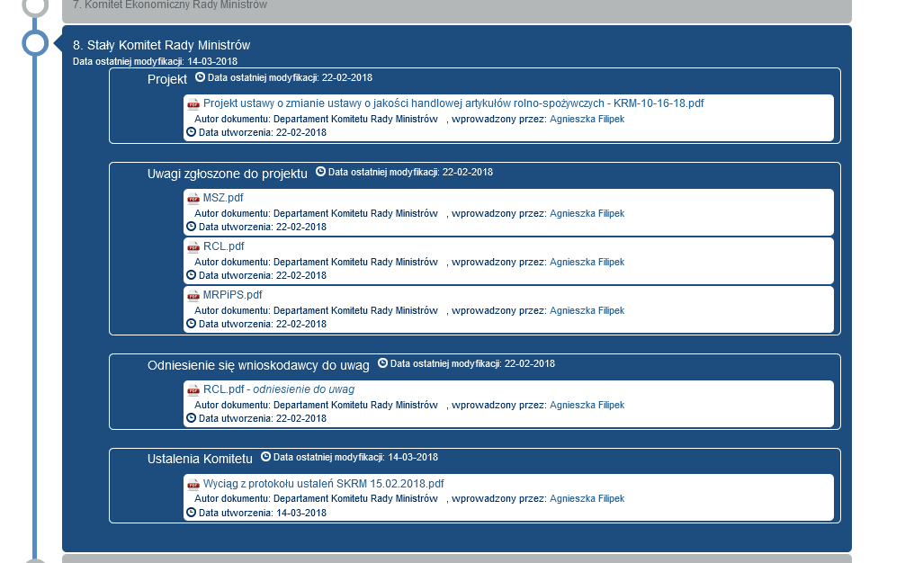
Projekty ustaw albo rozporządzeń, będące przedmiot prac SKRM, wraz z wszelkimi dokumentami dotyczącymi prac nad projektami są udostępniane w RPL przez Sekretarza SKRM.

Slide 389
Pytania
?

Slide 390
Ćwiczenie
Na podstawie załączonych materiałów proszę określić przez jakie komitety (i w jakiej kolejności) projekt powinien zostać rozpatrzony

Slide 391
8. Komisja prawnicza

Slide 392
Rządowy proces legislacyjny - etapy
Właściwe komitety
Stały Komitet Rady Ministrów
Komisja prawnicza
Rada Ministrów
Potwierdzenie przez SKRM

Slide 393
Komisja prawnicza
Gospodarzem tego etapu jest Rządowe Centrum Legislacji

Slide 394
Rządowe Centrum Legislacji
działa przy Prezesie Rady Ministrów
jest państwową jednostką organizacyjną podległą Prezesowi Rady Ministrów.

Slide 395
Rządowe Centrum Legislacji
zapewnia koordynację działalności legislacyjnej Rady Ministrów, Prezesa Rady Ministrów i innych organów administracji rządowej
zapewnia obsługę Rady Legislacyjnej
prowadzi aplikację legislacyjną oraz działalność edukacyjną i szkoleniową w zakresie upowszechniania i popularyzowania wiedzy o legislacji, a także ujednolicania praktyki legislacyjnej

Slide 396
Rządowe Centrum Legislacji
zapewnia obsługę prawną Rady Ministrów m. in. Przez:
opracowywanie rządowych projektów ustaw na zasadach i w trybie określonych w regulaminie pracy Rady Ministrów
opracowywanie stanowisk prawno-legislacyjnych do rządowych projektów aktów prawnych innych niż określone w pkt 1 oraz do projektów założeń projektów ustaw
opracowywanie pod względem legislacyjnym rządowych projektów aktów prawnych innych niż określone w pkt 1, skierowanych do rozpatrzenia przez Radę Ministrów, w tym poprzez ich ocenę pod względem prawnym i redakcyjnym przez Komisję Prawniczą prowadzoną przez Centrum

Slide 397
Rola organizacji pozarządowych na etapie rozpatrywania projektu przez komisję prawniczą
Organizacje pozarządowe nie mogą uczestniczyć w procesie legislacyjnym na etapie rozpatrywania projektu przez komisję prawniczą.

Slide 398
Komisja prawnicza
ocenia projekty ustaw/rozporządzeń pod względem prawnym i redakcyjnym
etap po uzgodnieniach, komitetach właściwych i SKRM
przed wniesieniem projektu do rozpatrzenia przez Radę Ministrów albo przed podpisaniem rozporządzenia przez ministra
wyznaczana na wniosek:
- organu wnioskującego przesłanego do Rządowego Centrum Legislacji
- składany w terminie 5 dni od dnia przyjęcia projektu przez SKRM
- w przypadku przyjęcia projektu przez SKRM ze zmianami termin na skierowanie projektu do rozpatrzenia przez komisję prawniczą wyznacza Przewodniczący SKRM

Slide 399
Skierowanie projektu do rozpatrzenia przez komisję prawniczą
Wniosek organu wnioskującego
Projekt powinien uwzględniać ustalenia właściwych komitetów i SKRM
Do projektu załącza się:
uzasadnienie i OSR
opinie o zgodności projektu z prawem Unii Europejskiej, jeżeli została przedstawiona
projekty aktów wykonawczych - w przypadku projektu ustawy, która przewiduje wydanie aktów wykonawczych lub wdraża prawo Unii Europejskiej.

Slide 400
Wniosek lub projekt niespełniający wymogów
wystąpienie Prezesa Rządowego Centrum Legislacji do organu wnioskującego o uzupełnienie projektu lub braków formalnych wniosku w wyznaczonym terminie
zwrócenie projektu organowi wnioskującemu, jeżeli projekt lub wniosek nie zostaną uzupełnione w terminie
wystąpienie Prezesa Rządowego Centrum Legislacji do ministra właściwego do spraw członkostwa Rzeczypospolitej Polskiej w Unii Europejskiej o przekazanie opinii do projektu wdrażającego prawo Unii Europejskiej, jeżeli jej nie wydano

Slide 401
Etapy komisji prawniczej
Wniesienie do RCL wniosku o komisję przez organ wnioskujący
Wyznaczenie terminu komisji prawniczej i ustalenie jej składu – wysłanie zaproszenia do uczestników
Zamieszczenie projektu wraz z innymi dokumentami na RPL
Posiedzenie komisji
Sporządzenie protokołu z komisji
Zamieszczenie protokołu na RPL

Slide 402
Przygotowanie komisji prawniczej
Ustalenie składu komisji ministerstwa i urzędy centralne, których obecność jest obowiązkowa, a w uzasadnionych przypadkach przedstawiciele innych urzędów lub instytucji - ustalone przez Prezesa RCL
Zaproszenie na komisję skierowane do komórek prawno-legislacyjnych ustalonych ministerstw i urzędów centralnych
Wyznaczenie przewodniczącego komisji pracownik RCL wyznaczony przez Prezesa RCL
Przed wyznaczeniem posiedzenia komisji prawniczej Prezes RCL może przedstawić organowi wnioskującemu stanowisko zawierające uwagi do projektu

Slide 403
Kto bierze udział w komisji prawniczej
przedstawiciel Rządowego Centrum Legislacji jako Przewodniczący
przedstawiciel wnioskodawcy
przedstawiciele ministerstw / organów które zgłaszały uwagi na poprzednich etapach prac legislacyjnych
przedstawiciel Ministra właściwego ds. Unii Europejskiej – jeżeli projekt dotyczy np. wdrożenia przepisów unijnych
przedstawiciel Urzędu Ochrony Danych Osobowych - jeżeli projekt dotyczy danych osobowych

Slide 404
Posiedzenie komisji prawniczej
ocena projektu pod względem prawnym, legislacyjnym i redakcyjnym
uwzględnienie opinii Rady Legislacyjnej o projekcie
ocena poprawności językowej projektu
ustalenie brzmienia przepisów projektu pod względem prawnym, legislacyjnym i redakcyjnym
rozstrzyganie w drodze uzgodnienia zagadnień prawnych, które wyłoniły się w trakcie omawiania projektu
sporządzenie protokołu np. w formie tekstu projektu z naniesionymi poprawkami.

Slide 405
Przewodniczący komisji prawniczej
otwiera, prowadzi i zamyka posiedzenie komisji
samodzielnie rozstrzyga zagadnienie prawne w razie nieuzgodnienia rozstrzygnięcia przez komisję
poddaje zagadnienie prawne pod głosowanie aby rozstrzygnąć je z uwzględnieniem opinii większości członków komisji
poddaje zagadnienia prawne dotyczące zgodności projektu z prawem Unii Europejskiej do rozstrzygnięcia przedstawicielowi urzędu obsługującego ministra właściwego do spraw członkostwa Rzeczypospolitej Polskiej w Unii Europejskiej

Slide 406
Zwolnienie projektu z obowiązku rozpatrzenia przez komisję prawniczą
przez Prezesa RCL
w uzasadnionym przypadku
po wpłynięciu wniosku o komisję i wówczas zwalnia lub przeprowadza kp
zastrzeżenie wprowadzenia określonych poprawek do tekstu projektu
przed zwolnieniem projektu z obowiązku rozpatrzenia przez komisję Prezes RCL może przedstawić organowi wnioskującemu stanowisko zawierające uwagi do projektu

Slide 407
Czynności po komisji prawniczej
organ wnioskujący:
sporządza tekst projektu po komisji
z uwzględnieniem ustaleń dokonanych przez komisję
z uwzględnieniem poprawek zastrzeżonych w przypadku zwolnienia projektu z rozpatrzenia przez komisję
przesyła projekt do RCL w celu weryfikacji
zgodności projektu z ustaleniami komisji, jeżeli takie było ustalenie komisji albo
poprawności wprowadzenia w projekcie poprawek, jeżeli taki był wniosek Prezesa RCL

Slide 408
Czynności po komisji prawniczej
Rządowe Centrum Legislacji udostępnia w RPL
projekt ustawy/rozporządzenia, skierowany z wnioskiem o rozpatrzenie przez komisję prawniczą, wraz z wszelkimi dokumentami dotyczącymi prac nad projektem
protokół z posiedzenia komisji prawniczej albo
informację o zwolnieniu projektu ustawy/rozporządzenia z obowiązku rozpatrzenia przez komisję prawniczą

Slide 410
Pytania
?

Slide 411
Ćwiczenie
Jakie dokumenty należy dołączyć do wniosku o rozpatrzenie projektu przez komisję prawniczą / o zwolnienie projektu z rozpatrzenia przez komisję prawniczą?

Slide 412
Ćwiczenie
Kiedy będzie zwołana Komisja prawnicza, a kiedy będzie zwolnienie z obowiązku rozpatrzenia przez komisję prawniczą?

Slide 413
9. Potwierdzenie projektu przez Stały Komitet Rady Ministrów

Slide 414
Rządowy proces legislacyjny - etapy
Właściwe komitety
Stały Komitet Rady Ministrów
Komisja prawnicza
Rada Ministrów
Potwierdzenie przez SKRM

Slide 415
Potwierdzenie projektu przez SKRM
Dotyczy projektu przyjętego przez SKRM na posiedzeniu
Wniosek o potwierdzenie projektu wnosi organ wnioskujący
14 dni od dnia rozpatrzenia projektu przez komisję prawniczą albo
5 dni od dnia zwolnienia projektu z obowiązku rozpatrzenia przez komisję prawniczą.
Do wniosku o potwierdzenie projektu załącza się informację o:
zgodności projektu z ustaleniami komisji prawniczej albo zwolnieniu projektu z obowiązku rozpatrzenia przez komisję prawniczą
zmianach wprowadzonych w projekcie wykraczających poza zakres ustaleń SKRM.

Slide 416
Potwierdzenie projektu następuje:
przez akceptację jego treści
w trybie obiegowym
w terminie wyznaczonym przez Przewodniczącego SKRM albo działającego z jego upoważnienia Sekretarza SKRM.

Slide 417
Sekretarz SKRM:
potwierdza zakończenie prac nad projektem przez SKRM oraz przekazuje Sekretarzowi Rady Ministrów i organowi wnioskującemu informację o zakończeniu prac nad projektem przez ten Komitet
udostępnia w RPL ten projekt wraz z wszelkimi dokumentami dotyczącymi prac nad tym projektem

Slide 418
Pytania
?

Slide 419
10. Rozpatrzenie projektu przez Radę Ministrów

Slide 420
Rządowy proces legislacyjny - etapy
Właściwe komitety
Stały Komitet Rady Ministrów
Komisja prawnicza
Rada Ministrów
Potwierdzenie przez SKRM

Slide 421
Projekt rozporządzenia Prezesa Rady Ministrów nie podlega rozpatrzeniu przez Radę Ministrów.
projekt rozporządzenia ministra nie podlega rozpatrzeniu przez Stały Komitet Rady Ministrów i Radę Ministrów.
- Wyjątkiem od powyższej zasady jest przypadek, gdy zostanie złożony wniosek o rozpatrzenie projektu przez SKRM w zakresie nieuwzględnionej lub pozostawionej bez rozpatrzenia uwagi.
- Wniosek ten może złożyć podmiot zgłaszający uwagę lub organ wnioskujący projekt rozporządzenia ministra.

Slide 422
Rada Ministrów
Wniosek o rozpatrzenie projektu przez Radę Ministrów:
wnosi się za pośrednictwem Sekretarza Rady Ministrów w postaci elektronicznej na elektroniczną skrzynkę podawczą KPRM
wnosi organ wnioskujący
załączony projekt powinien być po potwierdzeniu przez SKRM albo po rozpatrzeniu przez komisję prawniczą

Slide 423
Rada Ministrów
Co zawiera wniosek:
zwięzły opis istoty i celu projektu oraz wskazuje inne okoliczności mające istotny wpływ na podjęcie rozstrzygnięcia przez Radę Ministrów
informację o przewidywanych skutkach społeczno-gospodarczych projektu, w tym o jego wpływie na sektor finansów publicznych - w przypadku braku OSR
informację o wynikach przeprowadzonych uzgodnień
informację o stanowisku organu wnioskującego wobec opinii Komisji Wspólnej Rządu i Samorządu Terytorialnego
informację na temat ustaleń właściwych komitetów i SKRM
opis zmian projektu wprowadzonych po rozpatrzeniu go przez SKRM z uzasadnieniem tych zmian
informację o rozpatrzeniu projektu przez komisję prawniczą albo zwolnieniu go z obowiązku rozpatrzenia przez komisję prawniczą

Slide 424
Rada Ministrów
Do wniosku dołącza się:
tekst projektu, jego uzasadnienie i OSR
protokół rozbieżności, zestawienie uwag oraz raport z konsultacji
opinię o zgodności projektu z prawem Unii Europejskiej, opinię Centrum Analiz, opinię Rady Legislacyjnej - jeżeli zostały przedstawione, wraz ze stanowiskiem organu wnioskującego
tabelę zgodności, odwróconą tabelę zgodności oraz wyjaśnienie terminu wejścia w życie - w przypadku projektu mającego na celu wdrożenie prawa Unii Europejskiej
projekty aktów wykonawczych - jeżeli projekt ustawy przewiduje ich wydanie i w przypadku projektu ustawy mającej na celu wdrożenie prawa Unii Europejskiej
zgłoszenia zainteresowania pracami nad projektem wniesione w trybie przepisów o działalności lobbingowej w procesie stanowienia prawa
opinie, analizy i inne materiały wymagane lub niezbędne ze względu na przedmiot projektu.

Slide 425
Rada Ministrów
Wniosek niespełniający wymagań
Wniosek Sekretarza Rady Ministrów do organu wnioskującego o usunięcie braków formalnych wniosku w wyznaczonym terminie
zwrócenie projektu organowi wnioskującemu w przypadku nieusunięcia braków formalnych
Rozpatrzenie projektu niespełniającego wszystkich wymagań - za zgodą Prezesa Rady Ministrów.

Slide 426
Rada Ministrów
Sekretarz Rady Ministrów:
może wystąpić do ministra właściwego do spraw członkostwa Rzeczypospolitej Polskiej w Unii Europejskiej o przekazanie Radzie Ministrów opinii o zgodności z prawem Unii Europejskiej projektu
przekazuje wniosek wraz z projektem na posiedzenie Rady Ministrów
prowadzi rejestr projektów wniesionych do rozpatrzenia przez Radę Ministrów
prowadzi rejestr dokumentów rządowych i spraw przyjętych lub rozstrzygniętych przez Radę Ministrów w trybie obiegowym
przedstawia członkom Rady Ministrów do wiadomości projekty o charakterze informacyjnym, co do których Rada Ministrów nie podejmuje decyzji

Slide 427
Rada Ministrów
Projekt do rozpatrzenia przez Radę Ministrów otrzymują:
członkowie Rady Ministrów
stali uczestnicy posiedzeń Rady Ministrów
Przewodniczący SKRM
Prezes Rządowego Centrum Legislacji
nie później niż 7 dni przed dniem posiedzenia, na którym ma on zostać rozpatrzony – w uzasadnionych przypadkach termin może zostać skrócony za zgodą Prezesa Rady Ministrów.

Slide 428
Rada Ministrów
Uwagi do projektu mogą zgłaszać:
członkowie Rady Ministrów
Szef Kancelarii Prezesa Rady Ministrów
Prezes Rządowego Centrum Legislacji
Uwagi do projektu oraz opinię o zgodności projektu z prawem Unii Europejskiej wnosi się za pośrednictwem Sekretarza Rady Ministrów.
Organ wnioskujący przed posiedzeniem Rady Ministrów ustosunkowuje się do zgłoszonych uwag.

Slide 429
Rada Ministrów
projekt, do którego zgłoszono uwagi w ramach RM może być przekazany do ponownego rozpatrzenia przez Stały Komitet Rady Ministrów.
Sekretarz Rady Ministrów, działający z upoważnienia Prezesa Rady Ministrów, przekazuje projekt Sekretarzowi SKRM

Slide 430
Posiedzenie Rady Ministrów
Na posiedzeniu Rady Ministrów Prezes Rady Ministrów lub organ wnioskujący referuje projekt albo w uzasadnionych przypadkach przedstawiciel organu wnioskującego, jeżeli Prezes Rady Ministrów powierzy mu referowanie projektu
Rada Ministrów rozpatruje:
rozbieżności stanowisk ujęte w protokole rozbieżności
uwagi zgłoszone do projektu nie później niż do godziny 16:00 dnia poprzedzającego termin posiedzenia Rady Ministrów
uwagi zgłoszone po upływie ww. terminu, za zgodą Prezesa Rady Ministrów albo działającego z jego upoważnienia Sekretarza Rady Ministrów
uwagi zgłoszone na posiedzeniu, za zgodą Prezesa Rady Ministrów
Na posiedzeniu nie podlegają rozpatrzeniu uwagi o charakterze legislacyjnym lub redakcyjnym

Slide 431
Rada Ministrów
Rada Ministrów po rozpatrzeniu projektu:
przyjmuje go bez zmian
przyjmuje go ze zmianami
odrzuca go
może postanowić o ponownym rozpatrzeniu projektu po spełnieniu określonych wymogów lub w innym terminie.
Do czasu podjęcia przez Radę Ministrów rozstrzygnięć organ wnioskujący może wycofać projekt z rozpatrzenia przez Radę Ministrów.

Slide 432
Rada Ministrów
Rozstrzygnięcie o ponownym rozpatrzeniu projektu:
zobowiązanie organu wnioskującego do przeprowadzenia procesu uzgodnień, konsultacji publicznych lub opiniowania
zobowiązanie organu wnioskującego do opracowania i wniesienia do rozpatrzenia w określonym terminie nowego tekstu projektu
zobowiązanie organu wnioskującego do dokonania w projekcie niezbędnych zmian i uzupełnień
skierowanie projektu do rozpatrzenia przez SKRM lub inny organ wewnętrzny Rady Ministrów, z określeniem terminu do zajęcia stanowiska lub zobowiązaniem Komitetu do przeprowadzenia procesu uzgodnień, konsultacji publicznych lub opiniowania lub opracowania i wniesienia do rozpatrzenia w określonym terminie nowego tekstu projektu albo dokonania w nim niezbędnych zmian i uzupełnień
skierowanie projektu do zaopiniowania przez Radę Legislacyjną przy Prezesie Rady Ministrów lub wskazany organ wewnętrzny Rady Ministrów

Slide 433
Etapy rozpatrywania projektu przez Radę Ministrów
Wniosek o rozpatrzenie projektu
(wnosi organ wnioskujący za pośrednictwem Sekretarza RM
Rozesłanie projektu do rozpatrzenia członkom i uczestnikom RM
Zgłaszanie uwag do projektu
Ustosunkowanie się do uwag przez organ wnioskujący
Posiedzenie RM
Rozpatrzenie projektu
Tekst ostateczny
Skierowanie projektu rozporządzenia RM do podpisu
Skierowanie projektu ustawy do Sejmu RP

Slide 434
Rada Ministrów
W przypadku projektu ustawy kierowanej do Sejmu lub Senatu Rada Ministrów, przyjmując projekt, udziela jednocześnie upoważnienia członkowi Rady Ministrów do jej reprezentowania w toku prac parlamentarnych.

Slide 435
Tryb obiegowy RM
Projekt może być rozpatrywany przez Radę Ministrów w trybie obiegowym
zarządza go Prezes Rady Ministrów albo działający z jego upoważnienia Sekretarz Rady Ministrów na wniosek organu wnioskującego albo z własnej inicjatywy
Sekretarz Rady Ministrów wyznacza termin do zajęcia stanowiska
termin krótszy niż trzy dni od przekazania projektu jest dopuszczalny wyłącznie w szczególnie uzasadnionych przypadkach

Slide 436
Tryb obiegowy RM
Projekt uważa się za przyjęty w trybie obiegowym, jeżeli w wyznaczonym terminie nie zgłoszono do niego uwag.
Na najbliższym posiedzeniu Rady Ministrów Sekretarz Rady Ministrów informuje członków Rady Ministrów o przyjęciu projektu dokumentu rządowego w trybie obiegowym.
W przypadku zgłoszenia uwag, które nie zostaną uwzględnione lub wyjaśnione, projekt dokumentu rządowego wymaga rozpatrzenia przez Radę Ministrów na posiedzeniu.

Slide 437
Przyjęcie projektu przez RM
Tekst ostateczny:
sporządza się po przyjęciu projektu przez Radę Ministrów
uwzględnia rozstrzygnięcia Rady Ministrów
sporządza organ wnioskujący lub inny organ w uzgodnieniu z Rządowym Centrum Legislacji i właściwą komórką organizacyjną Kancelarii Prezesa Rady Ministrów
albo
sporządza Rządowe Centrum Legislacji w uzgodnieniu z właściwą komórką organizacyjną Kancelarii Prezesa Rady Ministrów

Slide 438
Ponowne rozpatrzenie przez RM projektu
W przypadku:
zarządzenia przez Sekretarza Rady Ministrów przedstawienia tekstu ostatecznego projektu członkom Rady Ministrów w celu potwierdzenia i nieuzyskania potwierdzenia
zarządzenia przez Prezesa Rady Ministrów – z własnej inicjatywy albo na wniosek organu wnioskującego (reasumpcja)

Slide 439
Pytania
?

Slide 440
Podpis

Slide 441
Skierowanie projektu do podpisu
Do podpisu Prezesa Rady Ministrów jest kierowany:
projekt rozporządzenia Rady Ministrów
projekt rozporządzenia Prezesa Rady Ministrów
Kieruje organ wnioskujący za pośrednictwem Sekretarza Rady Ministrów

Slide 442
Przed skierowaniem projektu rozporządzenia Prezesa Rady Ministrów do podpisu Prezesa Rady Ministrów organ wnioskujący wnosi projekt, przyjęty przez Stały Komitet Rady Ministrów na posiedzeniu, do potwierdzenia przez Komitet.
Do wniosku o podpisanie projektu rozporządzenia Prezesa Rady Ministrów organ wnioskujący dołącza zgłoszenia zainteresowania pracami nad projektem wniesione w trybie przepisów o działalności lobbingowej w procesie stanowienia prawa.
Sekretarz Rady Ministrów udostępnia w RPL projekt rozporządzenia kierowany do podpisu Prezesa Rady Ministrów.

Slide 443
Udostępnienie w RPL projektu ustawy /rozporządzenia Rady Ministrów/ projektu ustawy kierowanego do Sejmu – przez Sekretarza Rady Ministrów

Slide 444
Skierowanie projektu do podpisu
Do podpisu Ministra kierowany jest
projekt rozporządzenia Ministra

Slide 445
Skierowanie projektu do podpisu
W przypadku rozporządzenia
wydawanego wspólnie przez dwóch lub więcej ministrów
wydawanego w porozumieniu z innym ministrem / innymi ministrami
podpisują je wszyscy wskazani w upoważnieniu ministrowie
Datą wydania w.w. rozporządzenia jest data złożenia ostatniego podpisu.

Slide 446
Pytania
?

Slide 447
Tryb odrębny

Slide 448
Tryb odrębny
Projekt może być procedowany w trybie odrębnym.
Decyzję o tym trybie podejmuje Prezes Rady Ministrów albo działający z jego upoważnienia Sekretarz Rady Ministrów.

Slide 449
Tryb odrębny
O trybie odrębnym decyduje Prezes Rady Ministrów albo działający z jego upoważnienia Sekretarz Rady Ministrów, wówczas:
wyraża zgodę na umieszczenie projektu w porządku obrad Rady Ministrów
wyraża zgodę na jego rozpatrzenie w trybie obiegowym
wyraża zgodę na jego rozpatrzenie bezpośrednio na posiedzeniu Rady Ministrów, na którym projekt będzie rozpatrywany.

Slide 450
Tryb odrębny może polegać na:
powierzeniu opracowania, przeprowadzenia procesu uzgodnień, konsultacji publicznych lub opiniowania oraz wniesienia projektu do rozpatrzenia albo powierzeniu niektórych z tych czynności Szefowi Kancelarii Prezesa Rady Ministrów, Prezesowi Rządowego Centrum Legislacji lub właściwemu organowi wewnętrznemu Rady Ministrów
określeniu szczególnych warunków opracowania, przeprowadzenia procesu uzgodnień, konsultacji publicznych lub opiniowania oraz wniesienia do rozpatrzenia projektu lub niektórych z tych czynności

Slide 451
Tryb odrębny może polegać na:
nałożeniu na organ wnioskujący obowiązku uprzedniego przedstawienia Radzie Ministrów, Prezesowi Rady Ministrów lub wskazanemu organowi wewnętrznemu Rady Ministrów założeń dokumentu rządowego albo przedstawienia tez dokumentu rządowego lub OSR w odniesieniu do projektu
nałożeniu na organ wnioskujący obowiązku przedstawienia projektu do zaopiniowania przez organy pomocnicze Prezesa Rady Ministrów, Rady Ministrów lub przez Radę Legislacyjną przy Prezesie Rady Ministrów

Slide 452
Tryb odrębny może polegać na:
rozpatrzeniu, gdy waga lub pilność sprawy wymaga niezwłocznego jej rozstrzygnięcia przez Radę Ministrów, projektu, który nie spełnia wymogów lub wobec którego nie przeprowadzono wszystkich czynności, tj.:
uzgodnień
konsultacji publicznych i opiniowania
rozpatrzenia przez SKRM lub właściwy komitet
rozpatrzenia przez komisję prawniczą
potwierdzenia przez SKRM
skróceniu terminów przeprowadzania ww. czynności.

Slide 453
Pytania
?

Slide 454
Notyfikacja

Slide 455
Co to jest notyfikacja?
System powiadamiania o przepisach na etapie projektu legislacyjnego, w którym stosuje się zasadę „standstill“ czyli okres odroczenia wejścia w życie danego przepisu, podczas którego Komisja Europejska i państwa członkowskie
mogą zareagować w określonej formie

Slide 456
Rodzaje notyfikacji w zakresie legislacji
notyfikacja pomocy publicznej
notyfikacja związana z harmonizacją prawa państw członkowskich UE
notyfikacja regulacji krajowych w dziedzinach podlegających kompetencji Europejskiego Banku Centralnego
notyfikacja przepisów technicznych

Slide 457
Notyfikacja
Notyfikacja pomocy publicznej

Slide 458
Notyfikacja pomocy publicznej
Podstawa prawna. Artykuł 108 Traktatu o funkcjonowaniu Unii Europejskiej (TFUE) oraz rozporządzenie Rady (UE) 2015/1589 z 13 lipca 2015 r. ustanawiające szczegółowe zasady stosowania art. 108 TFUE1.
Przedmiot. Wszelkie plany przyznania pomocy publicznej, m.in. projekty ustaw, których treść stanowią plany przyznania lub zmiany udzielanej pomocy.
Zaangażowane podmioty. Adresatem notyfikacji jest Komisja Europejska. Podmiotami zobowiązanymi do jej dokonania są państwa członkowskie.

Slide 459
Notyfikacja pomocy publicznej
Procedura. Państwa członkowskie powinny w odpowiednim czasie zgłosić Komisji wszelkie plany przyznania nowej pomocy. Pomocy podlegającej zgłoszeniu w tym trybie nie wolno wprowadzić w życie do czasu podjęcia przez Komisję decyzji zezwalającej na taką pomoc lub do czasu uznania takiej decyzji Komisji za podjętą.
Jeżeli Komisja stwierdza, że nie ma żadnych wątpliwości co do zgodności środka będącego przedmiotem zgłoszenia z zasadami rynku wewnętrznego, podejmuje decyzję, że środek jest z nimi zgodny („decyzja o niewnoszeniu zastrzeżeń”)
Jeżeli po wstępnym badaniu Komisja stwierdza, że zaistniały wątpliwości co do zgodności środka będącego przedmiotem zgłoszenia z zasadami rynku wewnętrznego, podejmuje decyzję o wszczęciu postępowania zgodnie z art. 108 ust. 2 TFUE („decyzja o wszczęciu formalnej procedury dochodzenia”).

Slide 460
Notyfikacja pomocy publicznej
Zgłoszenie zostaje uznane za kompletne, jeżeli w terminie dwóch miesięcy od jego otrzymania lub od otrzymania wszelkich dodatkowych informacji, o jakie się zwrócono, Komisja nie zażąda żadnych dalszych informacji. Gdy Komisja nie podejmuje decyzji w tym terminie, pomoc uznaje się za dozwoloną.
Jeżeli Komisja stwierdza, że pomoc będąca przedmiotem zgłoszenia nie jest zgodna z zasadami rynku wewnętrznego, stwierdza w drodze decyzji („decyzja negatywna”), że pomoc nie zostanie wprowadzona w życie. Decyzja taka powinna być podjęta w terminie 18 miesięcy od wszczęcia procedury.

Slide 461
Notyfikacja pomocy publicznej
Państwo członkowskie nie może wprowadzić w życie projektowanych środków dopóki nie zakończą się procedury kontrolne przeprowadzane przez Komisję. Procedura notyfikacyjna pociąga za sobą konieczność wstrzymania prac legislacyjnych na poziomie krajowym.

Slide 462
Notyfikacja
Notyfikacja związana z harmonizacją prawa państw członkowskich UE

Slide 463
Notyfikacja związana z harmonizacją prawa państw członkowskich UE
Podstawa prawna. Artykuł 114 TFUE.
Przedmiot. Projektowane krajowe akty prawne, związane z harmonizacją prawa państw członkowskich, odbiegające od regulacji UE.
Zaangażowane podmioty. Adresatem notyfikacji jest Komisja, a podmiotem zobowiązanym do jej dokonania – państwo członkowskie.

Slide 464
Notyfikacja związana z harmonizacją prawa państw członkowskich UE
Jeżeli po przyjęciu unijnego środka harmonizującego państwo członkowskie uzna za niezbędne utrzymanie przepisów krajowych uzasadnionych takimi względami, jak moralność publiczna, porządek publiczny, bezpieczeństwo publiczne, ochrona zdrowia i życia ludzi i zwierząt lub ochrona roślin, ochrona narodowych dóbr kultury o wartości artystycznej, historycznej lub archeologicznej bądź ochrona własności przemysłowej i handlowej, a także ochrona środowiska, lub środowisko pracy, notyfikuje je Komisji, wskazując powody ich utrzymania

Slide 465
Notyfikacja związana z harmonizacją prawa państw członkowskich UE
Jeżeli po przyjęciu unijnego środka harmonizującego państwo członkowskie uzna za niezbędne wprowadzenie przepisów krajowych opartych na nowych dowodach naukowych dotyczących ochrony środowiska lub środowiska pracy, ze względu na specyficzny problem tego państwa, który pojawił się po przyjęciu środka harmonizującego, notyfikuje ono Komisji projektowane środki i powody ich wprowadzenia

Slide 466
Notyfikacja związana z harmonizacją prawa państw członkowskich UE
Komisja w terminie 6 miesięcy od notyfikacji zatwierdza lub odrzuca zgłoszone przepisy krajowe, po sprawdzeniu, czy są one środkiem arbitralnej dyskryminacji lub ukrytym ograniczeniem w handlu między państwami członkowskimi i czy stanowią przeszkodę w funkcjonowaniu rynku wewnętrznego. W przypadku braku decyzji w tym terminie przepisy krajowe są uważane za zatwierdzone.
Komisja może powiadomić dane państwo członkowskie, że okres badania krajowych przepisów może być przedłużony na kolejny okres trwający do 6 miesięcy.
Zatwierdzenie przez Komisję Europejską projektowanych przepisów prawa krajowego ma charakter konstytutywny

Slide 467
Notyfikacja związana z harmonizacją prawa państw członkowskich UE
W sytuacji, gdy na skutek zastosowania tej procedury państwo członkowskie zostaje upoważnione do utrzymania lub wprowadzenia przepisów krajowych uchylających środek harmonizujący, Komisja bada niezwłocznie, czy należy zaproponować dostosowanie tego środka.

Slide 468
Notyfikacja
Notyfikacja regulacji krajowych w dziedzinach podlegających kompetencji Europejskiego Banku Centralnego

Slide 469
Notyfikacja regulacji krajowych w dziedzinach podlegających kompetencji Europejskiego Banku Centralnego
Podstawa prawna. Artykuł 127 ust. 4 TFUE oraz decyzja Rady z 29 czerwca 1998 r. w sprawie konsultacji Europejskiego Banku Centralnego (EBC) udzielanych władzom krajowym w sprawie projektów przepisów prawnych (98/415/WE).
Przedmiot. Projektowane krajowe przepisy prawne wchodzące w zakres kompetencji EBC. Należą do nich, w szczególności, kwestie dotyczące spraw walutowych, środków na płatności, krajowych banków centralnych, gromadzenia, tworzenia i upowszechniania systemów walutowych, finansowych, bankowych, płatności oraz statystyk bilansów płatniczych, systemów płatności i rozliczeń oraz zasad mających zastosowanie do instytucji finansowych w zakresie, w jakim wywierają istotny wpływ na stabilność instytucji finansowych i rynków. Państwa członkowskie są zobowiązane do zasięgnięcia opinii EBC w sprawie każdego projektu przepisu prawnego dotyczącego instrumentów polityki pieniężnej.

Slide 470
Notyfikacja regulacji krajowych w dziedzinach podlegających kompetencji Europejskiego Banku Centralnego
Podmioty zaangażowane. Adresatem notyfikacji jest EBC, a podmiotami zobowiązanymi – wszystkie państwa członkowskie. Obowiązek notyfikacyjny spoczywa na władzach państw członkowskich, przy czym należy przez to rozumieć w pierwszym rzędzie organy przygotowujące przepis prawny.

Slide 471
Notyfikacja regulacji krajowych w dziedzinach podlegających kompetencji Europejskiego Banku Centralnego
Procedura. Zasięganie opinii EBC powinno następować w terminie, który umożliwi organowi występującemu z formalną inicjatywą legislacyjną uwzględnienie opinii EBC w treści projektowanych przepisów. Władze krajowe mogą wyznaczyć termin, do kiedy EBC powinien przedstawić opinię, minimalnie jednak jeden miesiąc od dnia, w którym prezes EBC otrzyma zawiadomienie. W przypadku nagłej konieczności termin ten może zostać skrócony. Państwo członkowskie ma obowiązek zawieszenia procedury legislacyjnej na czas konsultacji. Procedura może zostać wznowiona po bezskutecznym upływie wyznaczonego terminu, przy czym jeżeli opinia zostanie jednak wydana po terminie, państwa członkowskie powinny przekazać ją do wiadomości właściwym władzom.

Slide 472
Notyfikacja
Notyfikacja przepisów technicznych

Slide 473
Notyfikacja przepisów technicznych
Podstawa prawna
Dyrektywa 2015/1535 Parlamentu Europejskiego i Rady z 9 września 2015 r. ustanawiająca procedurę udzielania informacji w zakresie przepisów technicznych oraz zasad dotyczących usług społeczeństwa informacyjnego (przede wszystkim art. 5 i 6)
Ustawa z dnia 12 września 2002 r. o normalizacji (Dz.U. z 2015 r. poz. 1483) – art. 12 ust. 2
Rozporządzenie Rady Ministrów z dnia 23 grudnia 2002 r. w sprawie sposobu funkcjonowania krajowego systemu notyfikacji norm i aktów prawnych (Dz.U. poz. 2039 oraz z 2004 r. poz. 597)

Slide 474
Notyfikacja przepisów technicznych
Procedura.
Dyrektywa nakazuje państwom członkowskim, by przekazywały Komisji wszelkie projekty przepisów technicznych. Komisja i pozostałe państwa członkowskie są uprawnione do zgłaszania swoich uwag do danego projektu, a państwo, które dokonało notyfikacji, obowiązane jest do możliwie pełnego uwzględnienia tych uwag.
Wyróżnić można przy tym dwa etapy notyfikacji. Pierwszy dotyczy projektu aktu prawnego na wstępnym etapie prac. Drugi może pojawić się, jeżeli w projekcie aktu prawnego, już raz notyfikowanego zgodnie z dyrektywą, wprowadzono istotne zmiany. Należy wówczas notyfikować projekt aktu prawnego w takim momencie, by możliwe było uwzględnienie uwag zgłaszanych przez Komisję lub pozostałe państwa członkowskie. Państwa członkowskie zobowiązane są wstrzymać przyjmowanie notyfikowanego aktu prawnego – zawieszenie prac może trwać od 3 do 18 miesięcy.

Slide 475
Notyfikacja przepisów technicznych - przedmiot
Notyfikacja przepisów technicznych
Notyfikacja norm
Notyfikacja aktów prawnych

Slide 476
Notyfikacja przepisów technicznych
Czego dotyczą przepisy techniczne
usług
Przez usługę należy rozumieć rozumieć usługę w ramach społeczeństwa informacyjnego, świadczoną za wynagrodzeniem, bez równoczesnej obecności stron (na odległość), poprzez przesyłanie danych na indywidualne żądanie usługobiorcy, przesyłaną pierwotnie i otrzymywaną w miejscu przeznaczenia za pomocą sprzętu do elektronicznego przesyłania i przechowywania danych, włącznie z kompresją cyfrową, która jest w całości przesyłana, kierowana i otrzymywana za pomocą kabla, drogą radiową, przy użyciu środków optycznych lub innych środków elektromagnetycznych (drogą elektroniczną);
produktów
Przez produkt należy rozumieć każdy wyprodukowany przemysłowo produkt lub każdy produkt rolniczy, włącznie z produktami rybnymi

Slide 477
Notyfikacja przepisów technicznych
Co to są przepisy techniczne
specyfikacje techniczne
inne wymagania
przepisy dotyczące usług społeczeństwa informacyjnego
przepisy zakazujące produkcji, przywozu, wprowadzania do obrotu i stosowania produktu lub zakazujące świadczenia bądź korzystania z usługi lub ustanawiania dostawcy usług

Slide 478
Notyfikacja przepisów technicznych
Co to są przepisy techniczne
regulacje pośrednio ograniczające wprowadzenie do obrotu produktów, świadczenie usług lub prowadzenie działalności polegającej na świadczeniu usług, a w szczególności:
przepisy powołujące specyfikacje techniczne lub wymagania niezawarte w przepisach prawnych, których stosowanie zapewnia domniemanie spełnienia wymagań wynikających z tych przepisów,
postanowienia porozumień dobrowolnych, których stroną są organy administracji rządowej i które zawierają zobowiązania do stosowania, w interesie publicznym, specyfikacji technicznych lub innych wymagań, z wyłączeniem umów podlegających przepisom o zamówieniach publicznych, zwanych dalej "porozumieniami dobrowolnymi",
przepisy wpływające na wielkość obrotu produktami i usługami za pomocą instrumentów finansowych, w tym podatkowych, z wyłączeniem przepisów z zakresu ubezpieczeń społecznych;

Slide 479
Notyfikacja przepisów technicznych
Specyfikacja techniczna
oznacza specyfikację zawartą w dokumencie, który opisuje wymagane cechy produktu, takie jak: wymiary, oznakowanie, opakowanie, poziom jakości, procedury oceny zgodności itp. Pojęcie to obejmuje również metody produkcji oraz przetwórstwa.

Slide 480
Notyfikacja przepisów technicznych
Inne wymagania
oznaczają wymagania nałożone na produkt w celu ochrony, w szczególności konsumentów i środowiska, które wpływają na jego cykl życiowy po wprowadzeniu go na rynek, takie jak warunki użytkowania, powtórne przetwarzanie lub ponowne zastosowanie. Warunki te mogą jednak mieć istotny wpływ na skład lub rodzaj produktu lub jego obrót.

Slide 481
Notyfikacja przepisów technicznych
Przepis dotyczący usług (społeczeństwa informacyjnego)
to przepis określający wymagania dotyczące podejmowania i prowadzenia działalności polegającej na świadczeniu usług (społeczeństwa informacyjnego), a w szczególności dotyczący świadczących je osób, samych usług lub ich odbiorców, jeżeli z treści przepisu wynika, że celem jego wydania jest bezpośrednie uregulowanie tych usług

Slide 482
Notyfikacja przepisów technicznych
Przepisy zakazujące produkcji, przywozu, wprowadzania do obrotu i stosowania produktu lub zakazujące świadczenia bądź korzystania z usługi lub ustanawiania dostawcy usług
(To taki przepis, który) wykracza znacznie poza ograniczenie do pewnych sposobów wykorzystania danego produktu i obejmuje “środki krajowe”, które nie pozostawiają miejsca na jakiekolwiek użytkowanie danego produktu poza przypadkami marginalnymi (sprawa C-267/03 Lindberg)

Slide 483
Notyfikacja przepisów technicznych
Dokonuje się jej ex ante, czyli na etapie projektu
Zgodnie z art.6 ust.1 dyrektywy (UE)2015/1535 państwa członkowskie odraczają przyjęcie projektu przepisów technicznych o trzy miesiące, począwszy od daty otrzymania przez Komisję Europejską projektów (zasada standstill).
W tym czasie KE oraz państwa członkowskie mogą zbadać projekt pod kątem ewentualnych barier w swobodzie przepływu towarów na rynku wewnętrznym

Slide 484
Notyfikacja przepisów technicznych
Możliwe reakcje ze strony KE i/lub Państw Członkowskich
zapytanie o informacje dodatkowe
blokada
komentarz
opinia szczegółowa

Slide 485
Notyfikacja przepisów technicznych
Komentarz:
nie powoduje wydłużenia standstill, ale zgłoszone w ramach procedury notyfikacji komentarze powinny być uwzględnione w dalszych pracach nad projektem

Slide 486
Notyfikacja przepisów technicznych
Opinia szczegółowa
jej otrzymanie powoduje wydłużenie standstill o kolejne trzy miesiące autor projektu powinien, po rozpatrzeniu otrzymanego stanowiska, przygotować informację o działaniach, jakie zamierza podjąć w celu uwzględnienia opinii szczegółowej

Slide 487
Notyfikacja przepisów technicznych
Blokada
Może ją zastosować jedynie Komisja Europejska
Komisja może zablokować projekt na okres od 12 do 18 miesięcy, jeżeli na szczeblu Unii Europejskiej mają zostać przeprowadzone lub są przeprowadzane prace harmonizacyjne w tej samej dziedzinie.

Slide 488
Notyfikacja przepisów technicznych
Tryb pilny – można wnioskować o jego zastosowanie gdy:
z naglących powodów, spowodowanych przez poważne i nieprzewidziane okoliczności odnoszące się do ochrony zdrowia lub bezpieczeństwa publicznego, ochrony zwierząt lub roślin oraz, w stosunku do zasad dotyczących usług, również do porządku publicznego, w szczególności ochrony nieletnich, państwo członkowskie jest zobowiązane przygotować przepisy techniczne w bardzo krótkim czasie, w celu ich natychmiastowego przyjęcia i wprowadzenia w życie bez możliwości jakichkolwiek konsultacji; lub
z naglących powodów, spowodowanych przez poważne okoliczności odnoszące się do ochrony bezpieczeństwa i integralności systemu finansowego, w szczególności ochrony deponentów, inwestorów i osób ubezpieczonych, państwo członkowskie jest zobowiązane natychmiast przyjąći wprowadzić w życie przepisy w sprawie usług finansowych

Slide 489
Notyfikacja przepisów technicznych
Obowiązek ponownej notyfikacji, gdy:
znacząco zmieniony został zakres zastosowania projektu
skrócono harmonogram wdrożenia
dodano więcej specyfikacji lub wymagań lub zaostrzono te specyfikacje lub wymagania

Slide 490
Notyfikacja przepisów technicznych – schemat systemu notyfikacji
Państwa członkowskie
Komisja Europejska
Koordynator systemu w Polsce
Właściwi Ministrowie
Polski Komitet Normalizacyjny

Slide 491
Notyfikacja przepisów technicznych
Uczestnicy systemu w Polsce:
w zakresie projektów aktów prawnych zawierających przepisy techniczne:
koordynator krajowego systemu - minister właściwy do spraw gospodarki
ministrowie właściwi
w zakresie norm:
Polski Komitet Normalizacyjny

Slide 492
Notyfikacja przepisów technicznych - procedura
Akty prawne zawierające przepisy techniczne notyfikuje koordynator krajowego systemu.
Notyfikacja polega na przekazaniu Komisji Europejskiej projektów aktów prawnych zawierających przepisy techniczne, przy czym dniem dokonania notyfikacji jest dzień otrzymania przez Komisję Europejską tych projektów i dokumentów.
Notyfikacji dokonuje się w terminie umożliwiającym uwzględnienie uwag i wprowadzenie zmian.

Slide 493
Notyfikacja przepisów technicznych - procedura
Do projektu przekazanego do notyfikacji dołącza się:
szczegółowe uzasadnienie potrzeby wydania danego przepisu technicznego;
akt prawny, zawierający przepis upoważniający do wydania notyfikowanego aktu lub inny akt prawny, jeżeli jest to niezbędne do prawidłowej oceny skutków przepisu technicznego, a nie zostały one uprzednio przekazane Komisji Europejskiej;
w przypadku aktu prawnego zawierającego przepisy wprowadzające ograniczenia dotyczące substancji lub preparatów chemicznych ze względu na ochronę zdrowia, ochronę konsumentów albo ochronę środowiska - informacje dotyczące tych substancji lub preparatów, możliwych do zastosowania ich odpowiedników oraz analizę przewidywanego wpływu tych substancji i preparatów na zdrowie, ochronę konsumentów lub środowisko wraz z oceną ryzyka.

Slide 494
Notyfikacja przepisów technicznych - procedura
Notyfikacja projektu ustawy
Po przyjęciu przez Radę Ministrów projektu ustawy, który podlega notyfikacji, członek Rady Ministrów przekazuje taki projekt koordynatorowi krajowego systemu notyfikacji norm i aktów prawnych w celu notyfikacji projektu.
O wynikach notyfikacji projektu ustawy członek Rady Ministrów informuje właściwe organy Sejmu i Senatu oraz Sekretarza Rady Ministrów i ministra właściwego do spraw członkostwa Rzeczypospolitej Polskiej w Unii Europejskiej.

Slide 495
Notyfikacja przepisów technicznych - procedura
Notyfikacja projektu rozporządzenia Prezesa Rady Ministrów
Przed skierowaniem projektu rozporządzenia Prezesa Rady Ministrów do podpisu Prezesa Rady Ministrów właściwy minister przekazuje projekt podlegający notyfikacji koordynatorowi krajowego systemu notyfikacji norm i aktów prawnych w celu notyfikacji

Slide 496
Notyfikacja przepisów technicznych - procedura
Notyfikacja projektu rozporządzenia Rady Ministrów
Rada Ministrów po rozpatrzeniu projektu rozporządzenia Rady Ministrów podlegającego notyfikacji
wstępnie akceptuje projekt bez zmian,
wstępnie akceptuje projekt ze zmianami
o ile nie odrzuciła projektu albo nie przekazała go do ponownego rozpatrzenia po spełnieniu określonych wymogów lub w innym terminie.
W przypadku wstępnej akceptacji projektu przez Radę Ministrów członek Rady Ministrów przekazuje projekt koordynatorowi krajowego systemu notyfikacji norm i aktów prawnych w celu notyfikacji projektu.

Slide 497
Notyfikacja przepisów technicznych - procedura
Notyfikacja projektu rozporządzenia Rady Ministrów
Po dokonaniu notyfikacji organ wnioskujący:
wnosi projekt rozporządzenia do rozpatrzenia przez Radę Ministrów, jeżeli projekt nie uległ istotnym zmianom
wnosi projekt rozporządzenia do rozpatrzenia przez SKRM, jeżeli projekt uległ istotnym zmianom
Zmiany wprowadzone w projekcie przedstawia się we wniosku o rozpatrzenie projektu odpowiednio przez Radę Ministrów lub Stały Komitet Rady Ministrów.

Slide 498
Dziękuję za uwagę

